Slide 1
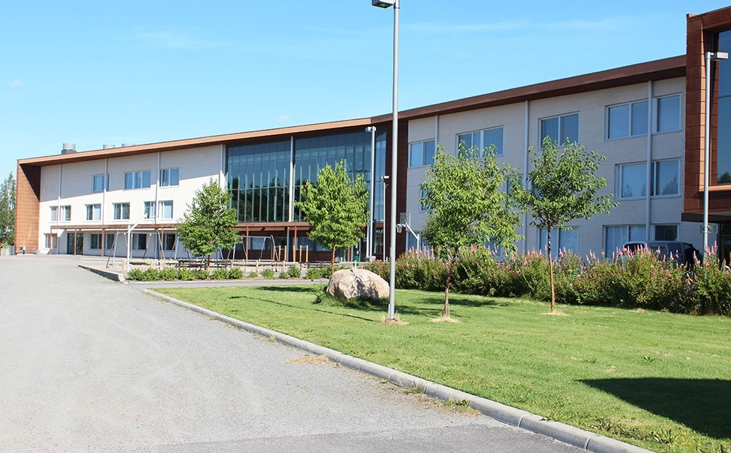
Oppilaiden terveisiä vanhemmille

Slide 2
Eput
Kii-tos kun huo-leh-dit mi-nus-ta.
Kii-tos kun an-noit peh-mo-käär-meen.
Kii-tos kun teet hy-vää ruo-kaa.
Kii-tos kun hoi-dat mi-nu-a.
Kii-tos kun lei-kit mi-nun kanssa.
Voi-tai-siin-ko jos-kus men-nä ko-ko per-he ui-ma-hal-liin?
Kii-tos kun ra-kastat mi-nu-a!

Slide 3
Äi-ti ja is-kä, oot-te ki-vo-ja.
Tyk-kään si-nus-ta!
Tah-toi-sin jos-kus pääs-tä Aal-to Al-va-riin.
Ha-lu-ai-sin men-nä Mäk-kä-riin.
Ha-lu-ai-sin pääs-tä Nok-ka-ki-ven hu-vi-puis-toon.
Ha-lu-ai-sin pääs-tä jos-kus e-läin-tar-haan.

Slide 4
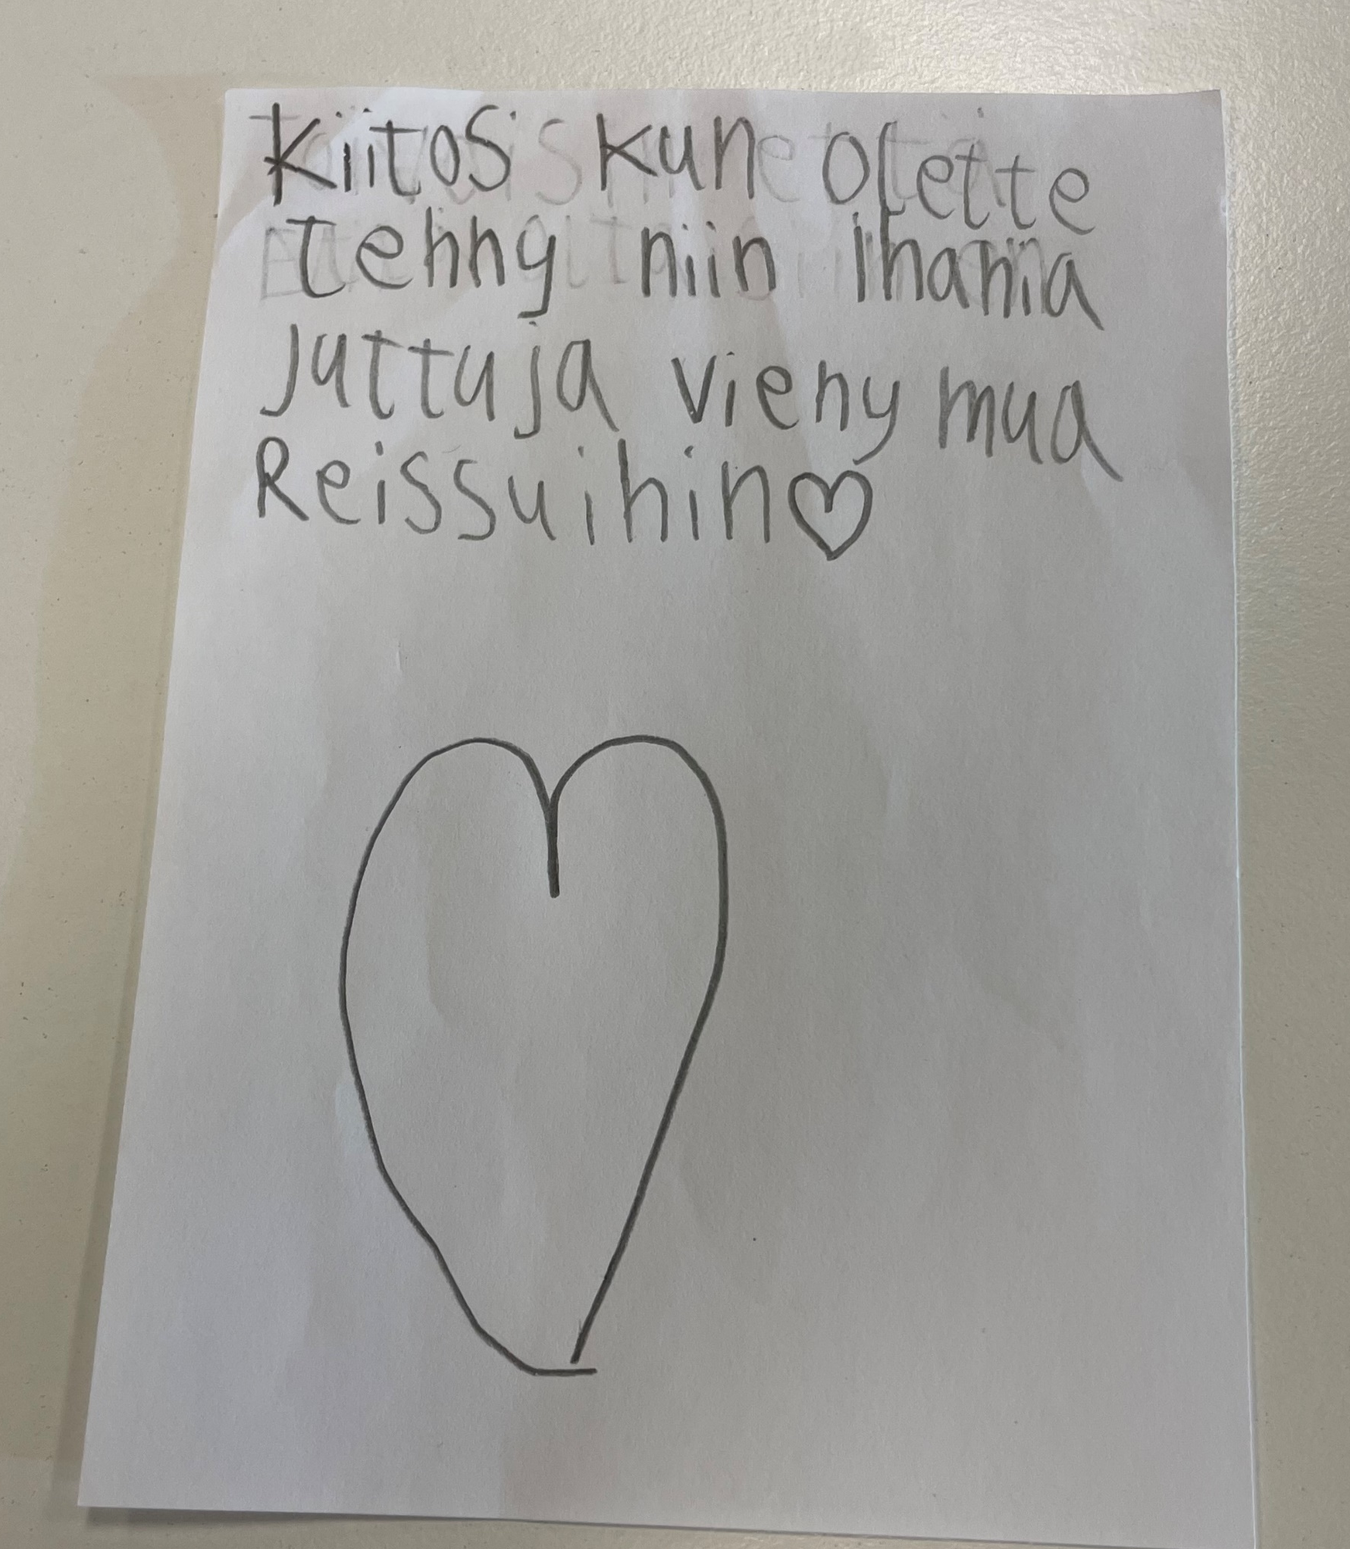
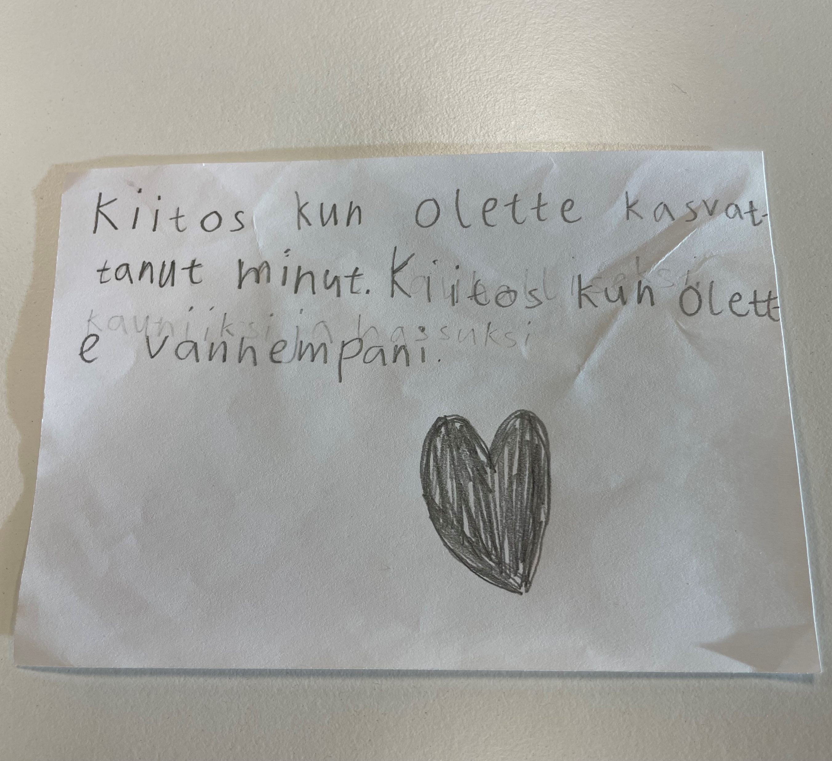
Toput ja Kolkit

Slide 5
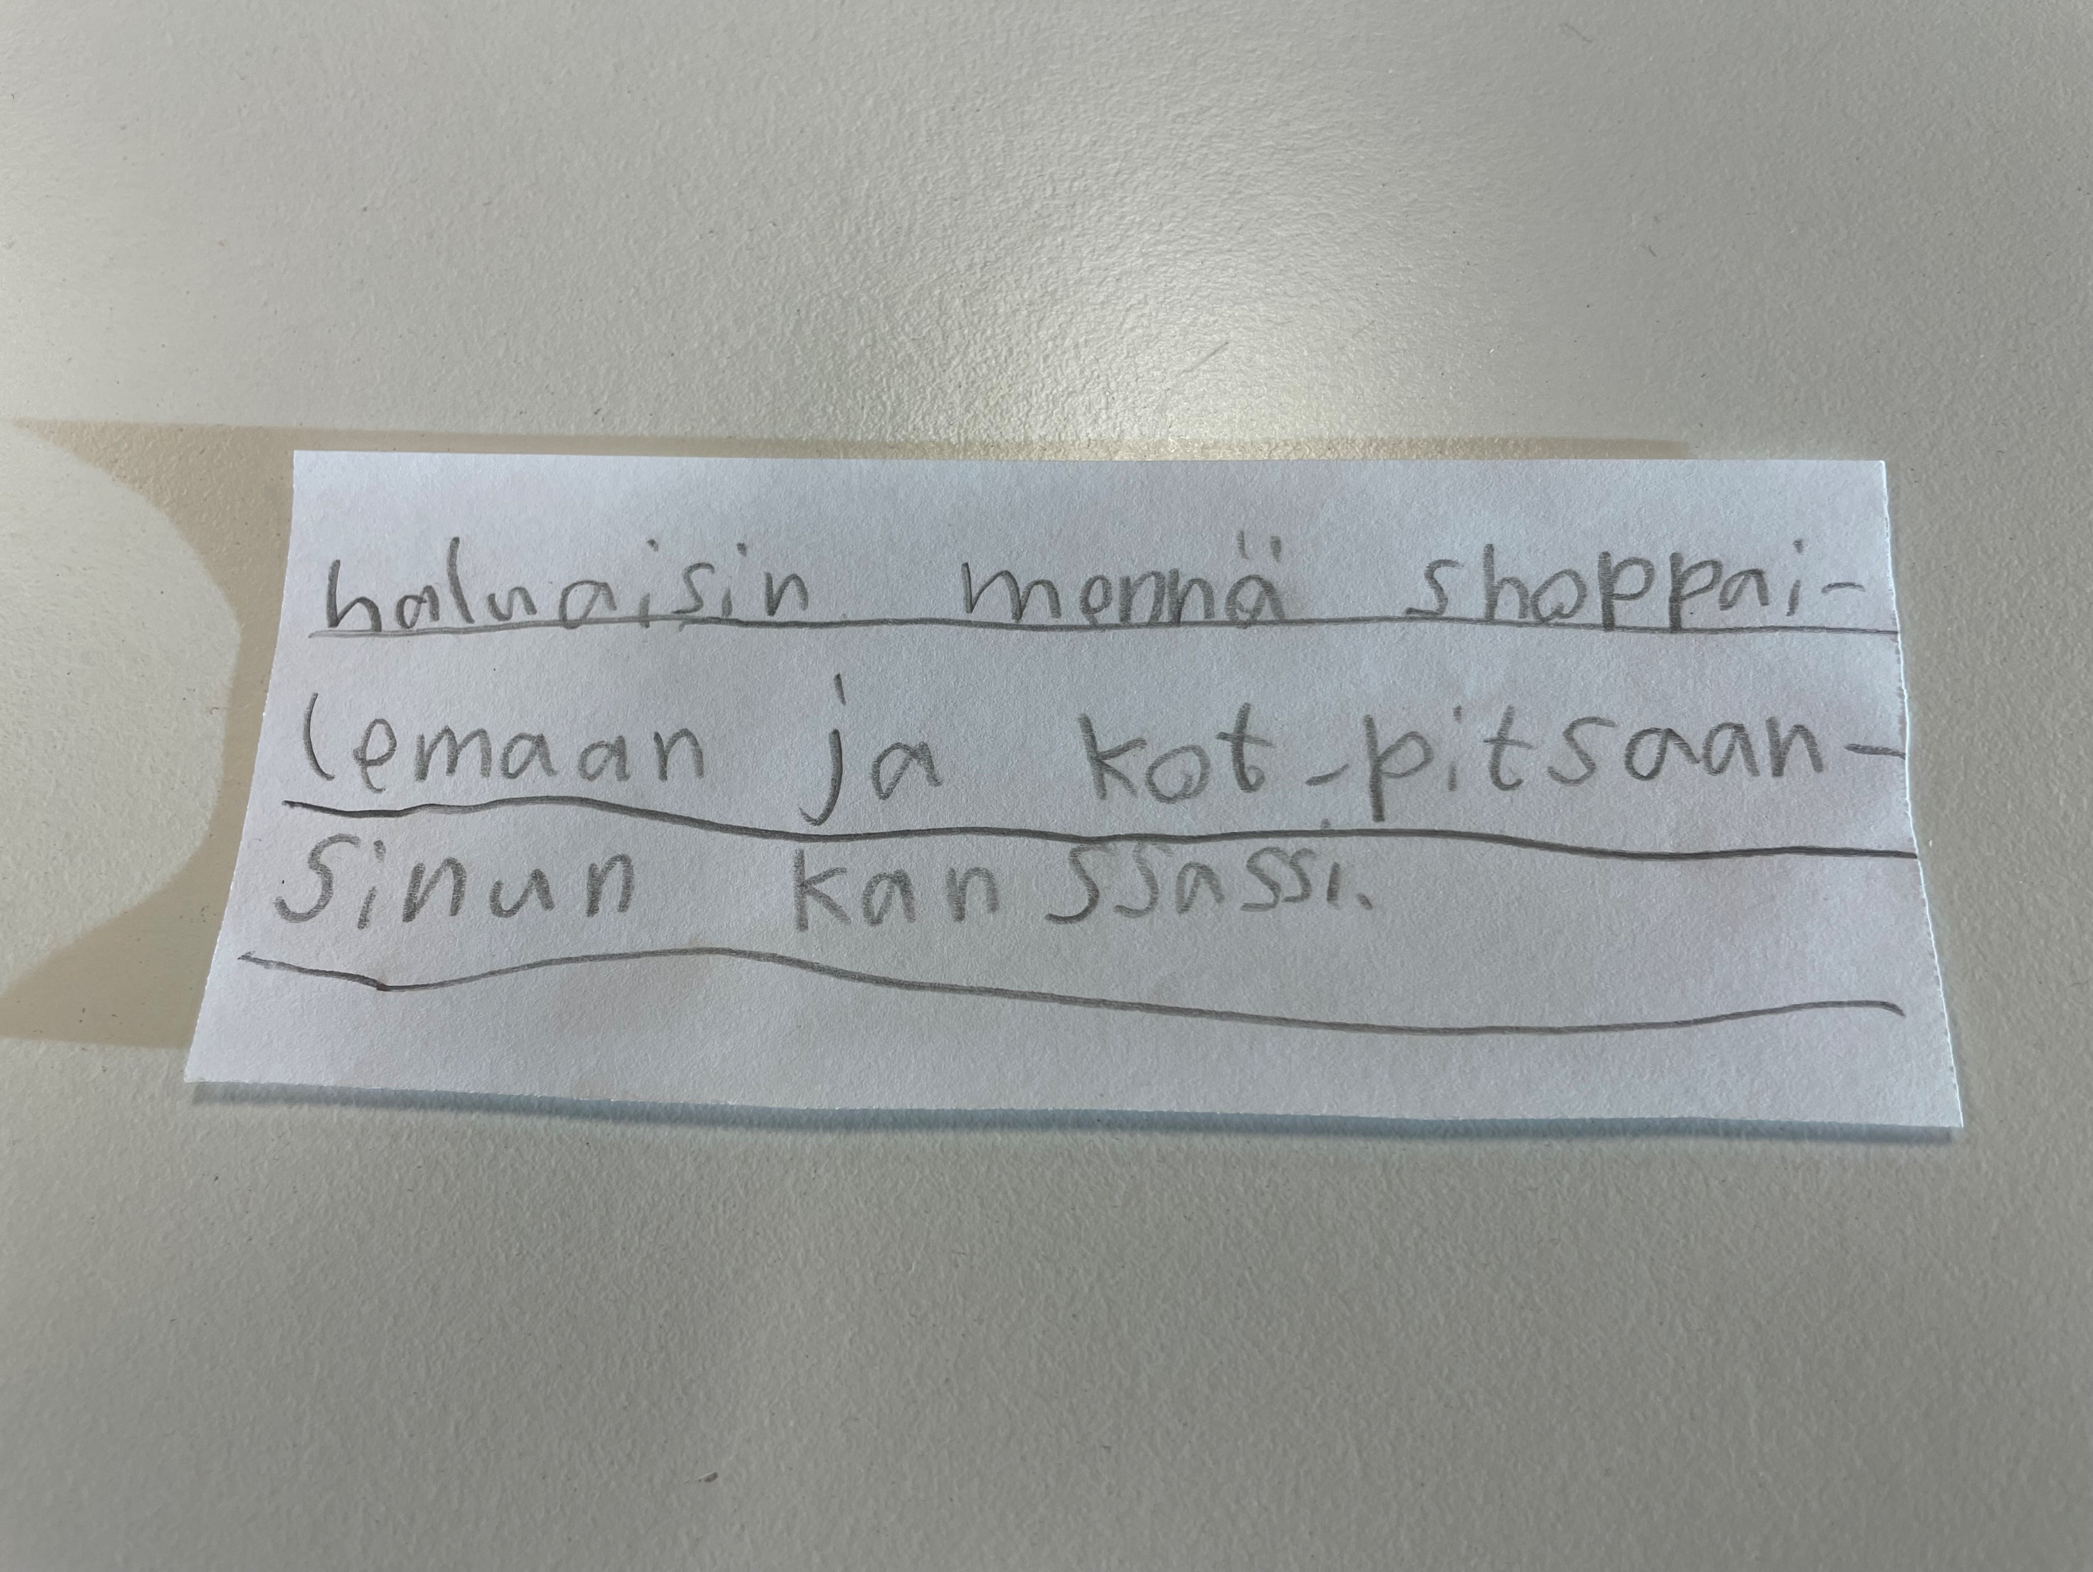
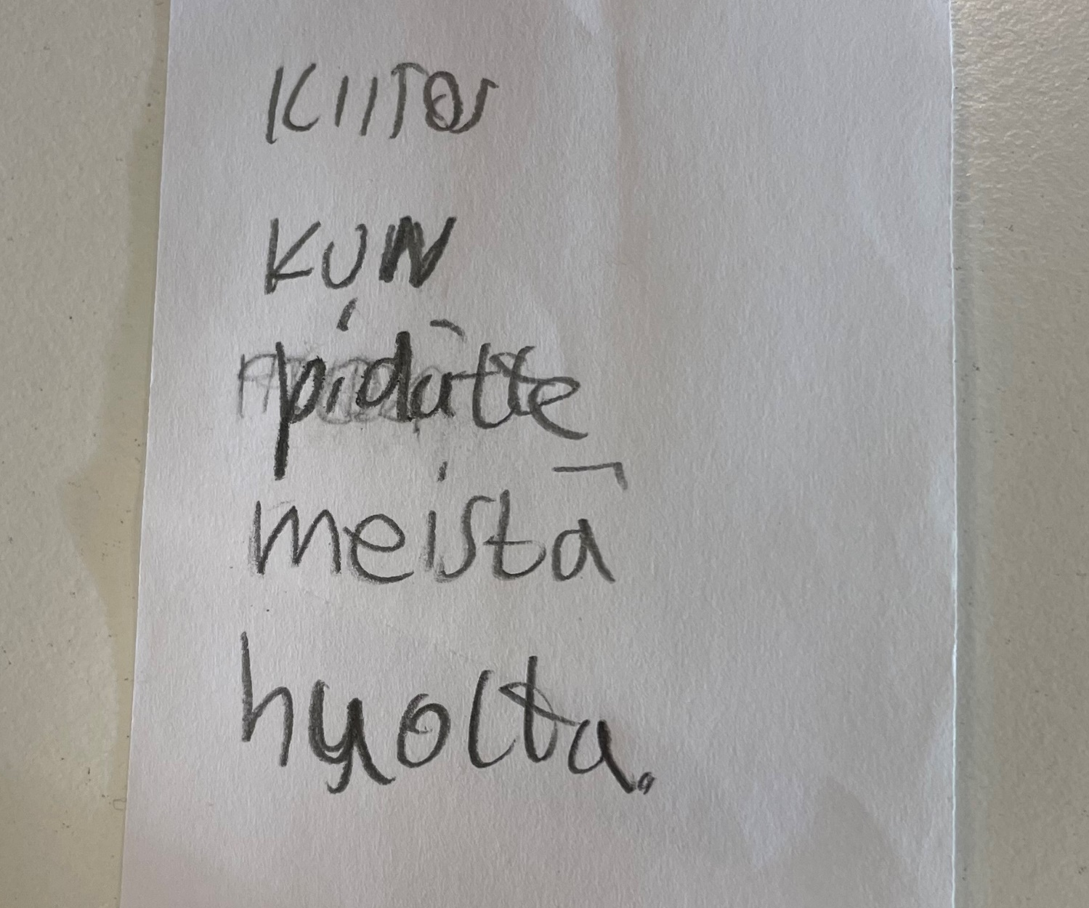

Slide 6
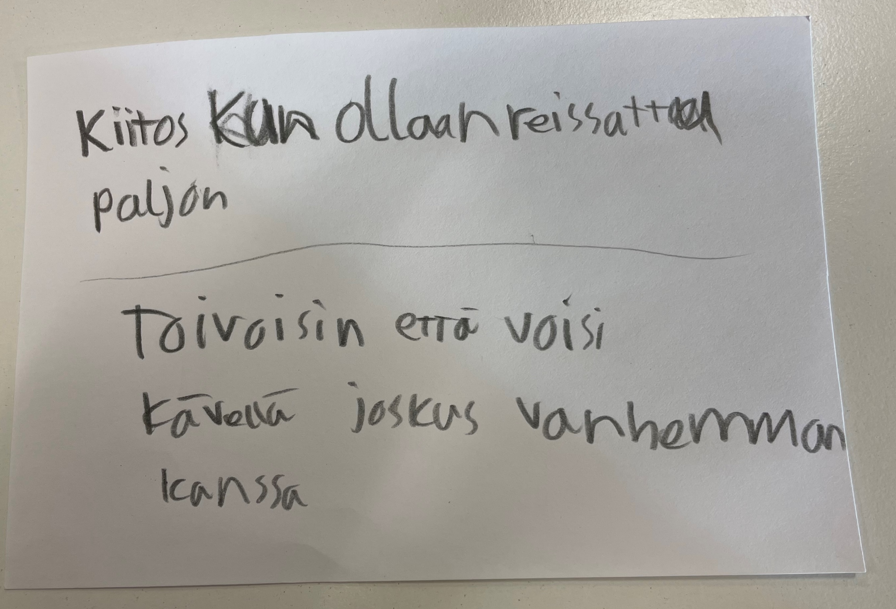
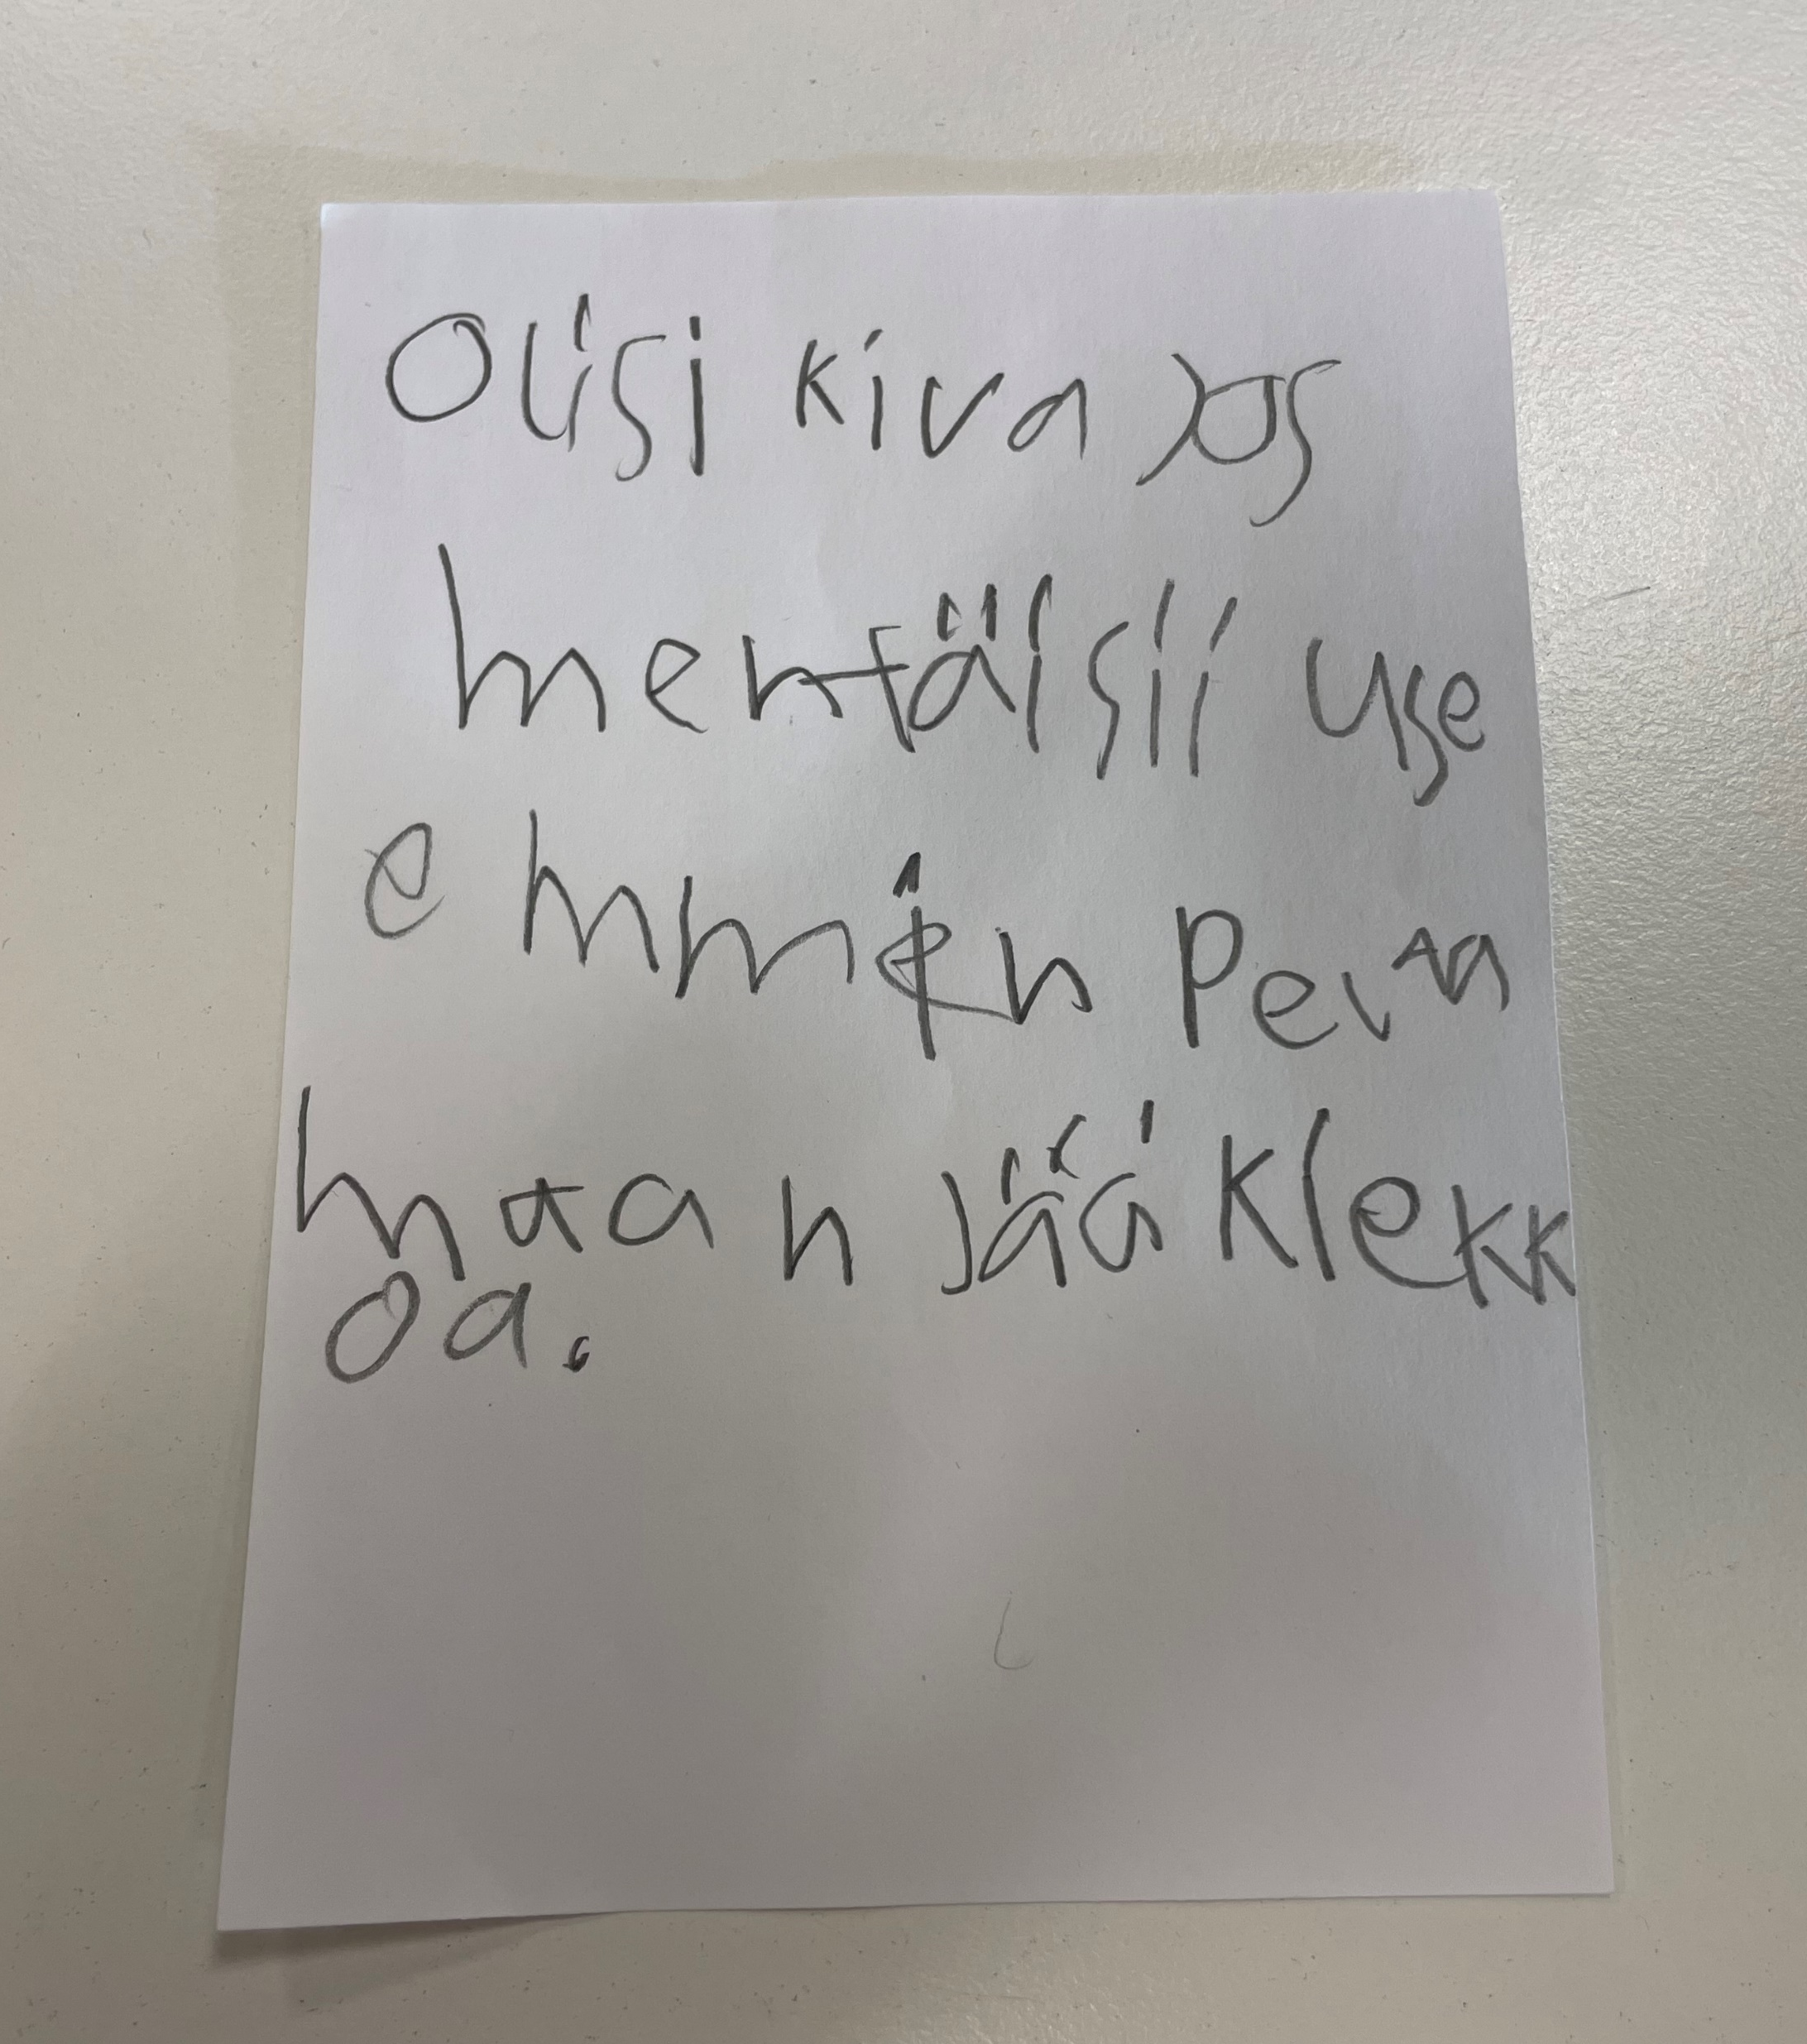

Slide 7
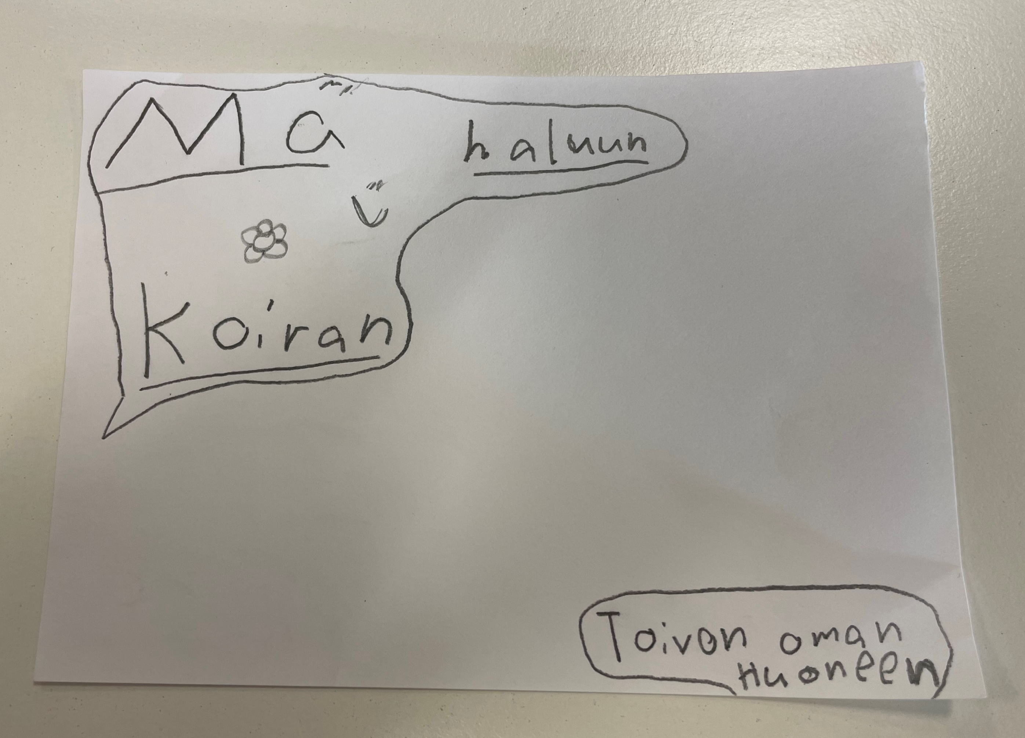
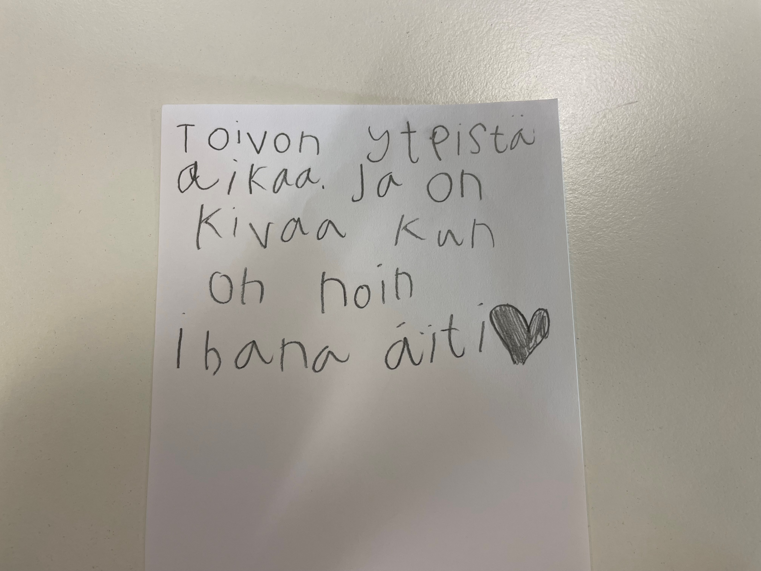

Slide 8
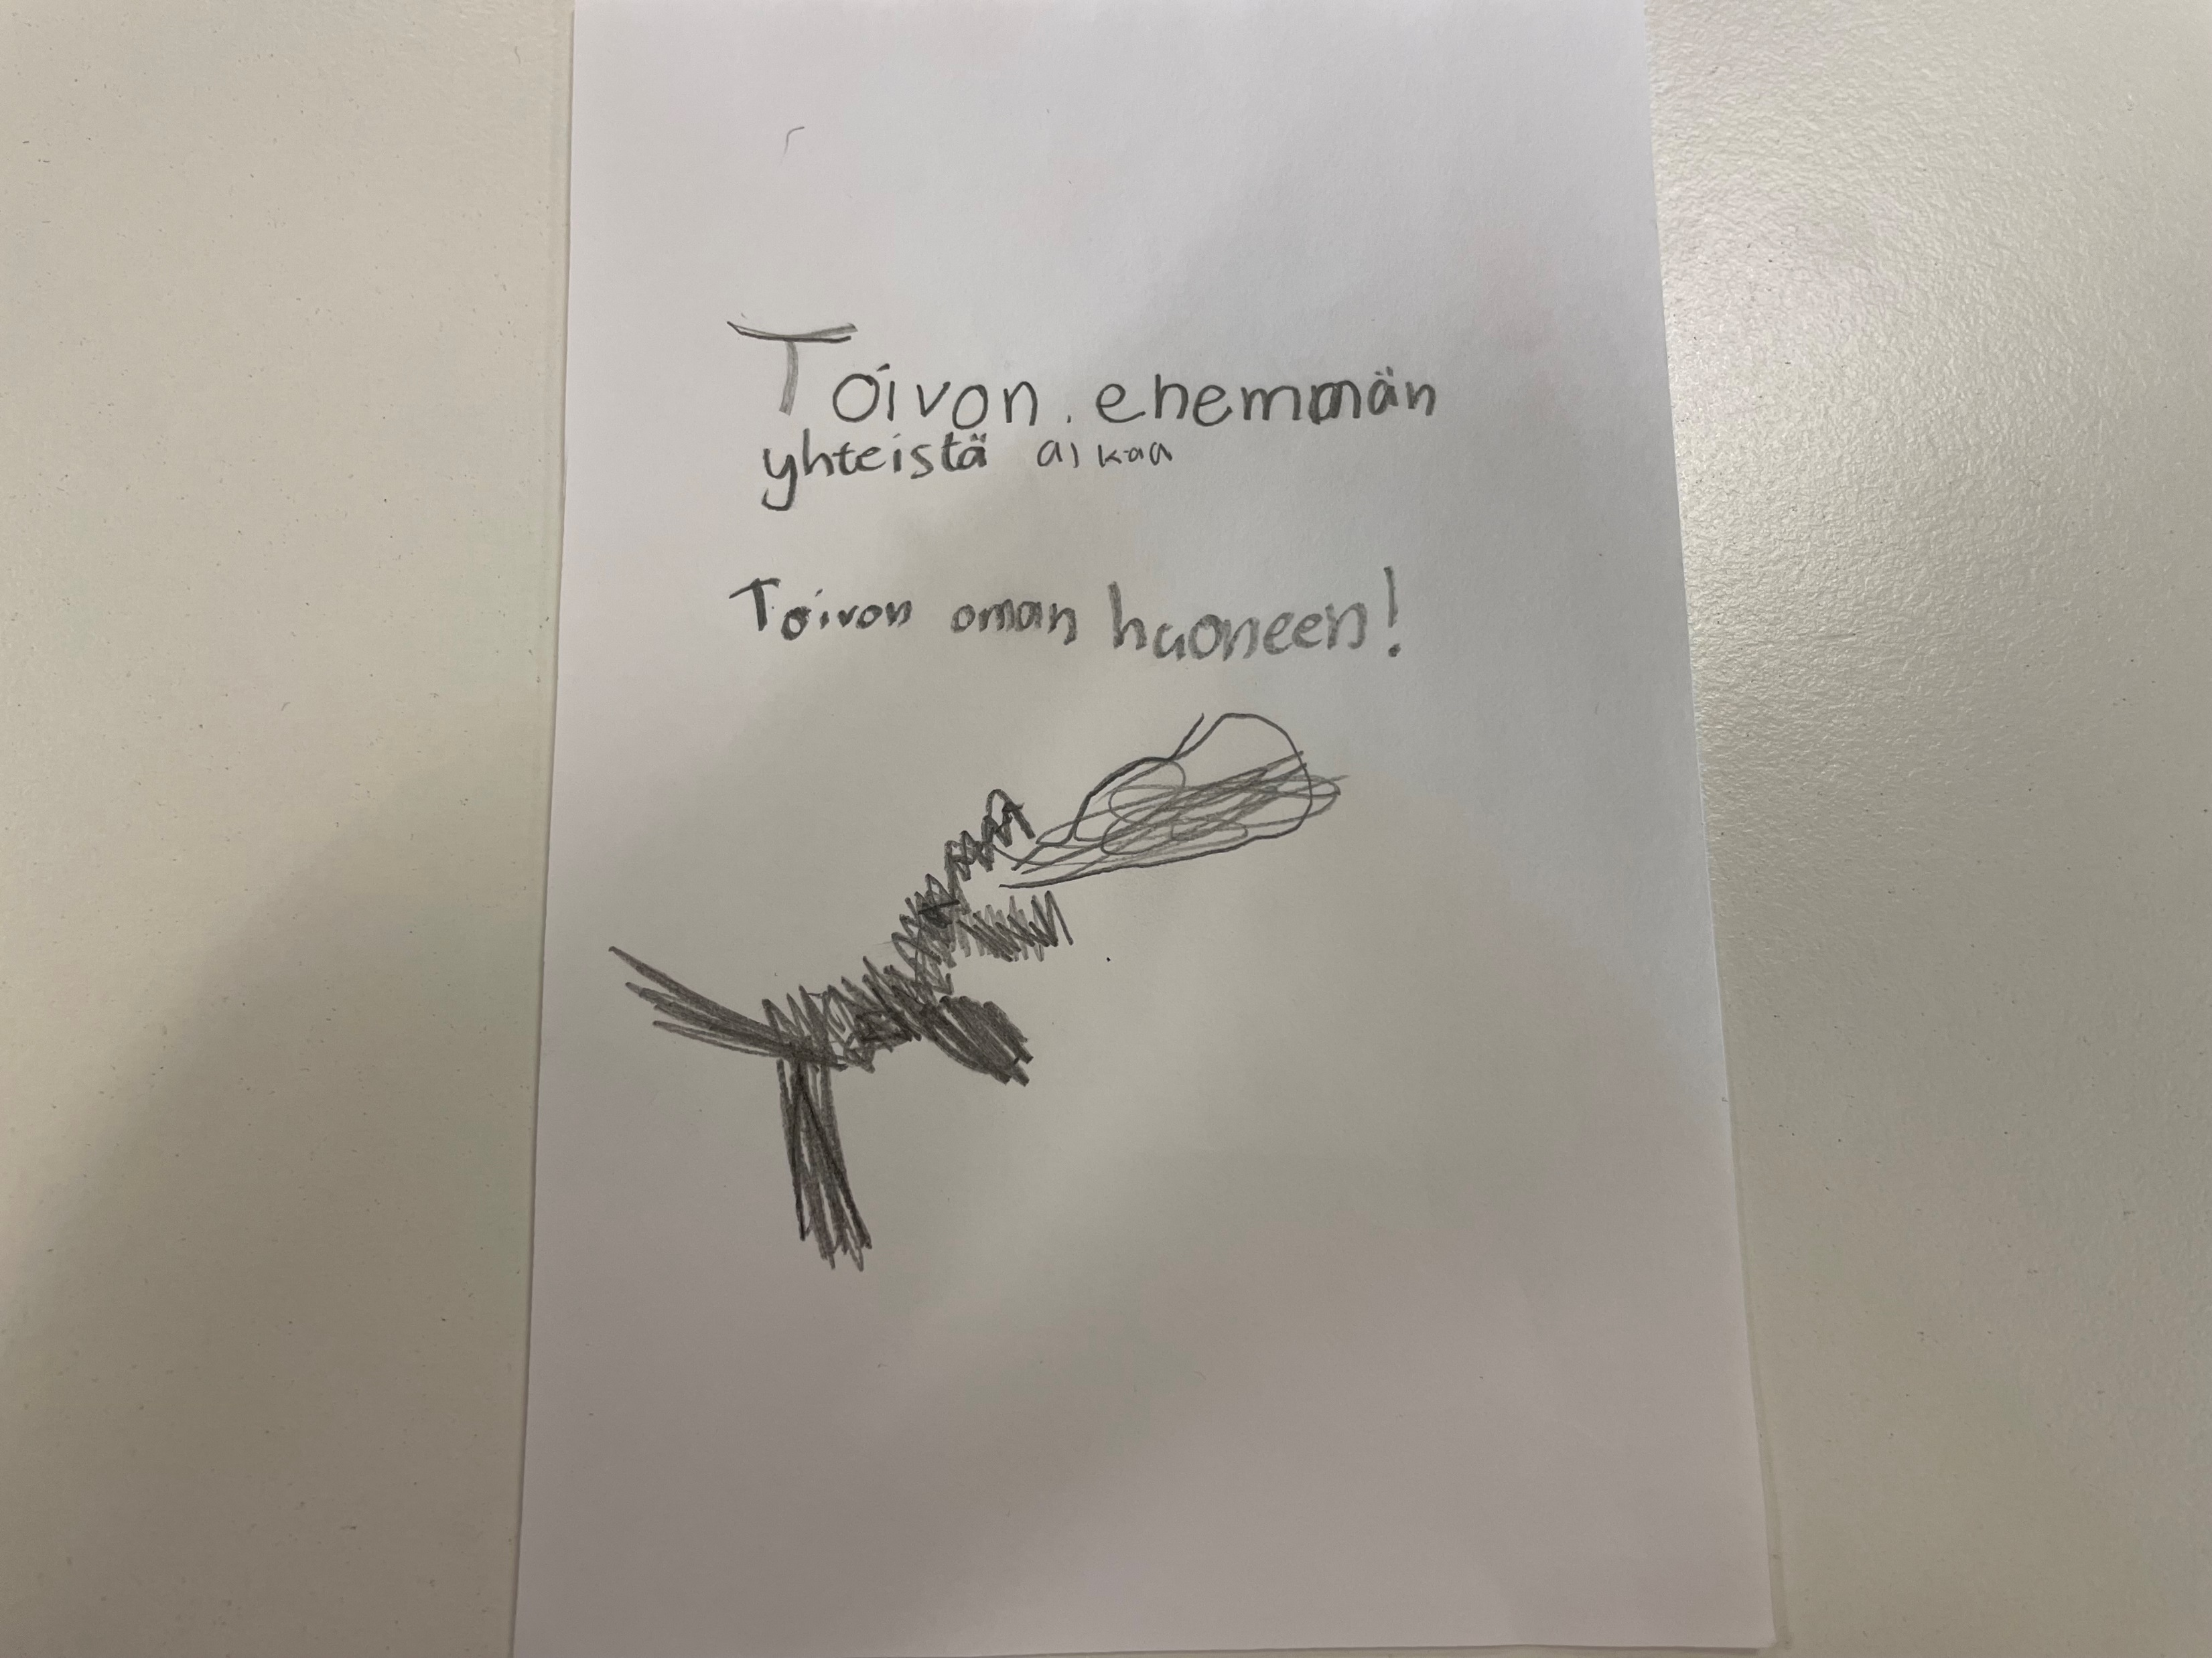
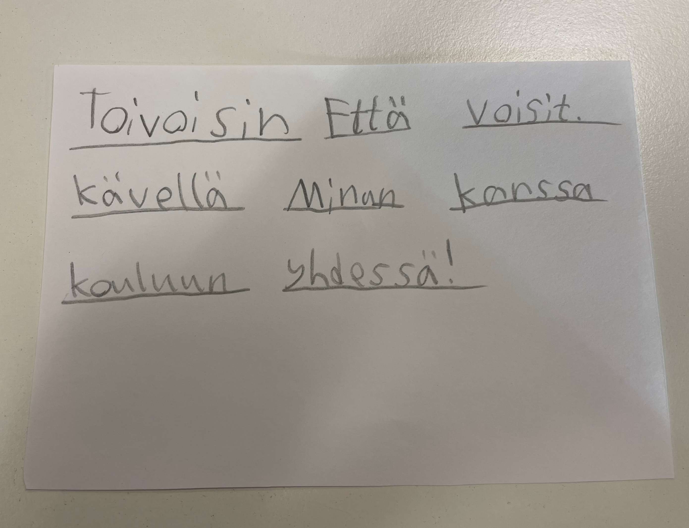

Slide 9
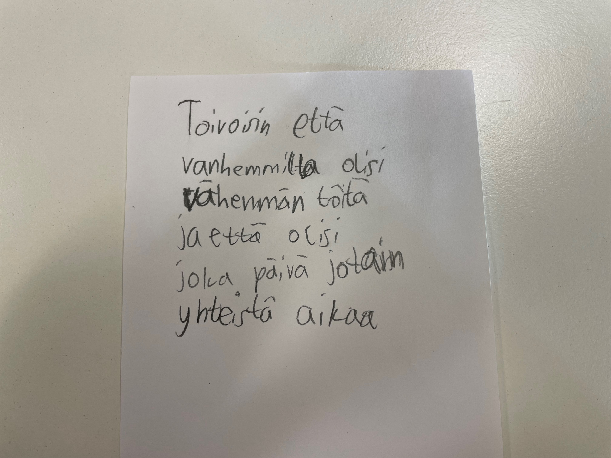
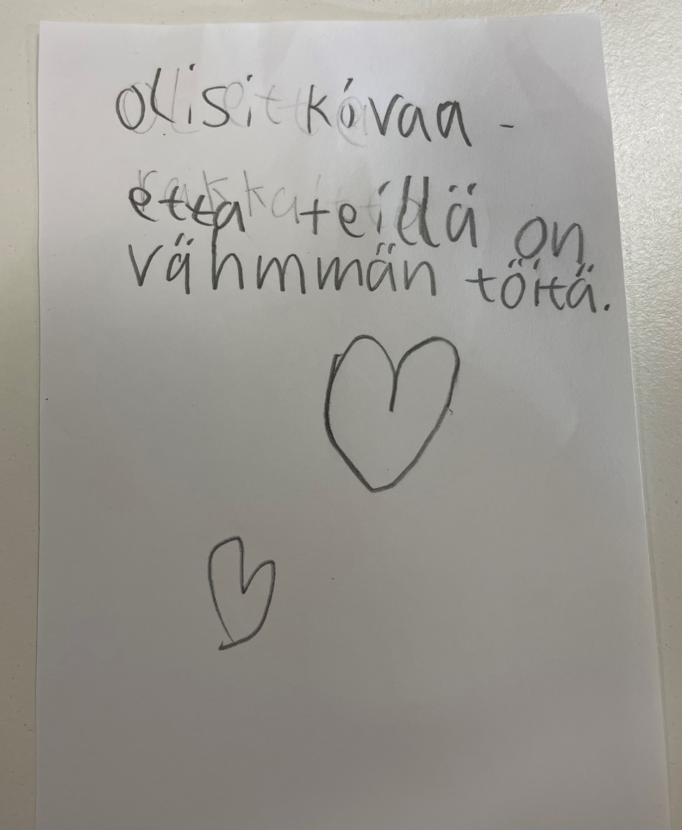

Slide 10
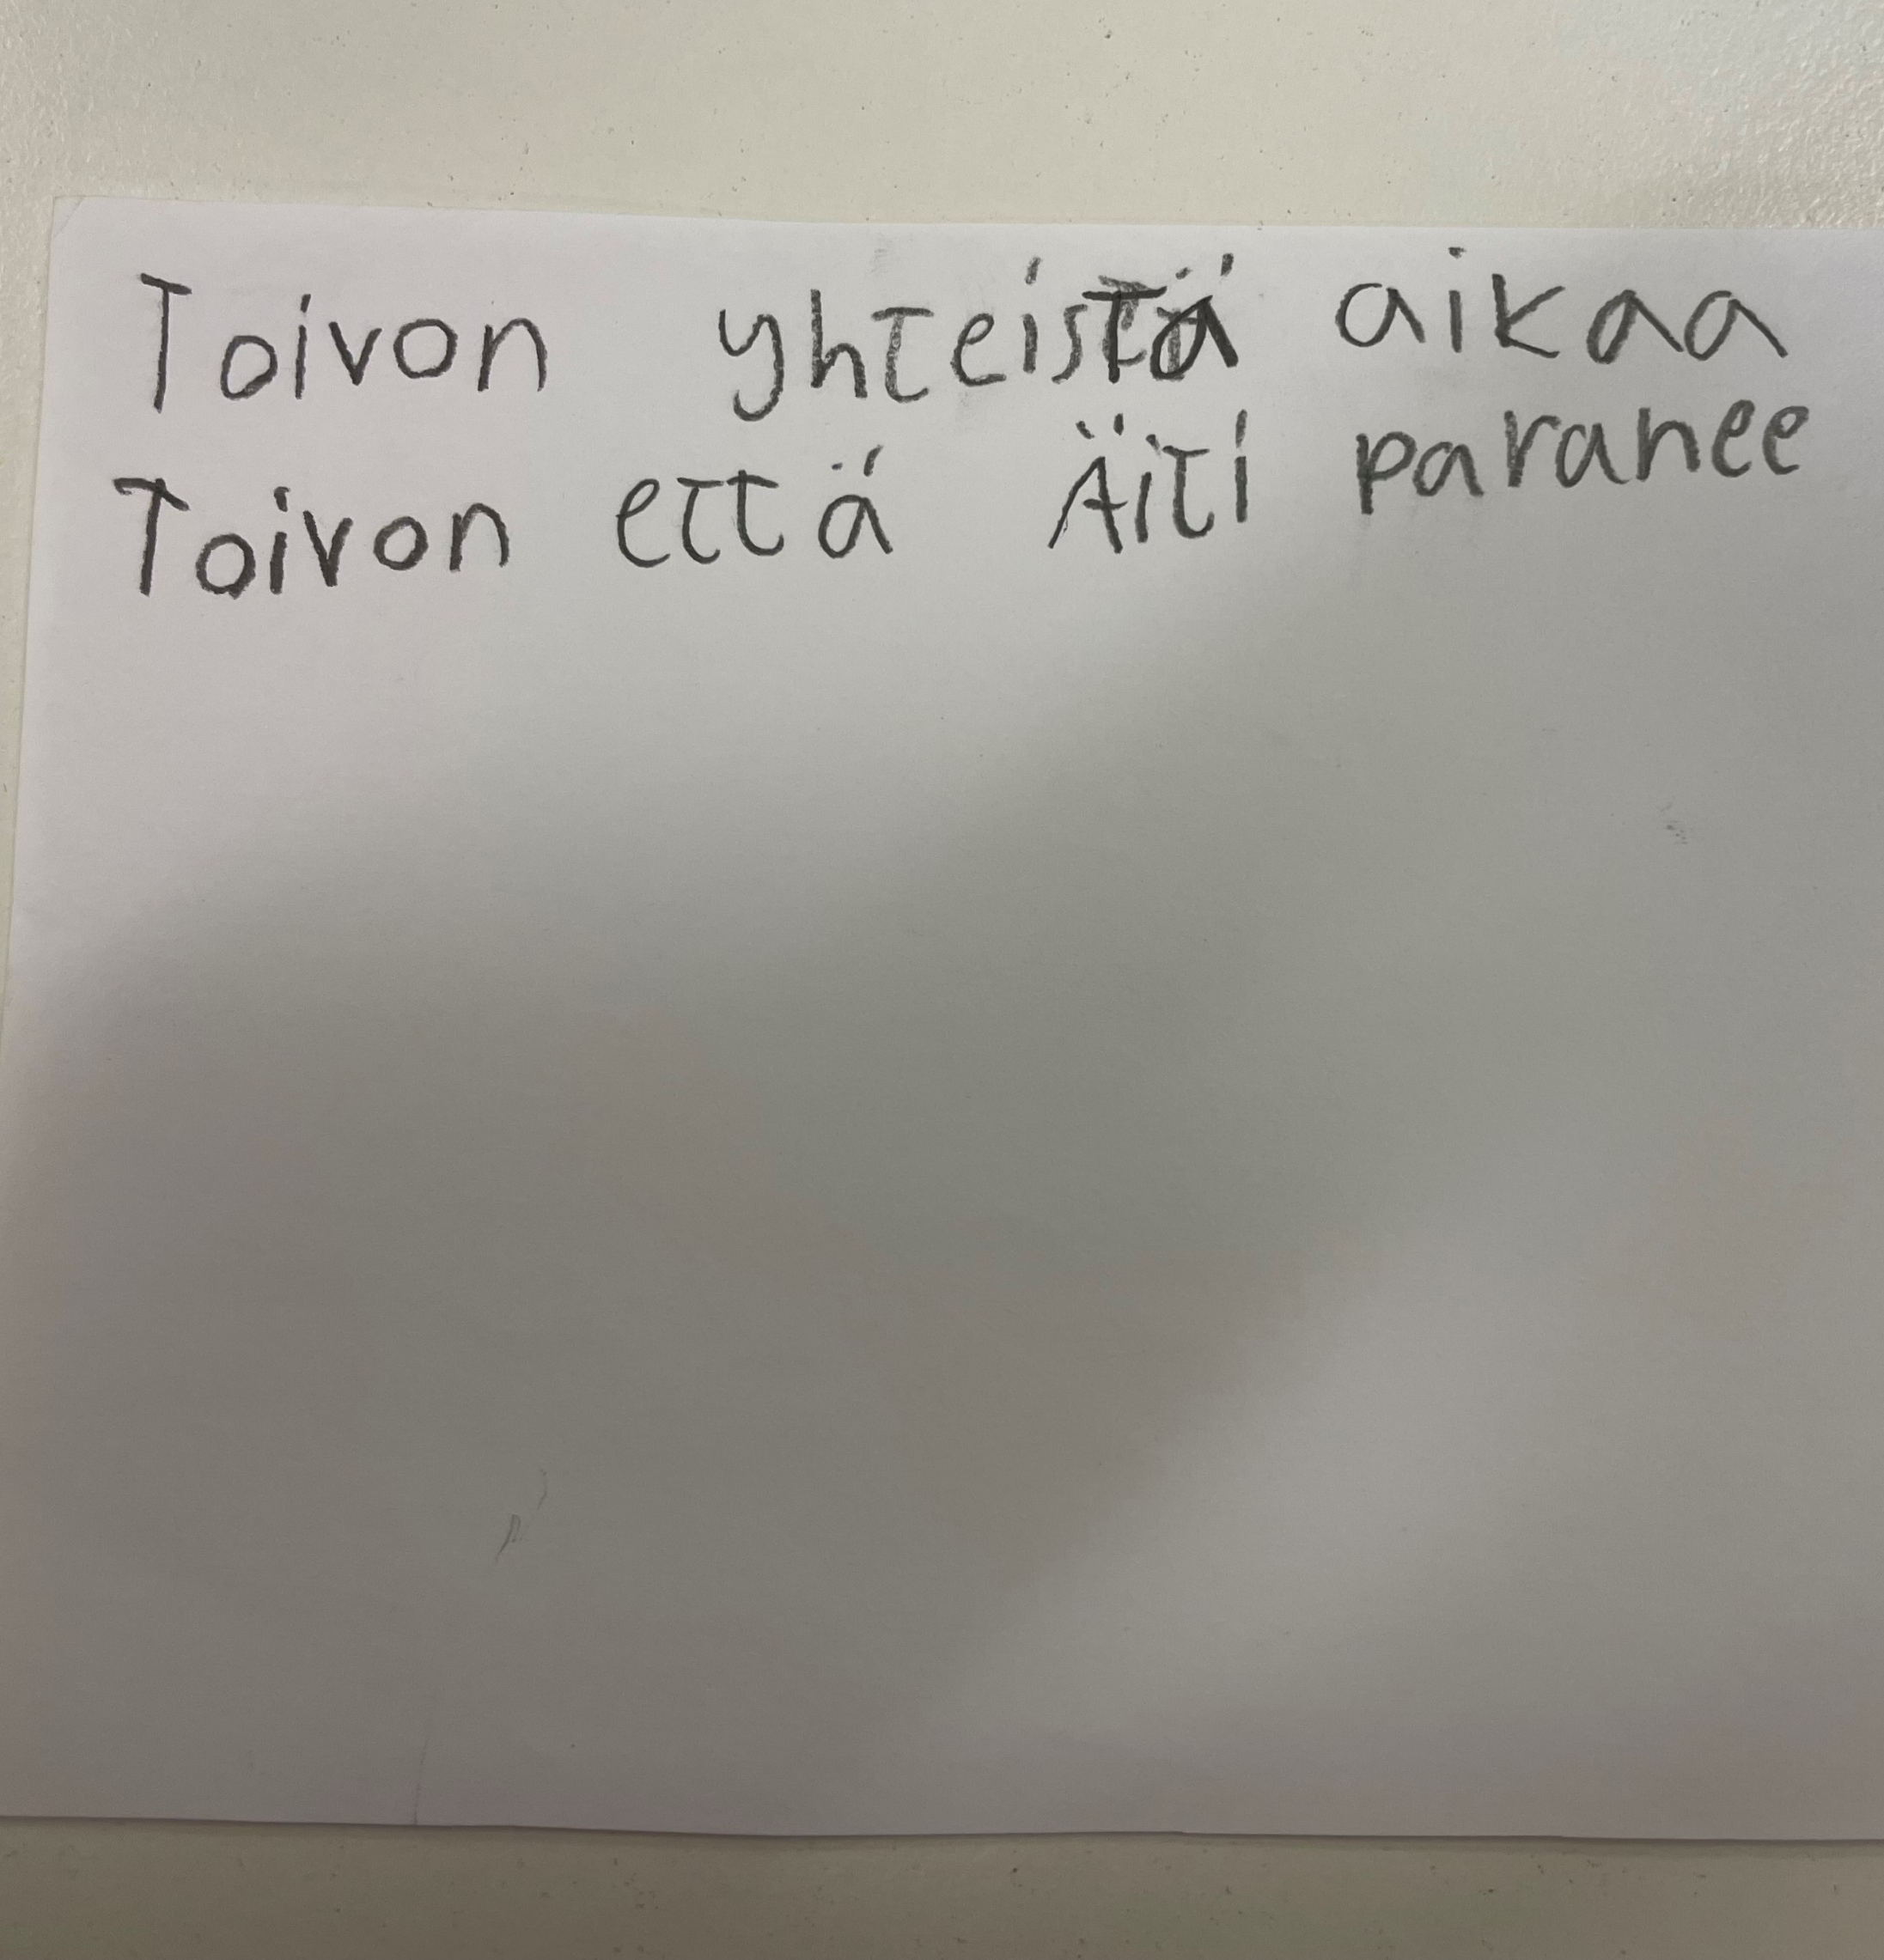
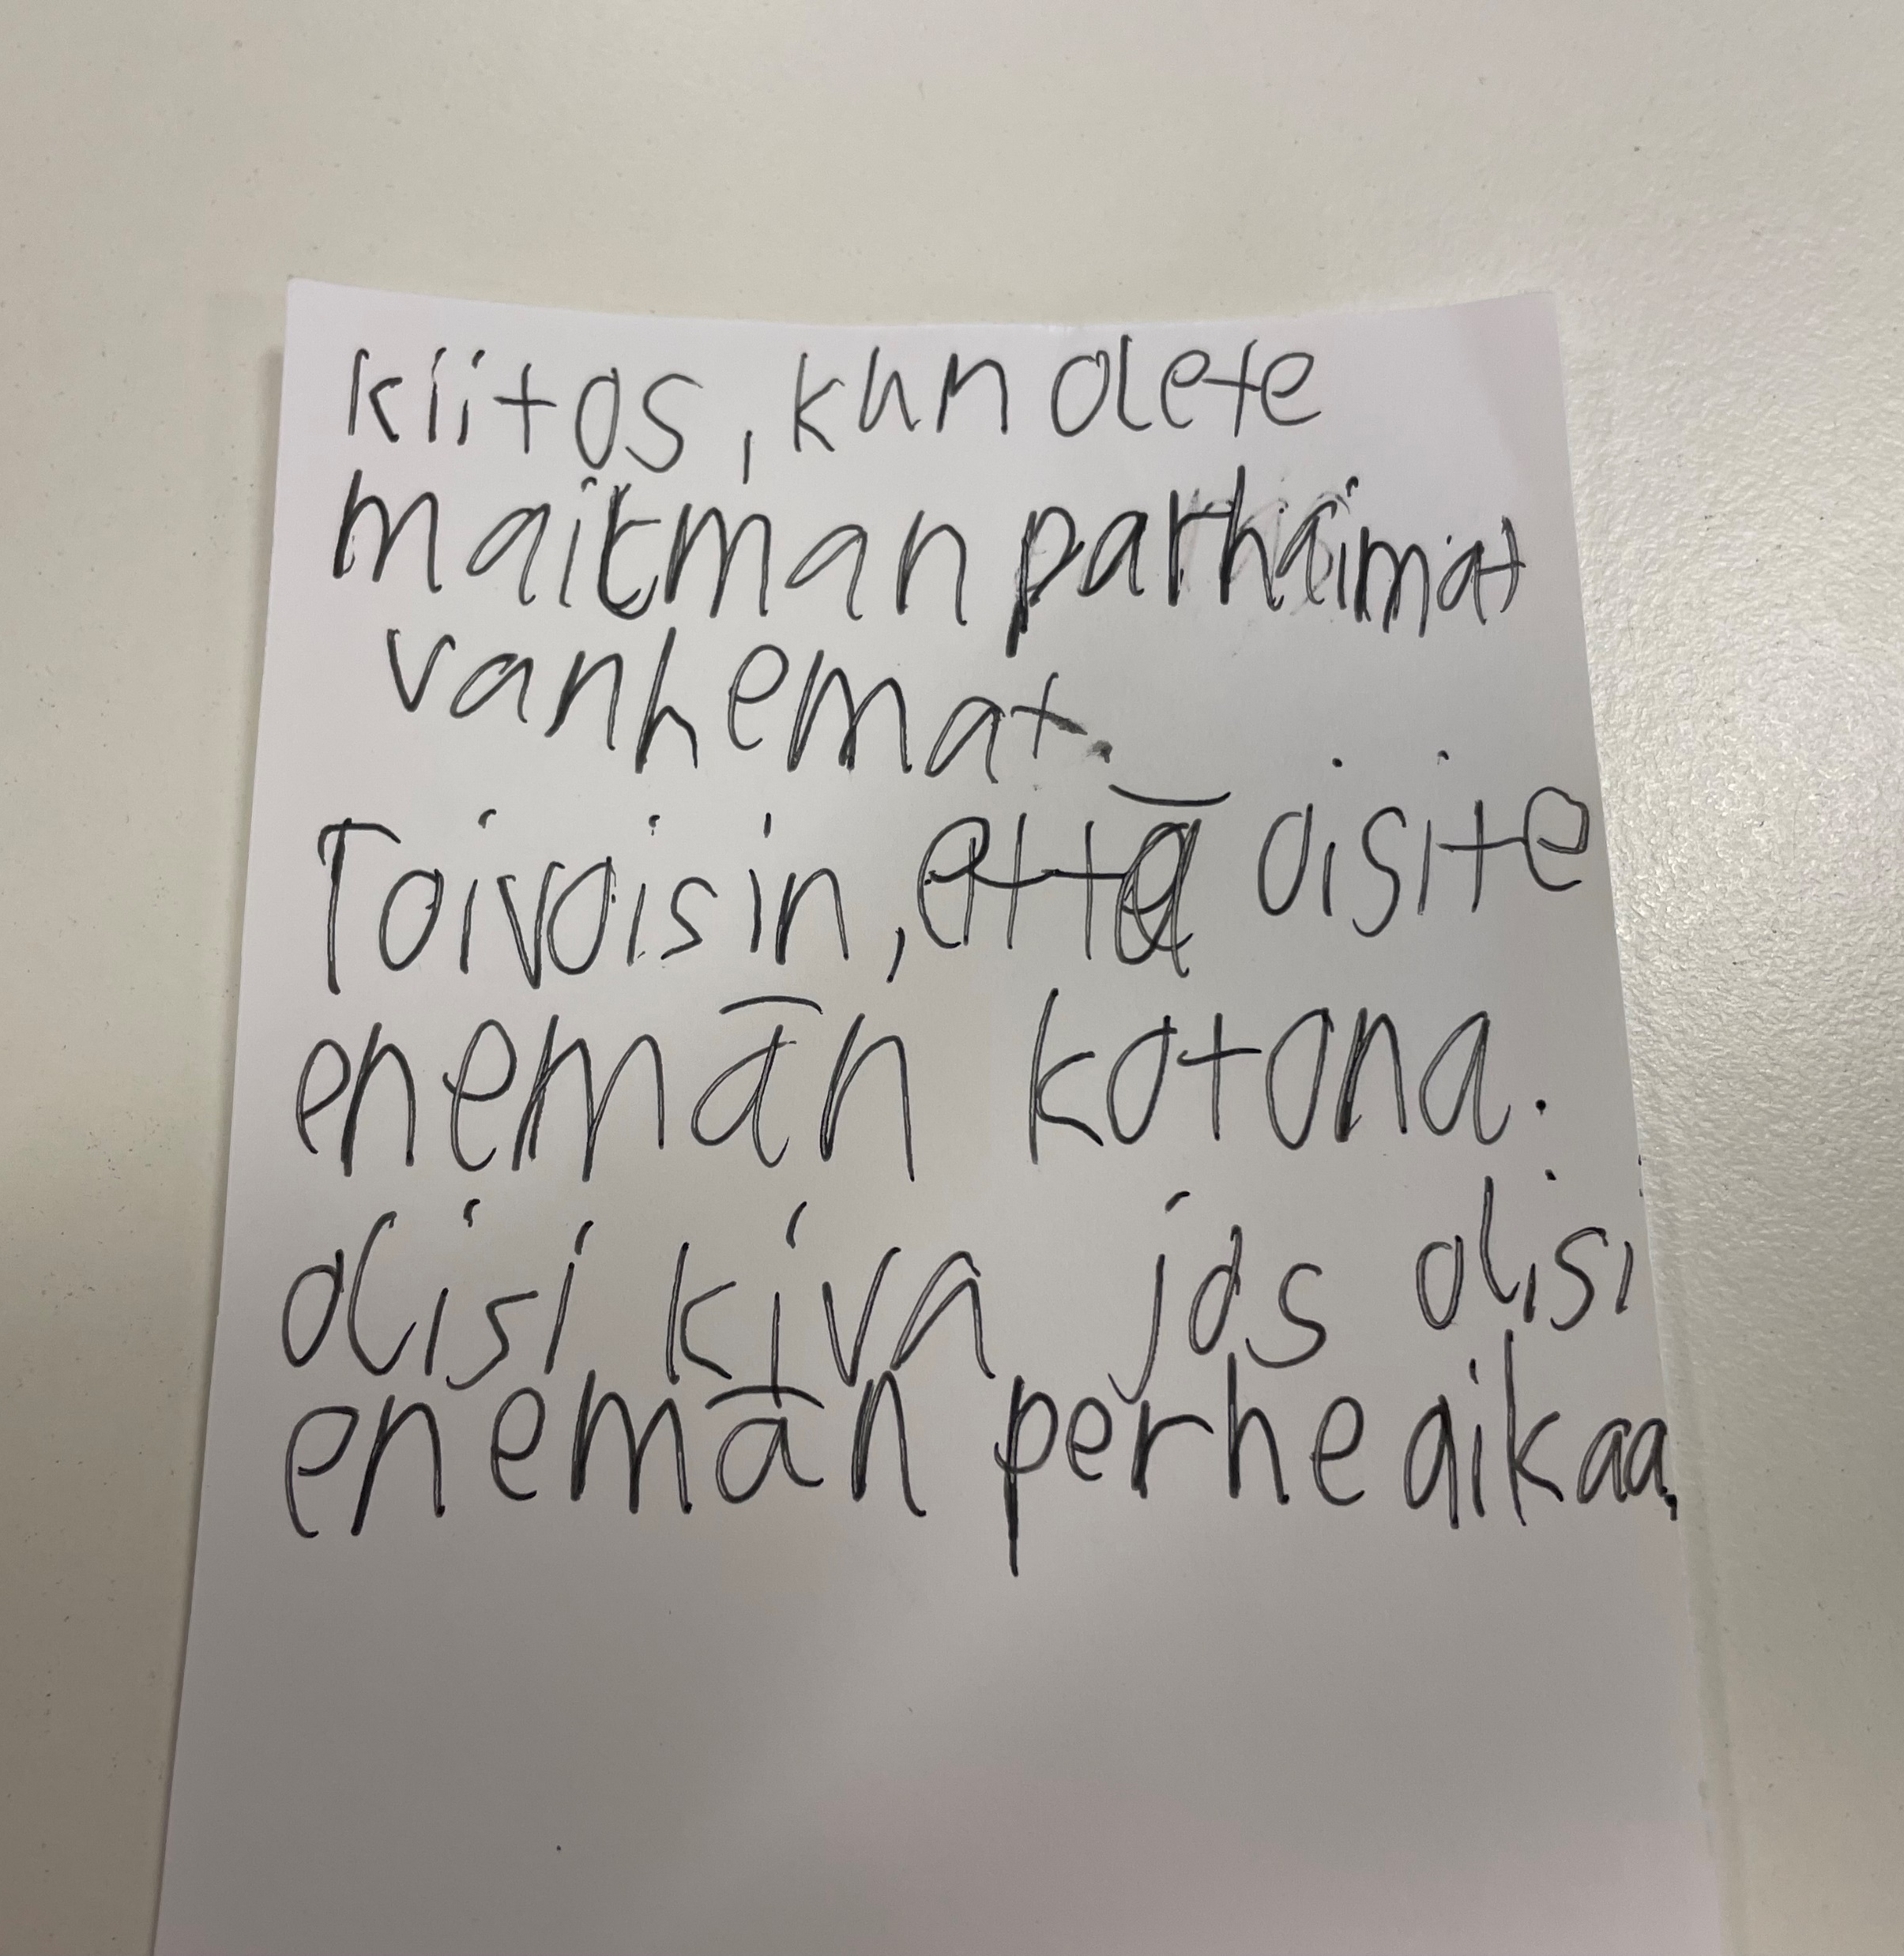

Slide 11
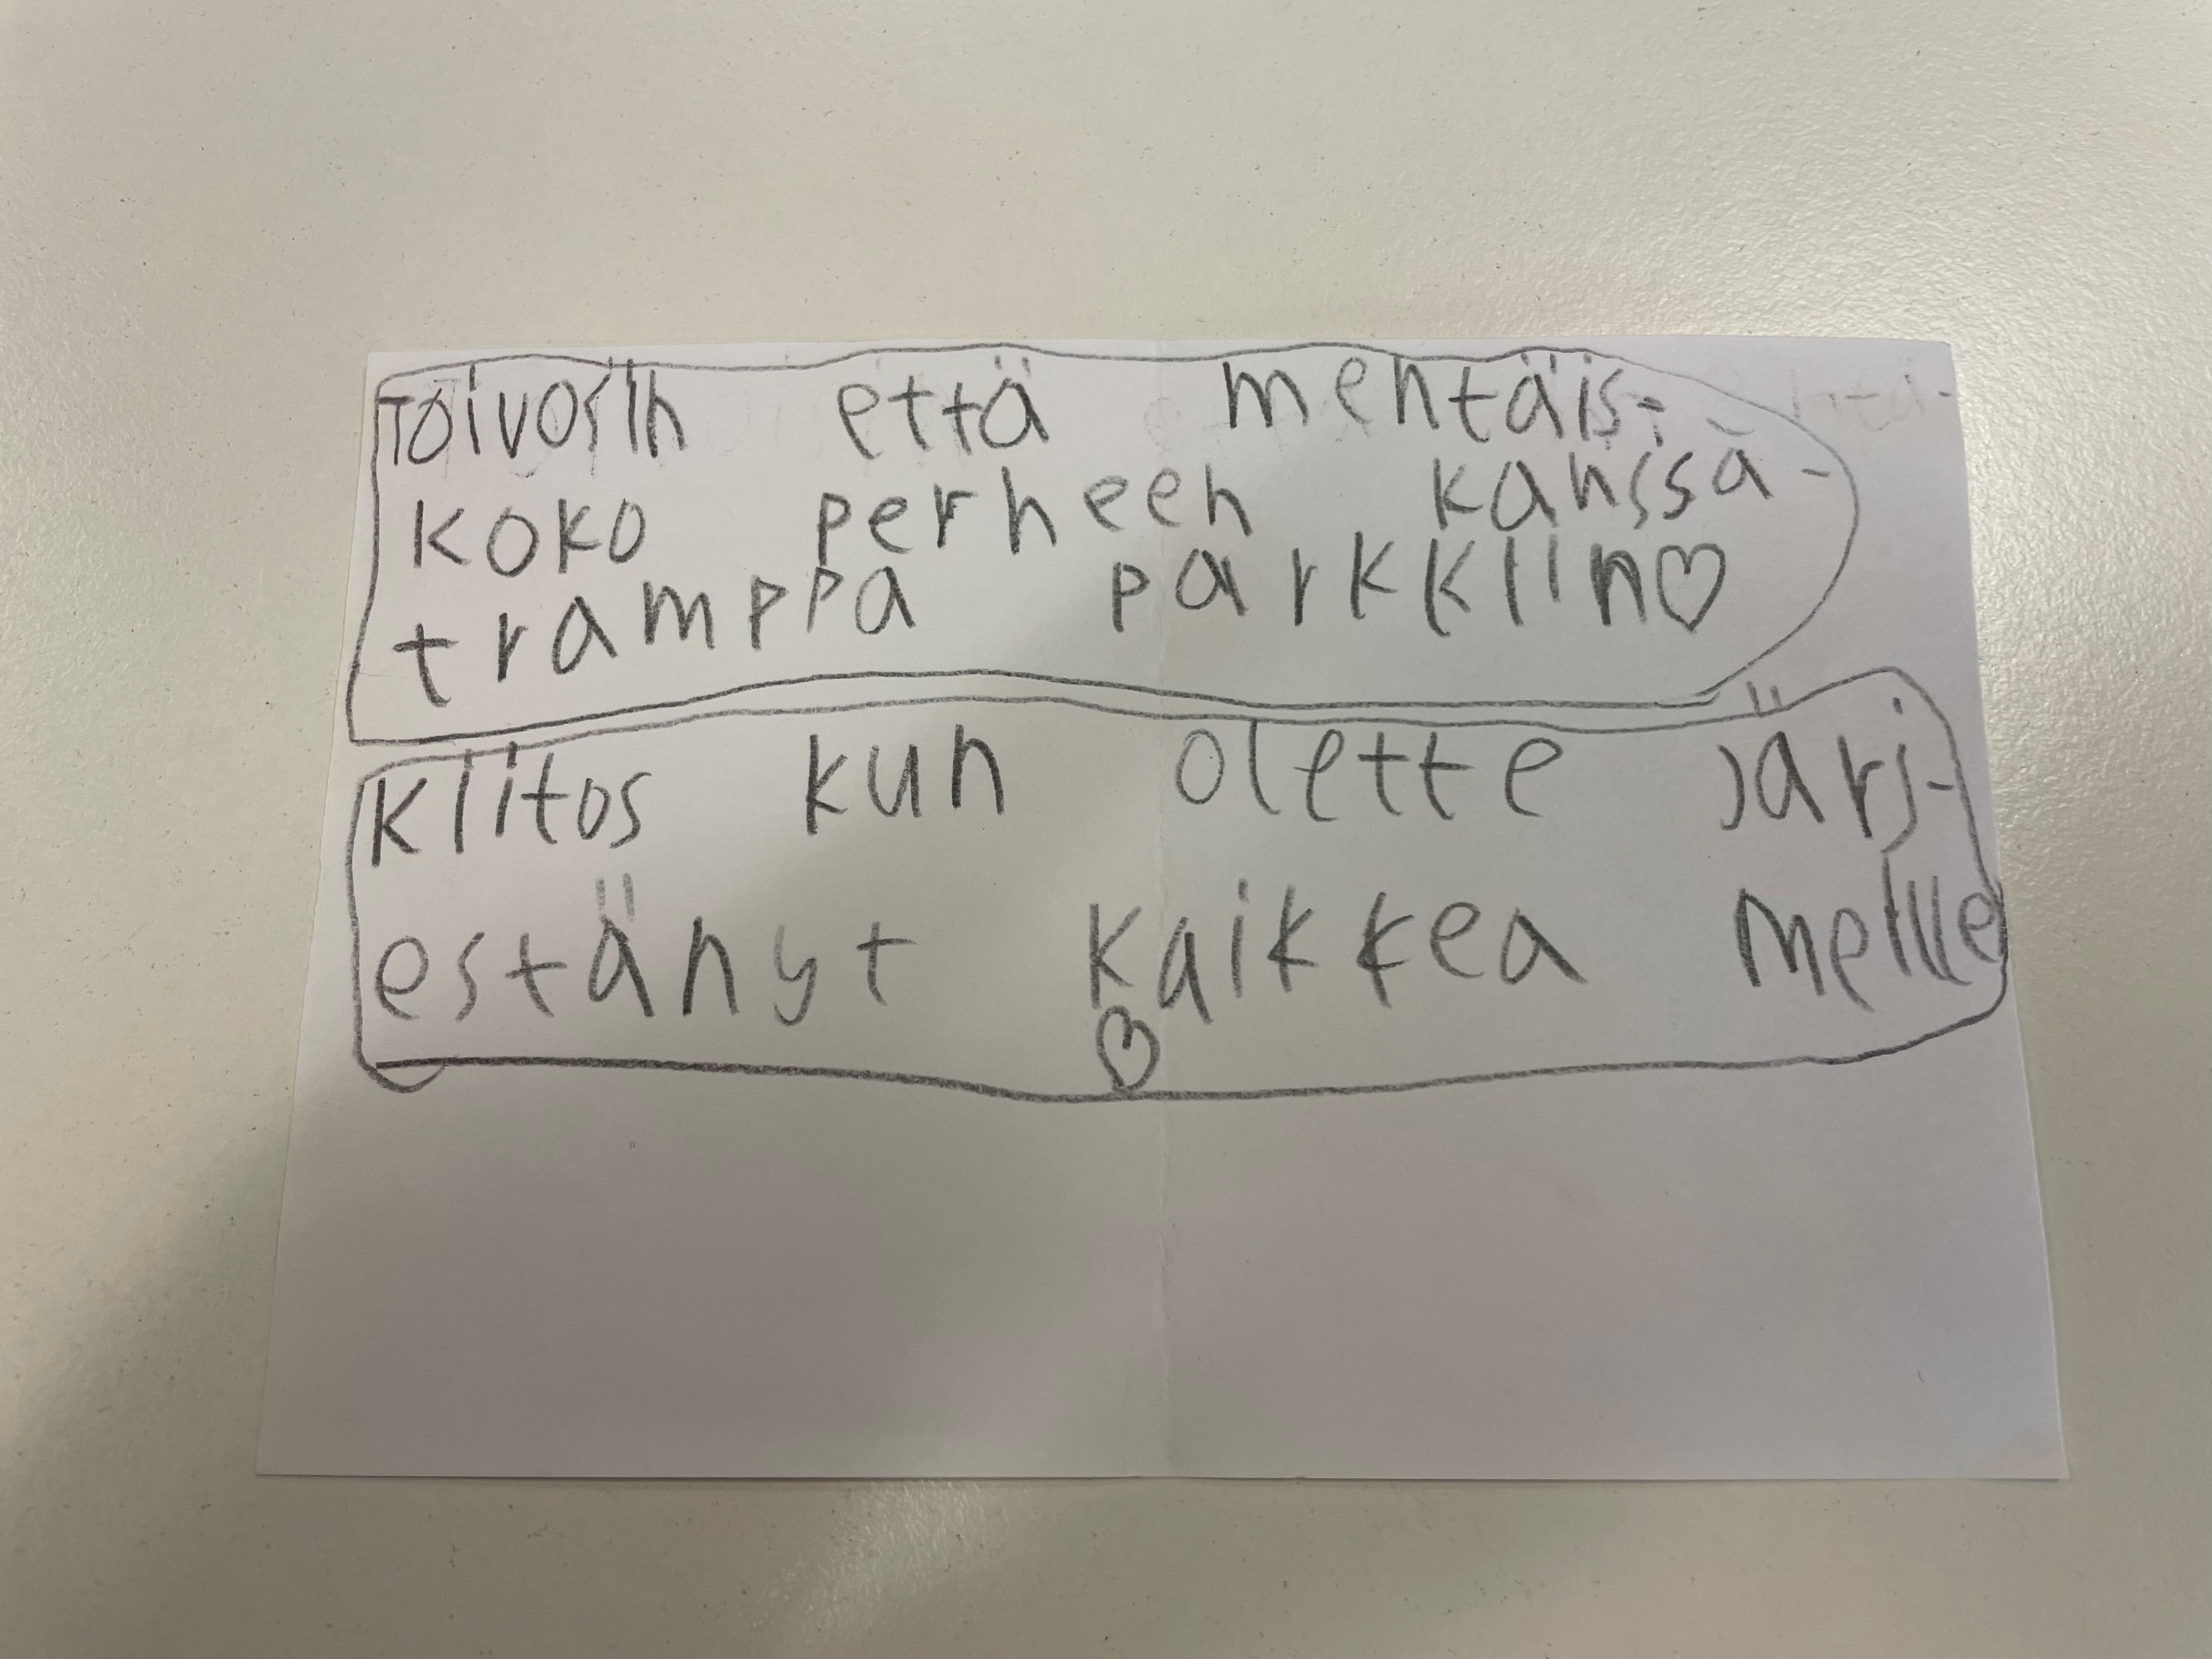
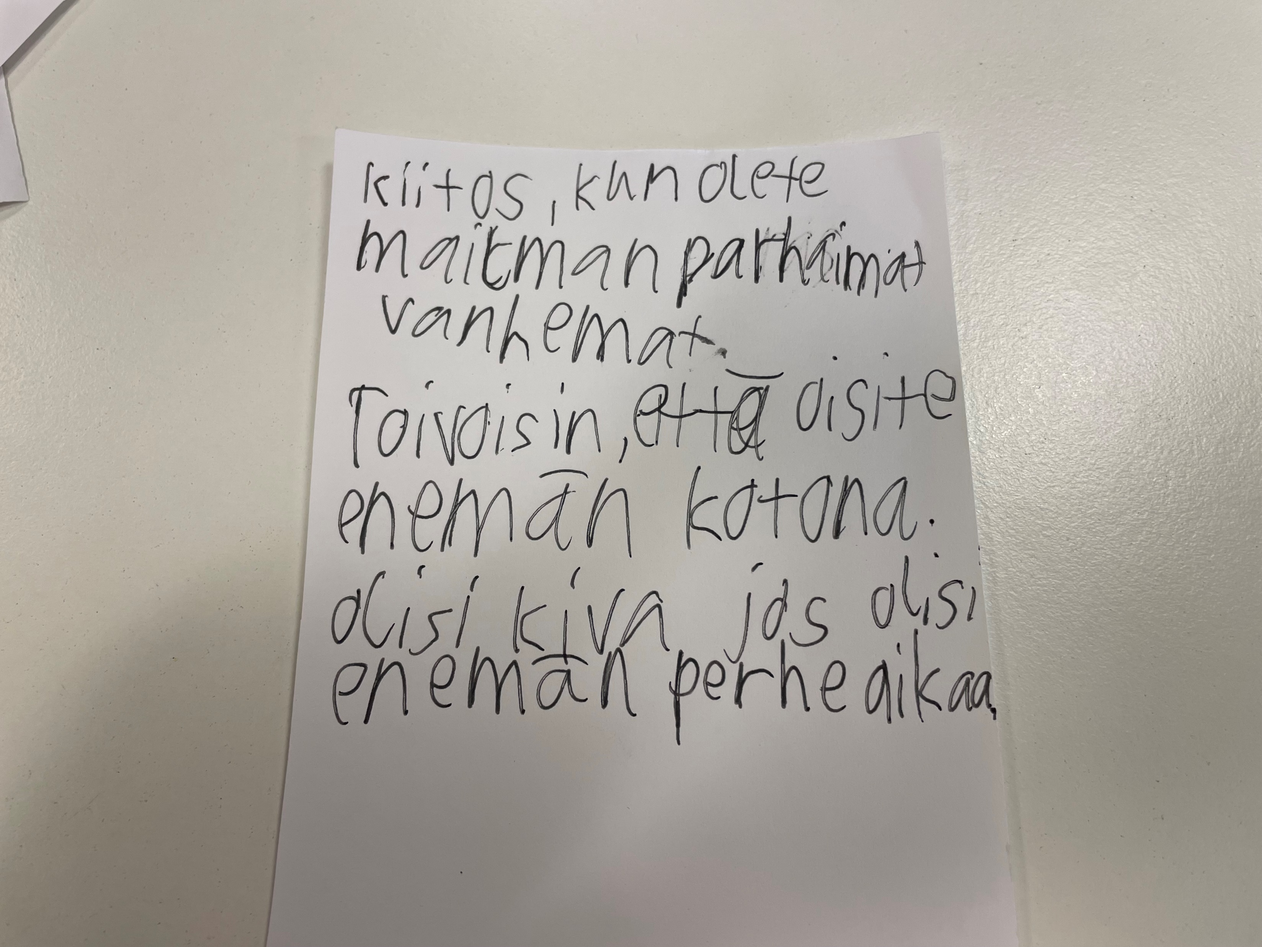

Slide 12
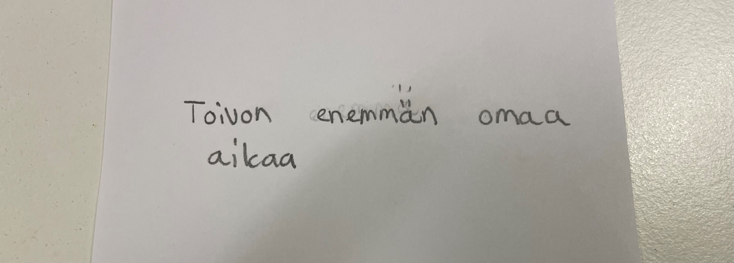
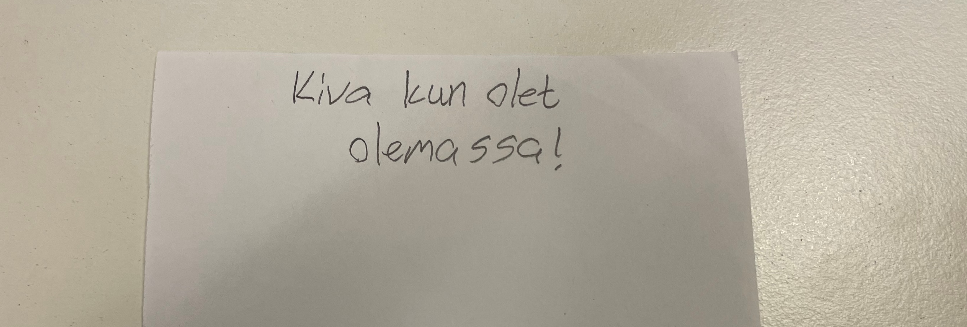

Slide 13
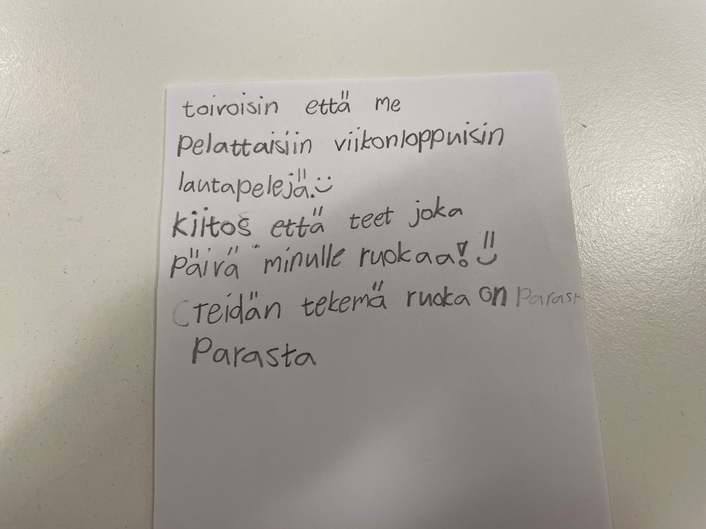
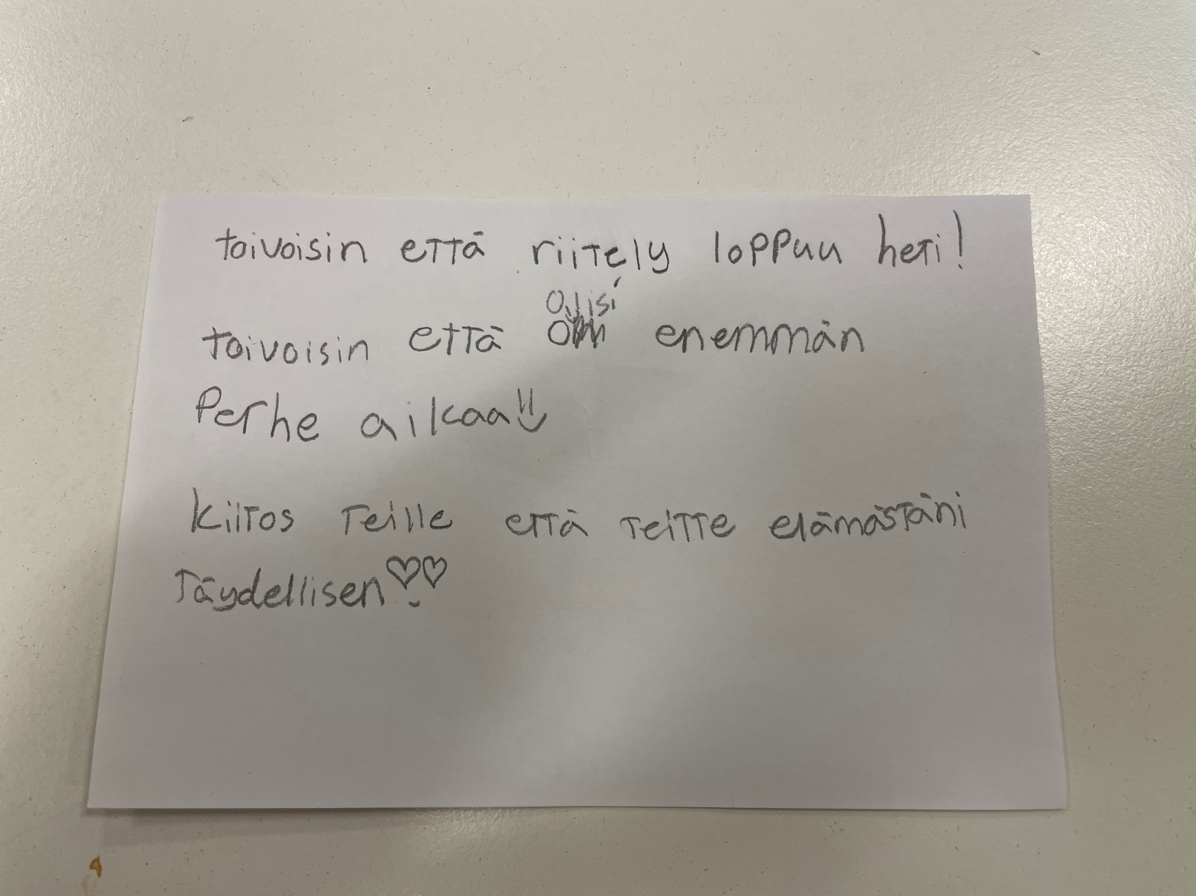

Slide 15
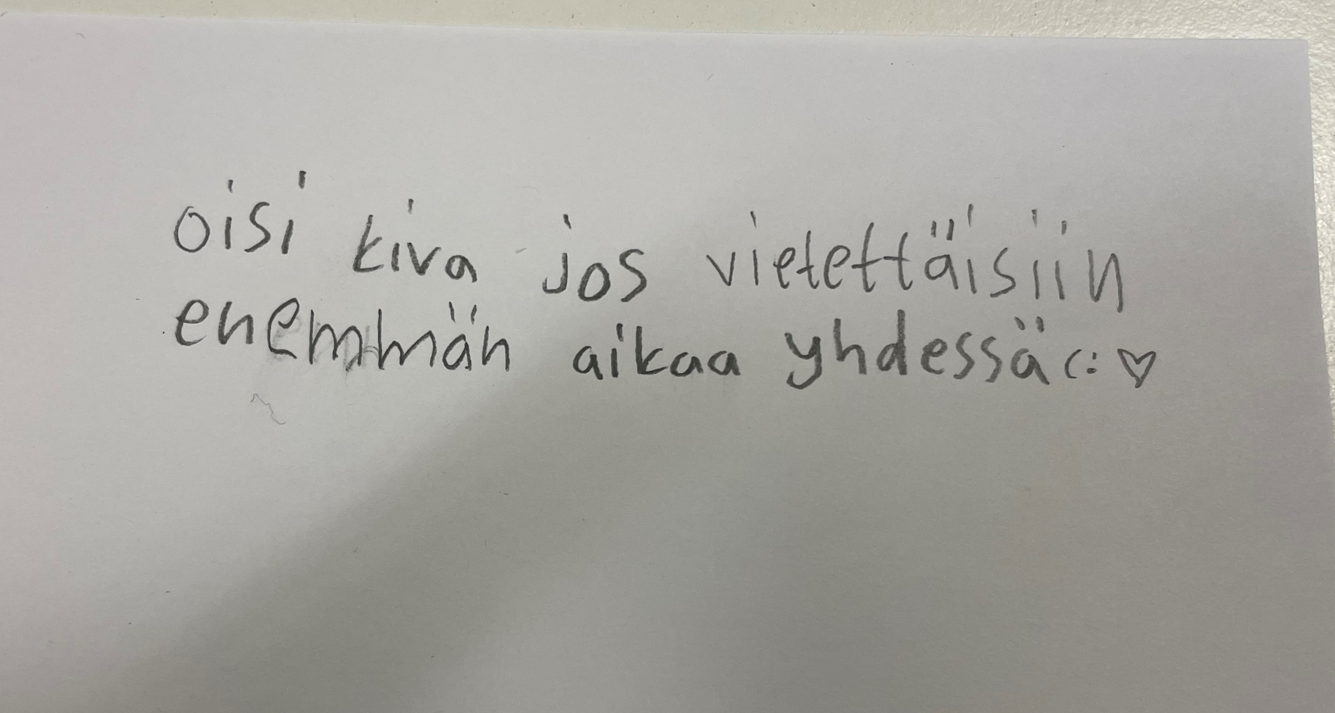
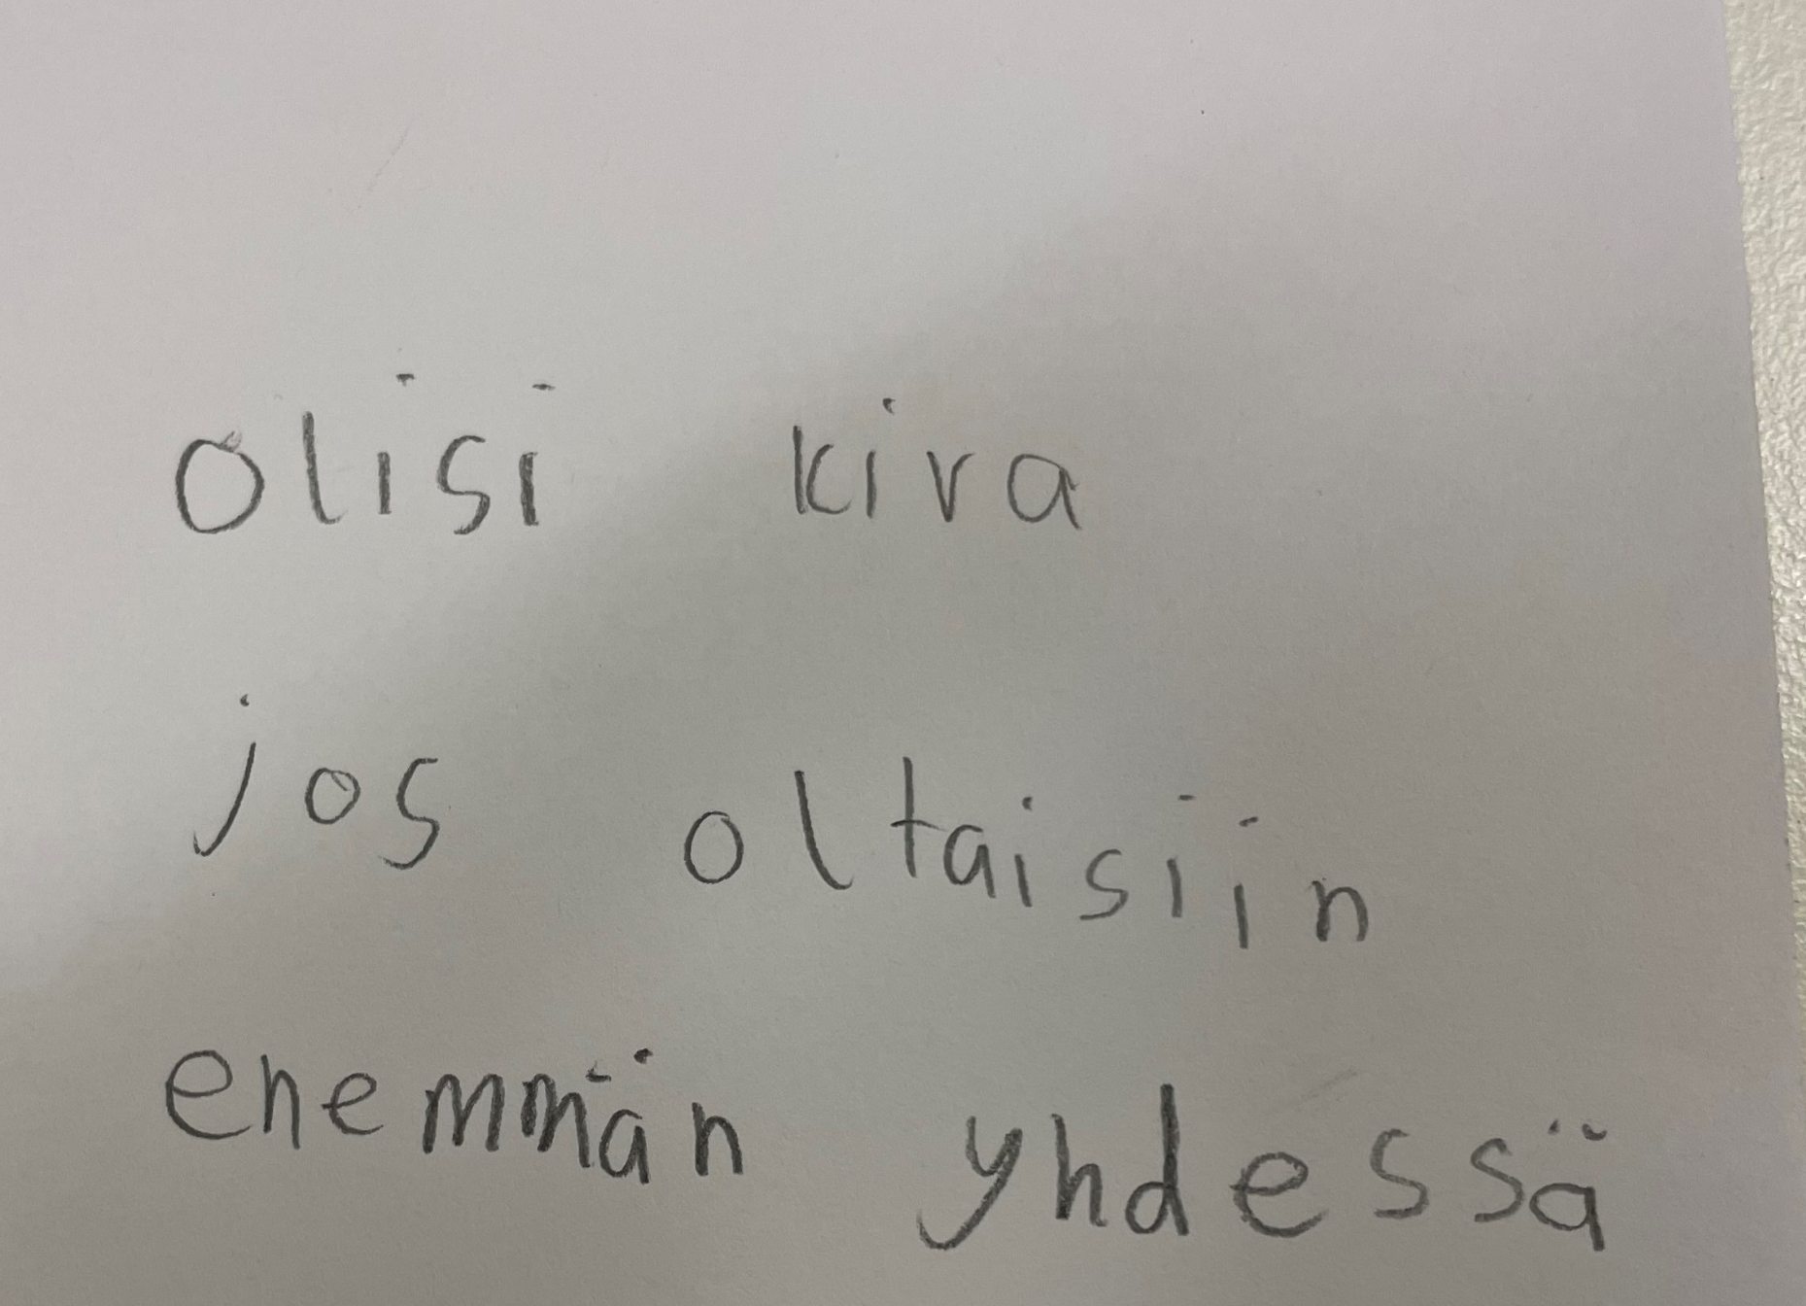

Slide 16
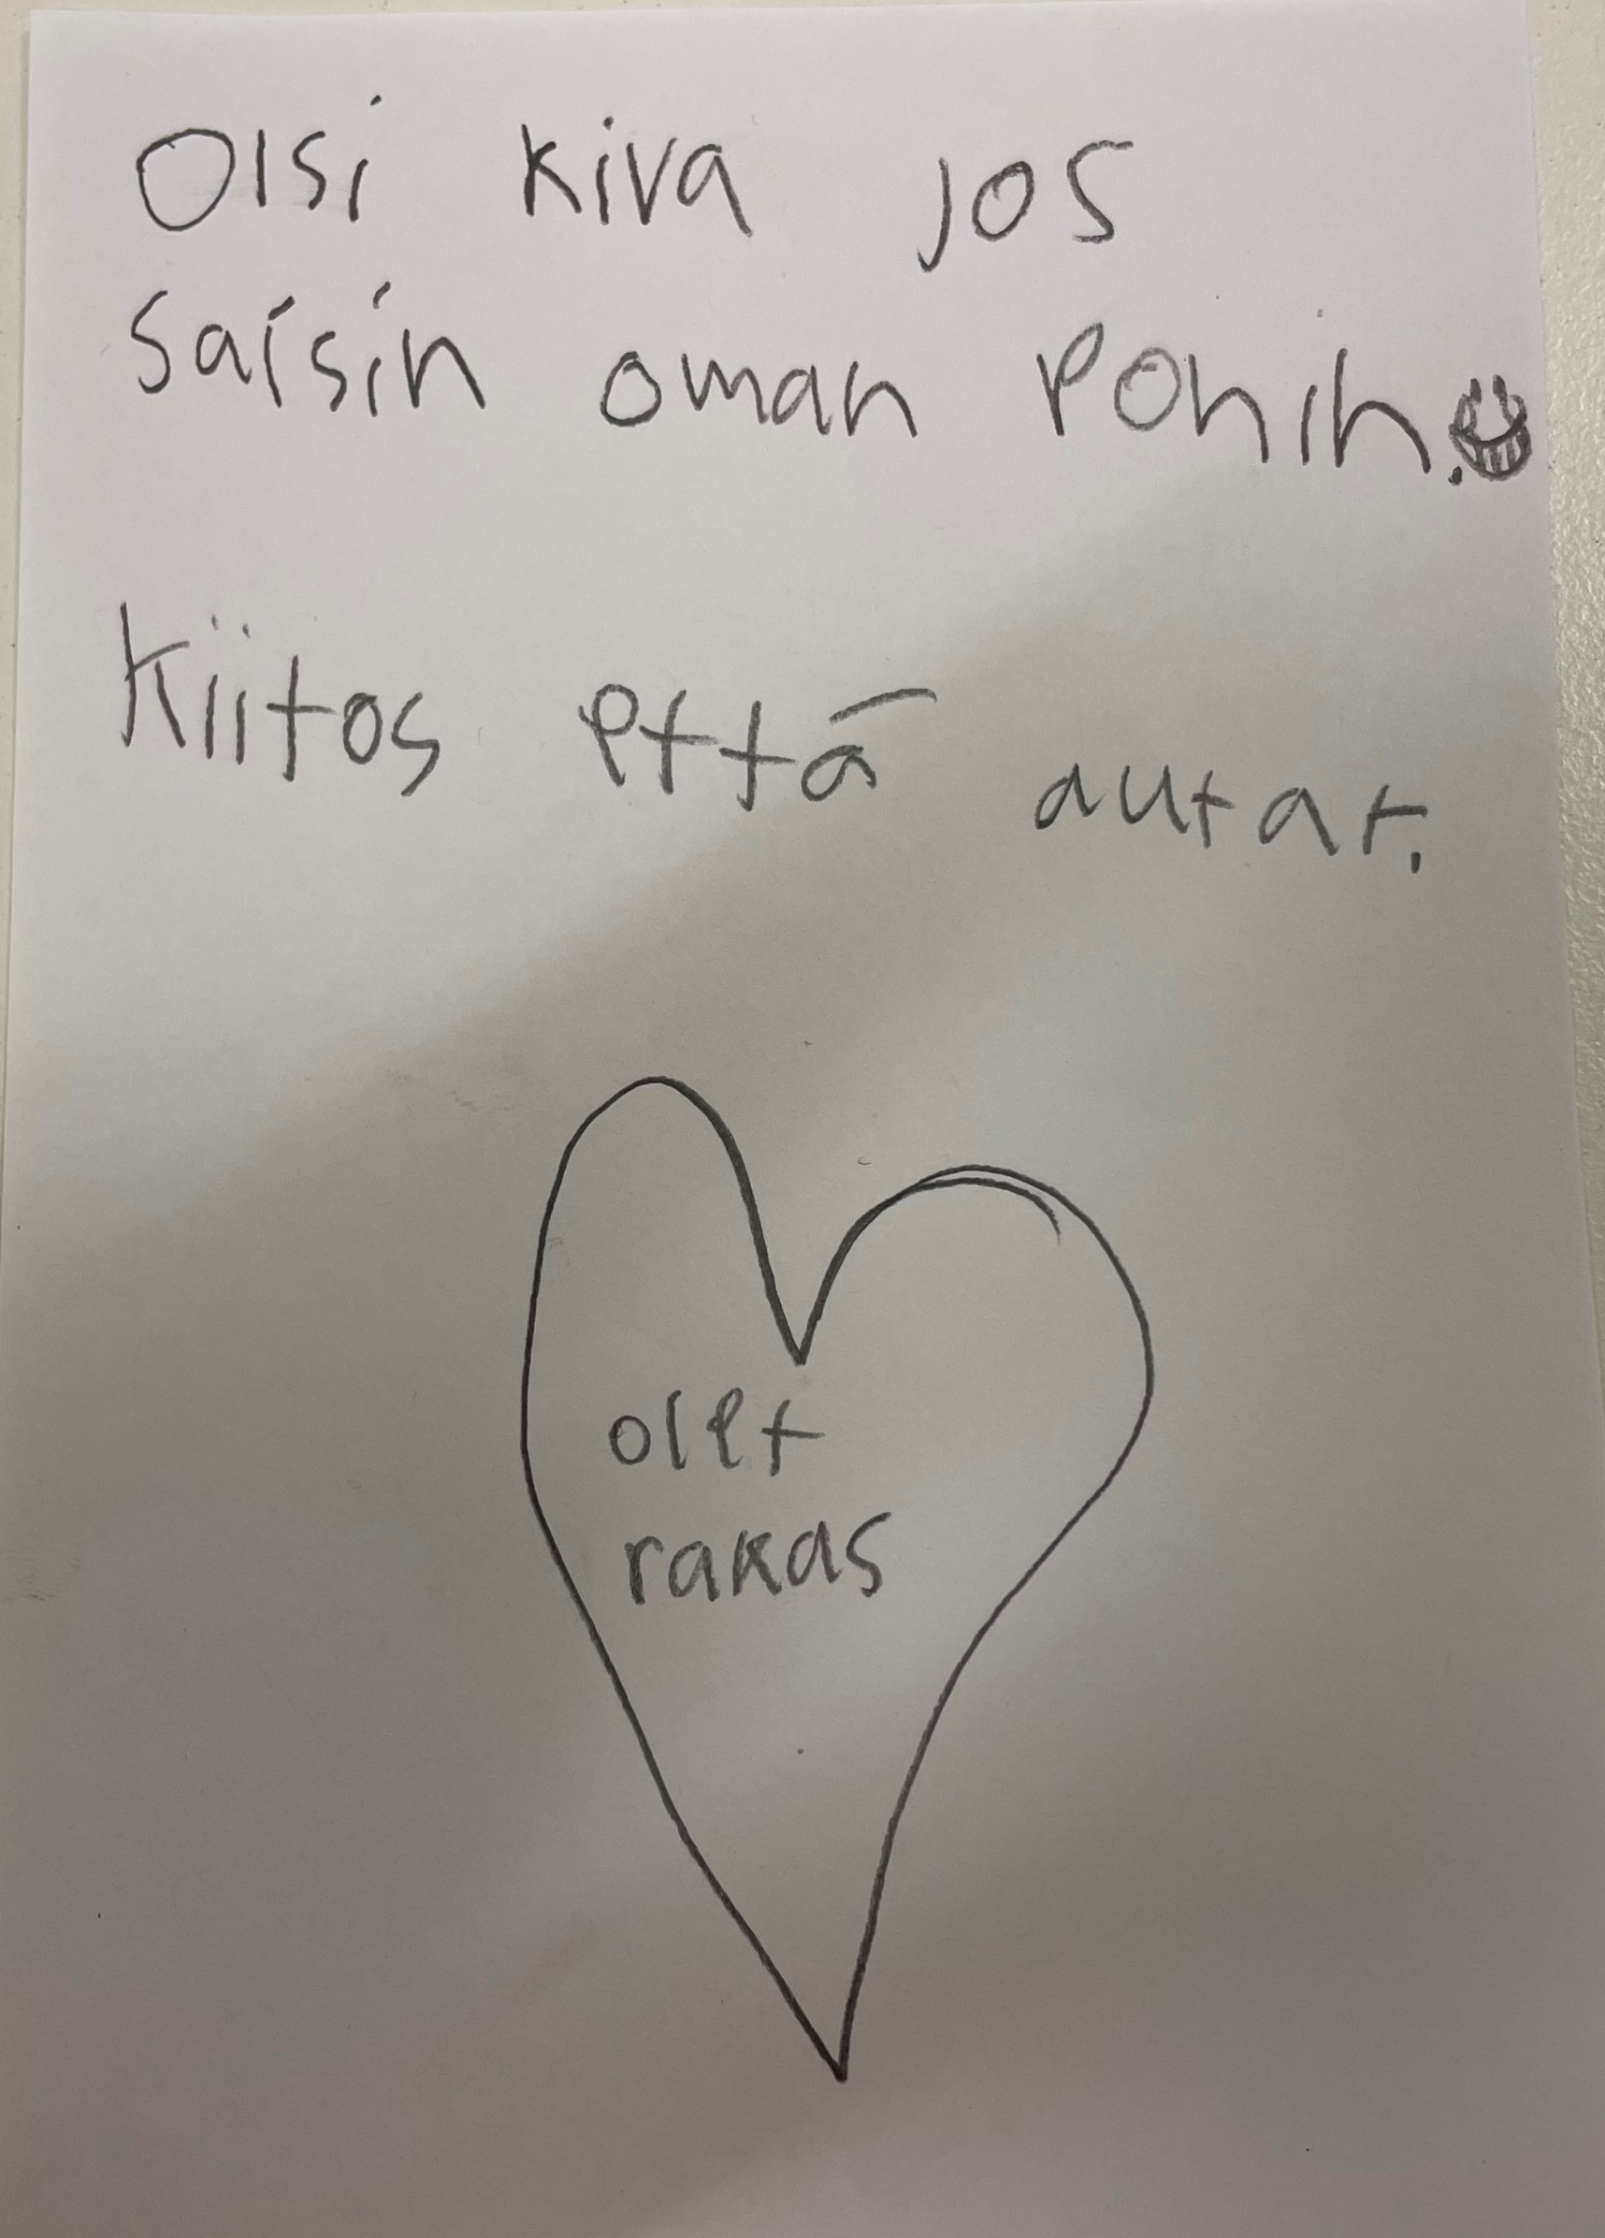
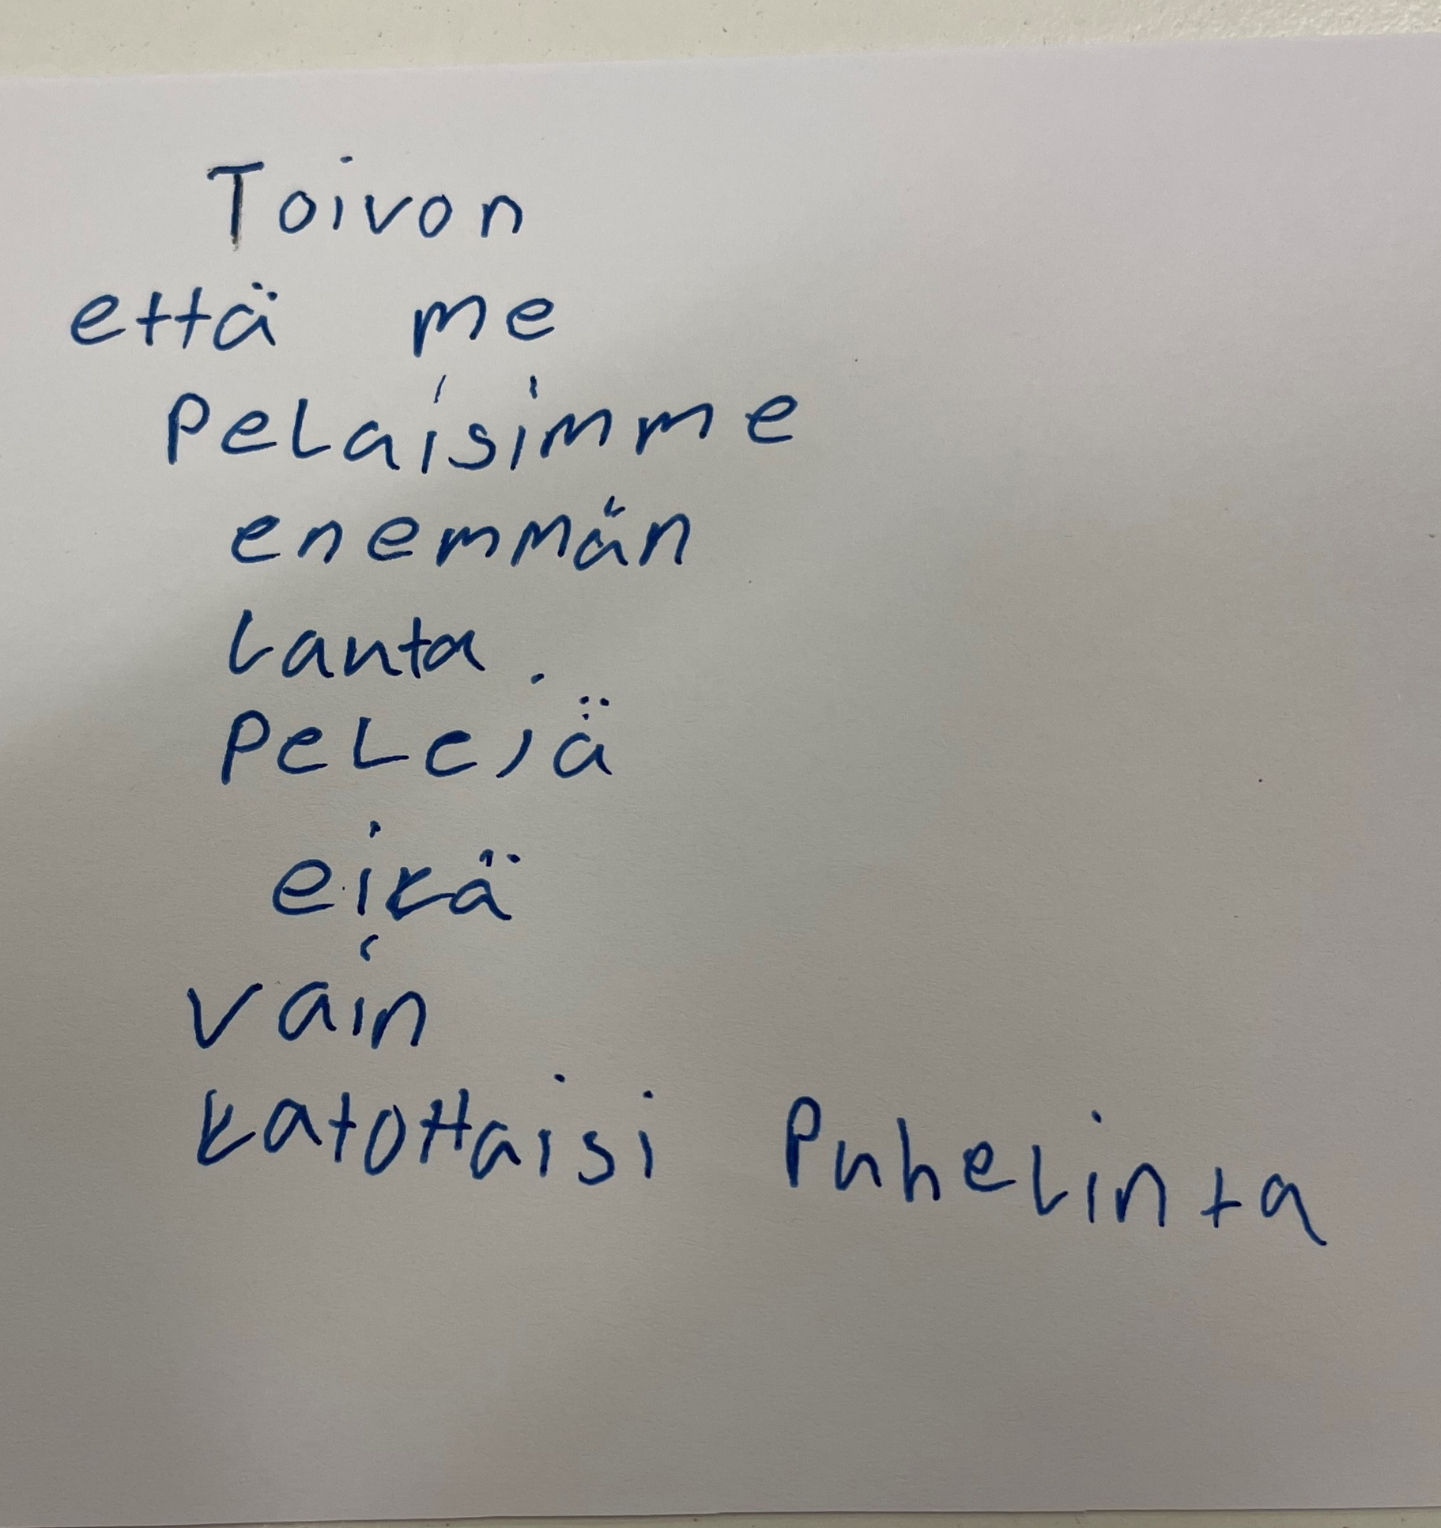

Slide 17
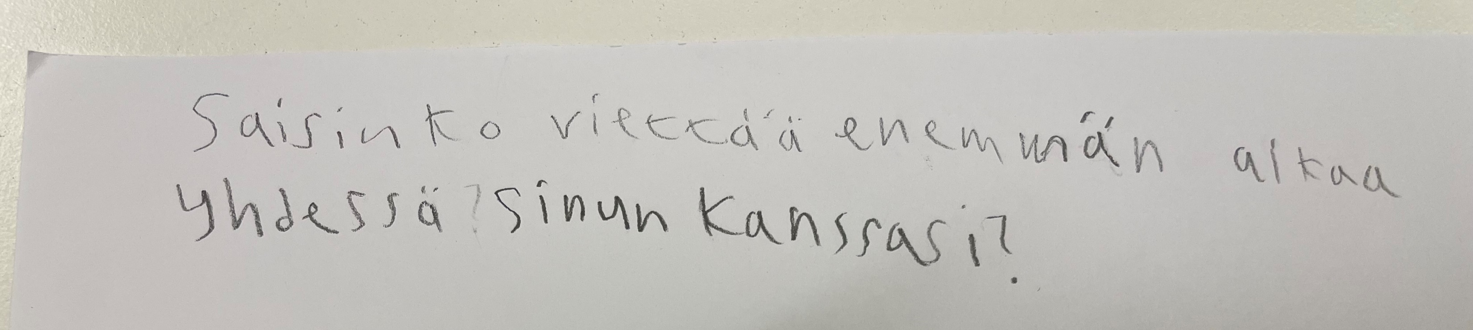

Slide 18
Koulukoirat Nippe ja Kaapo ovat ihania.
Koulun aikuiset kohtelevat oppilaita hyvin.
Liikunta on parasta.

Slide 19
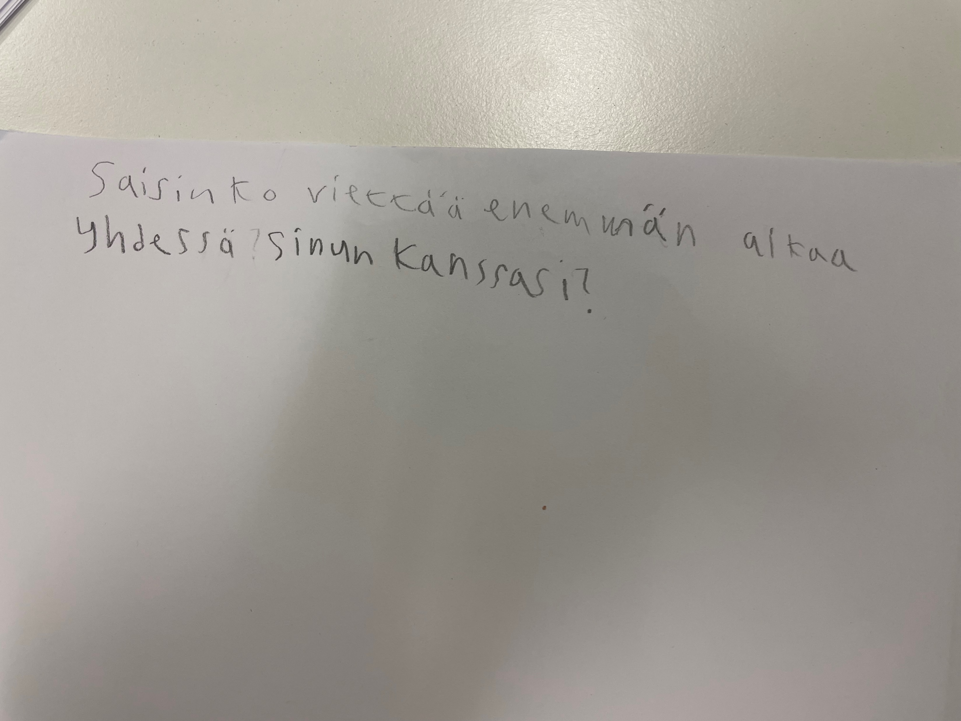
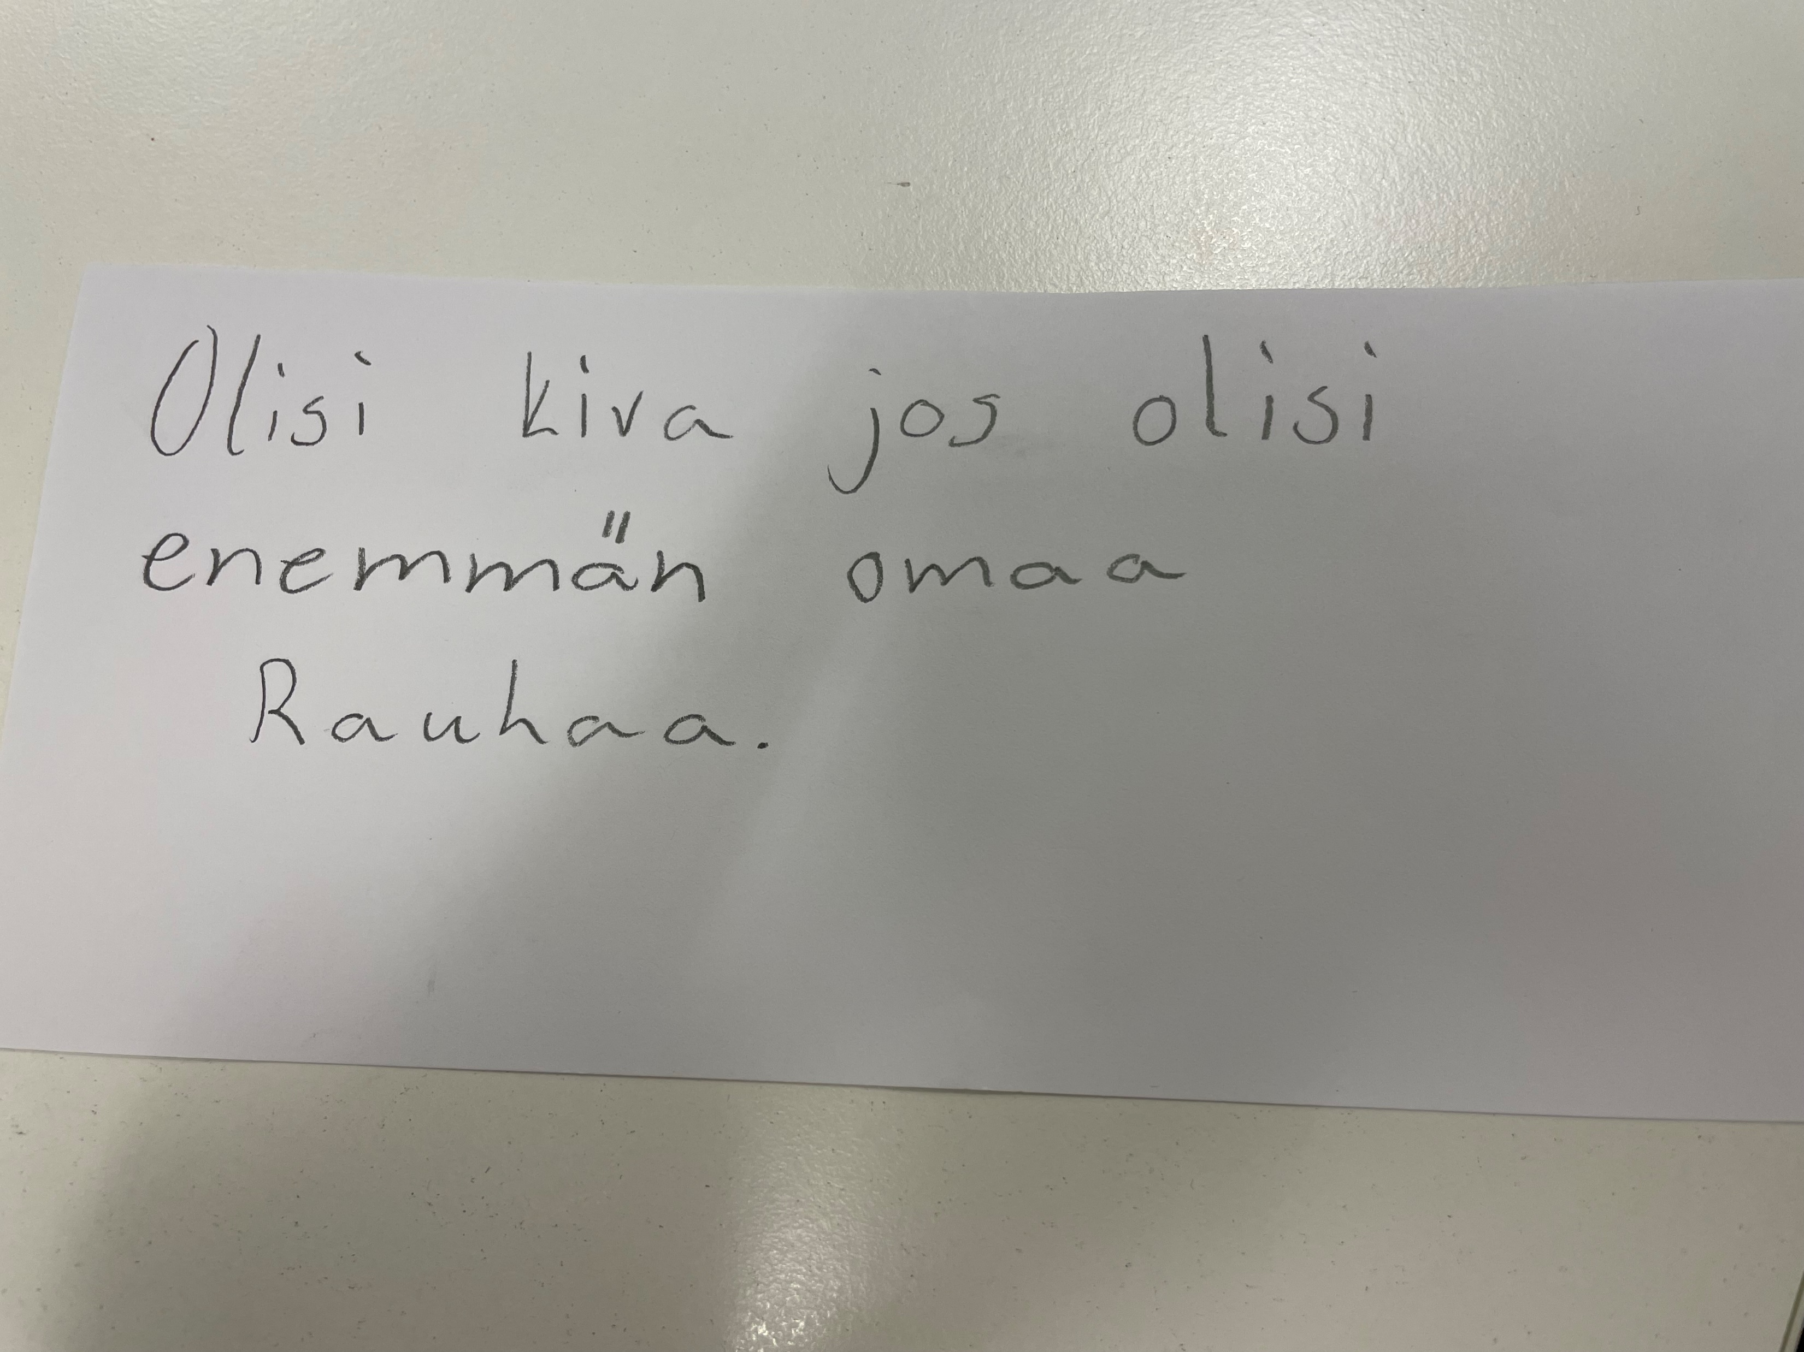
Neloset-Vitoset-Kutoset

Slide 20
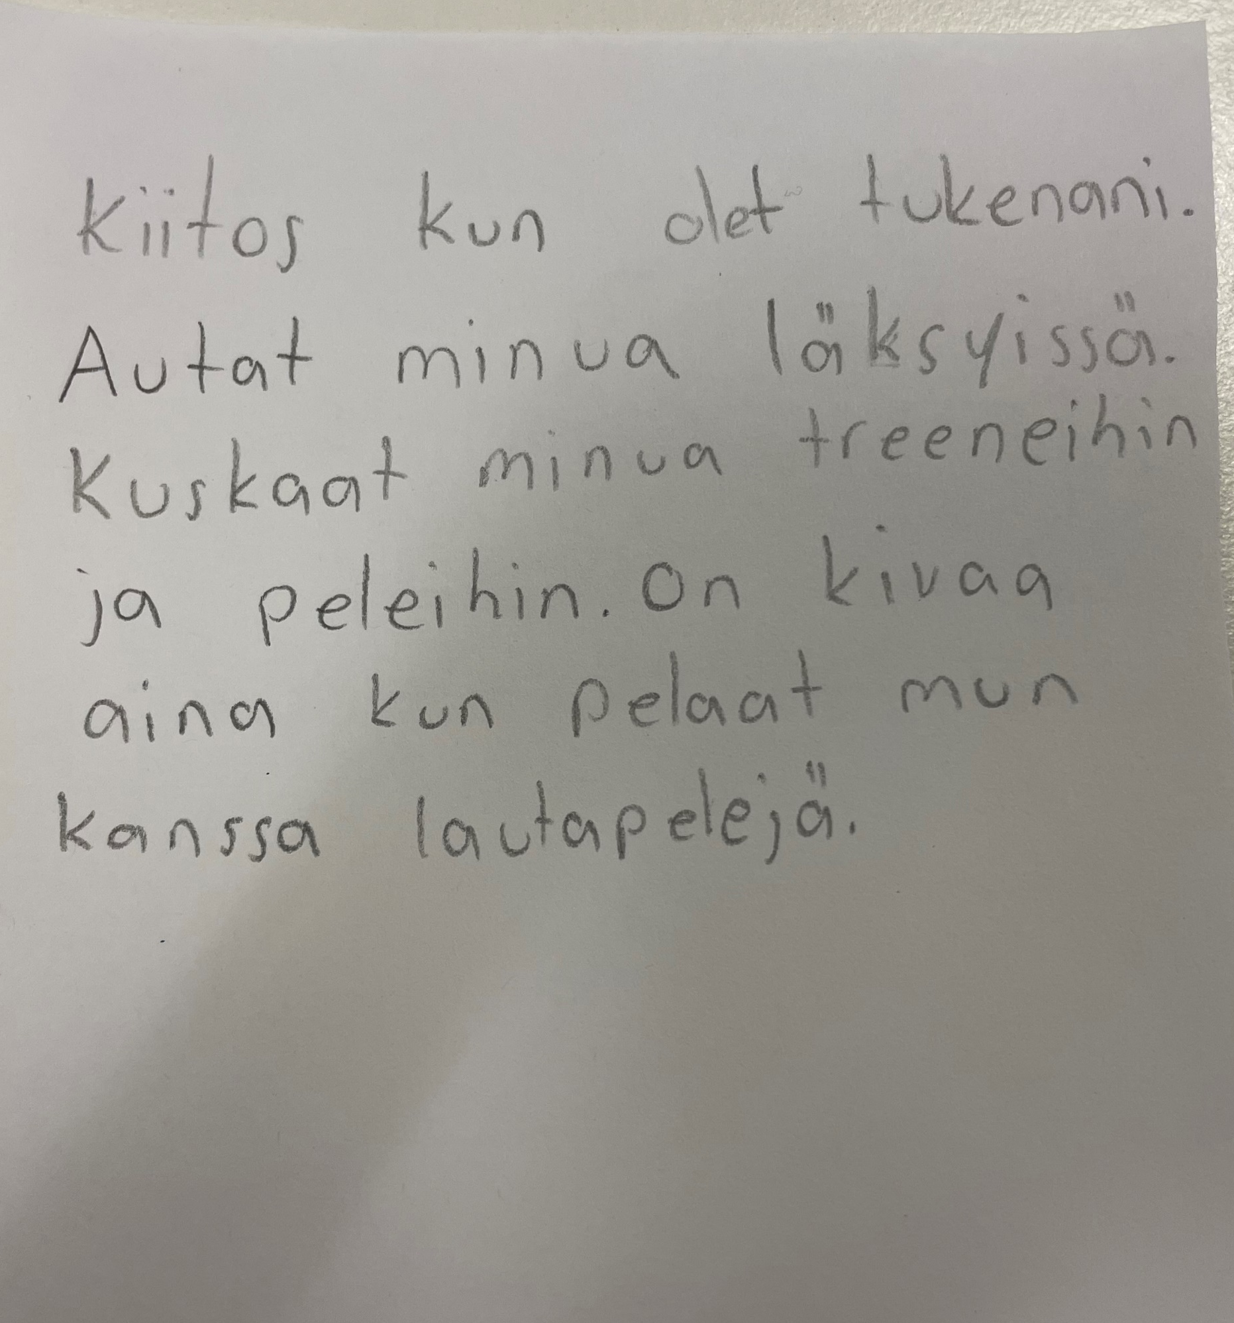
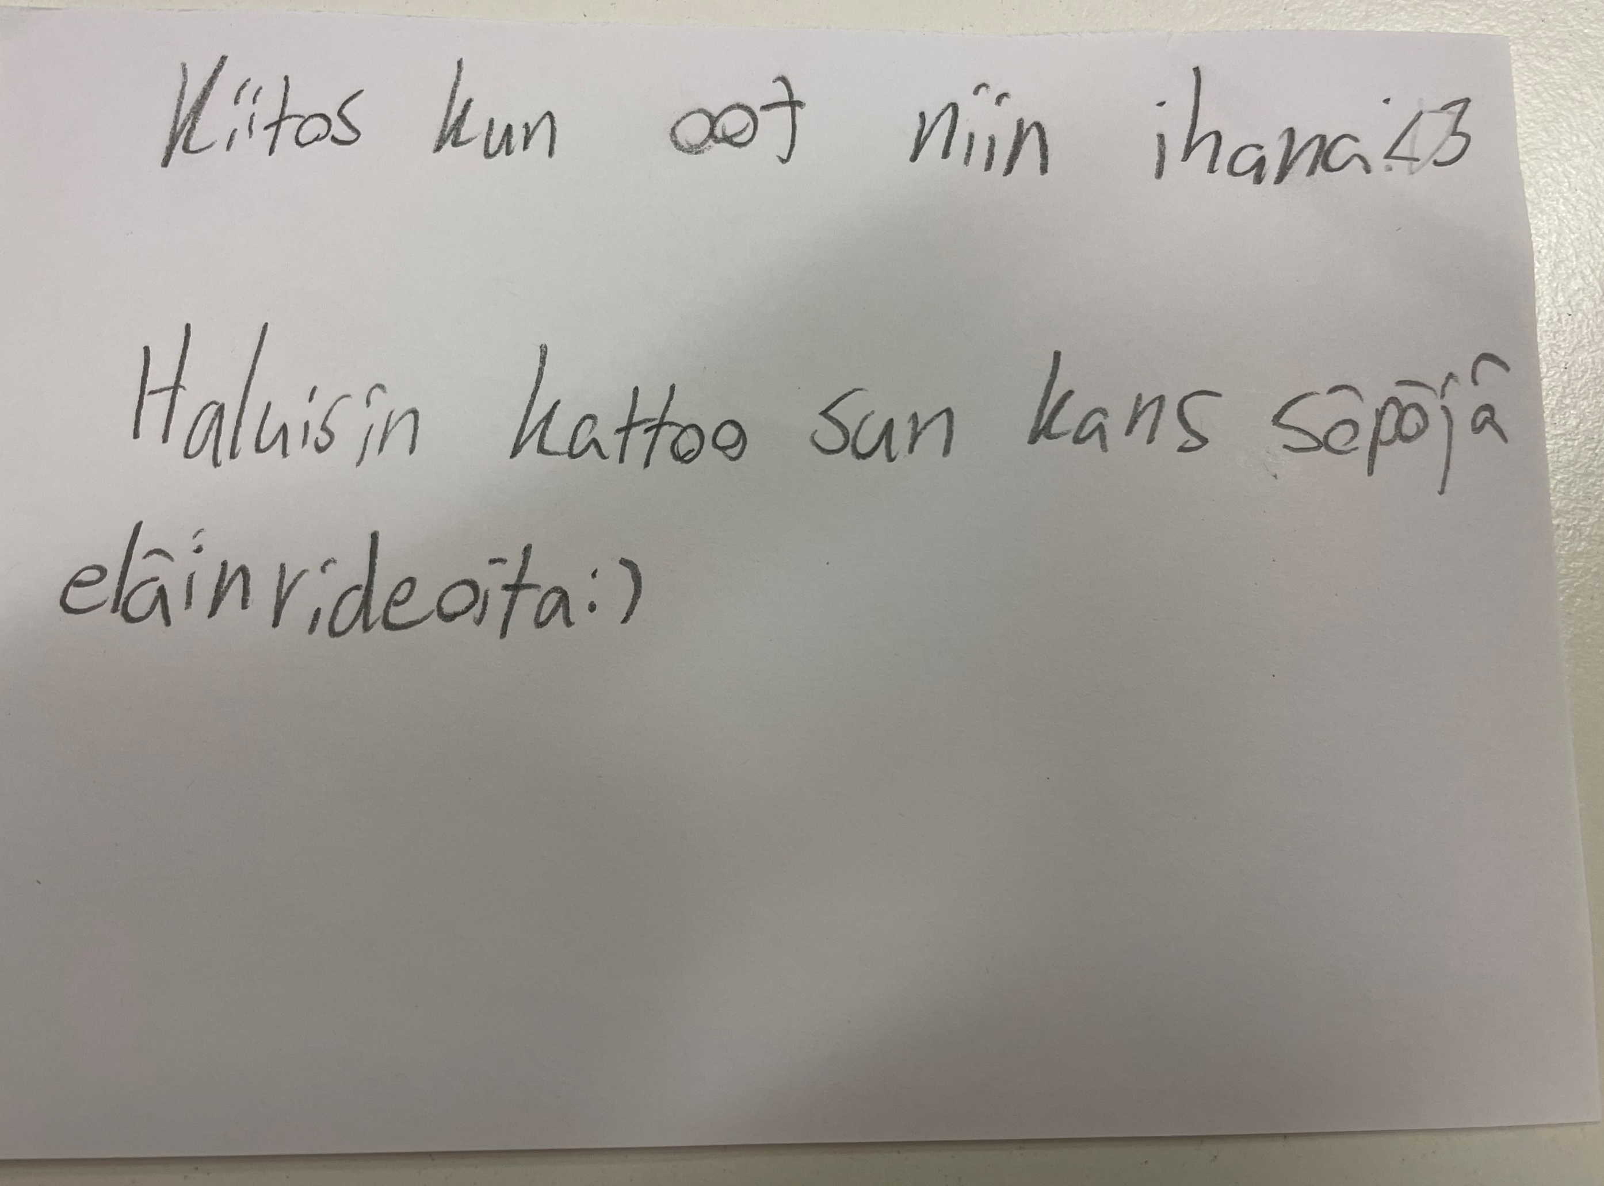

Slide 21
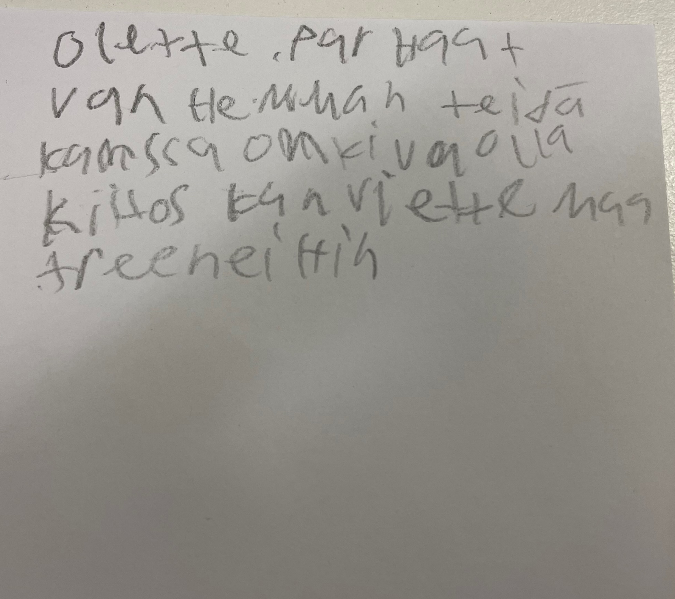
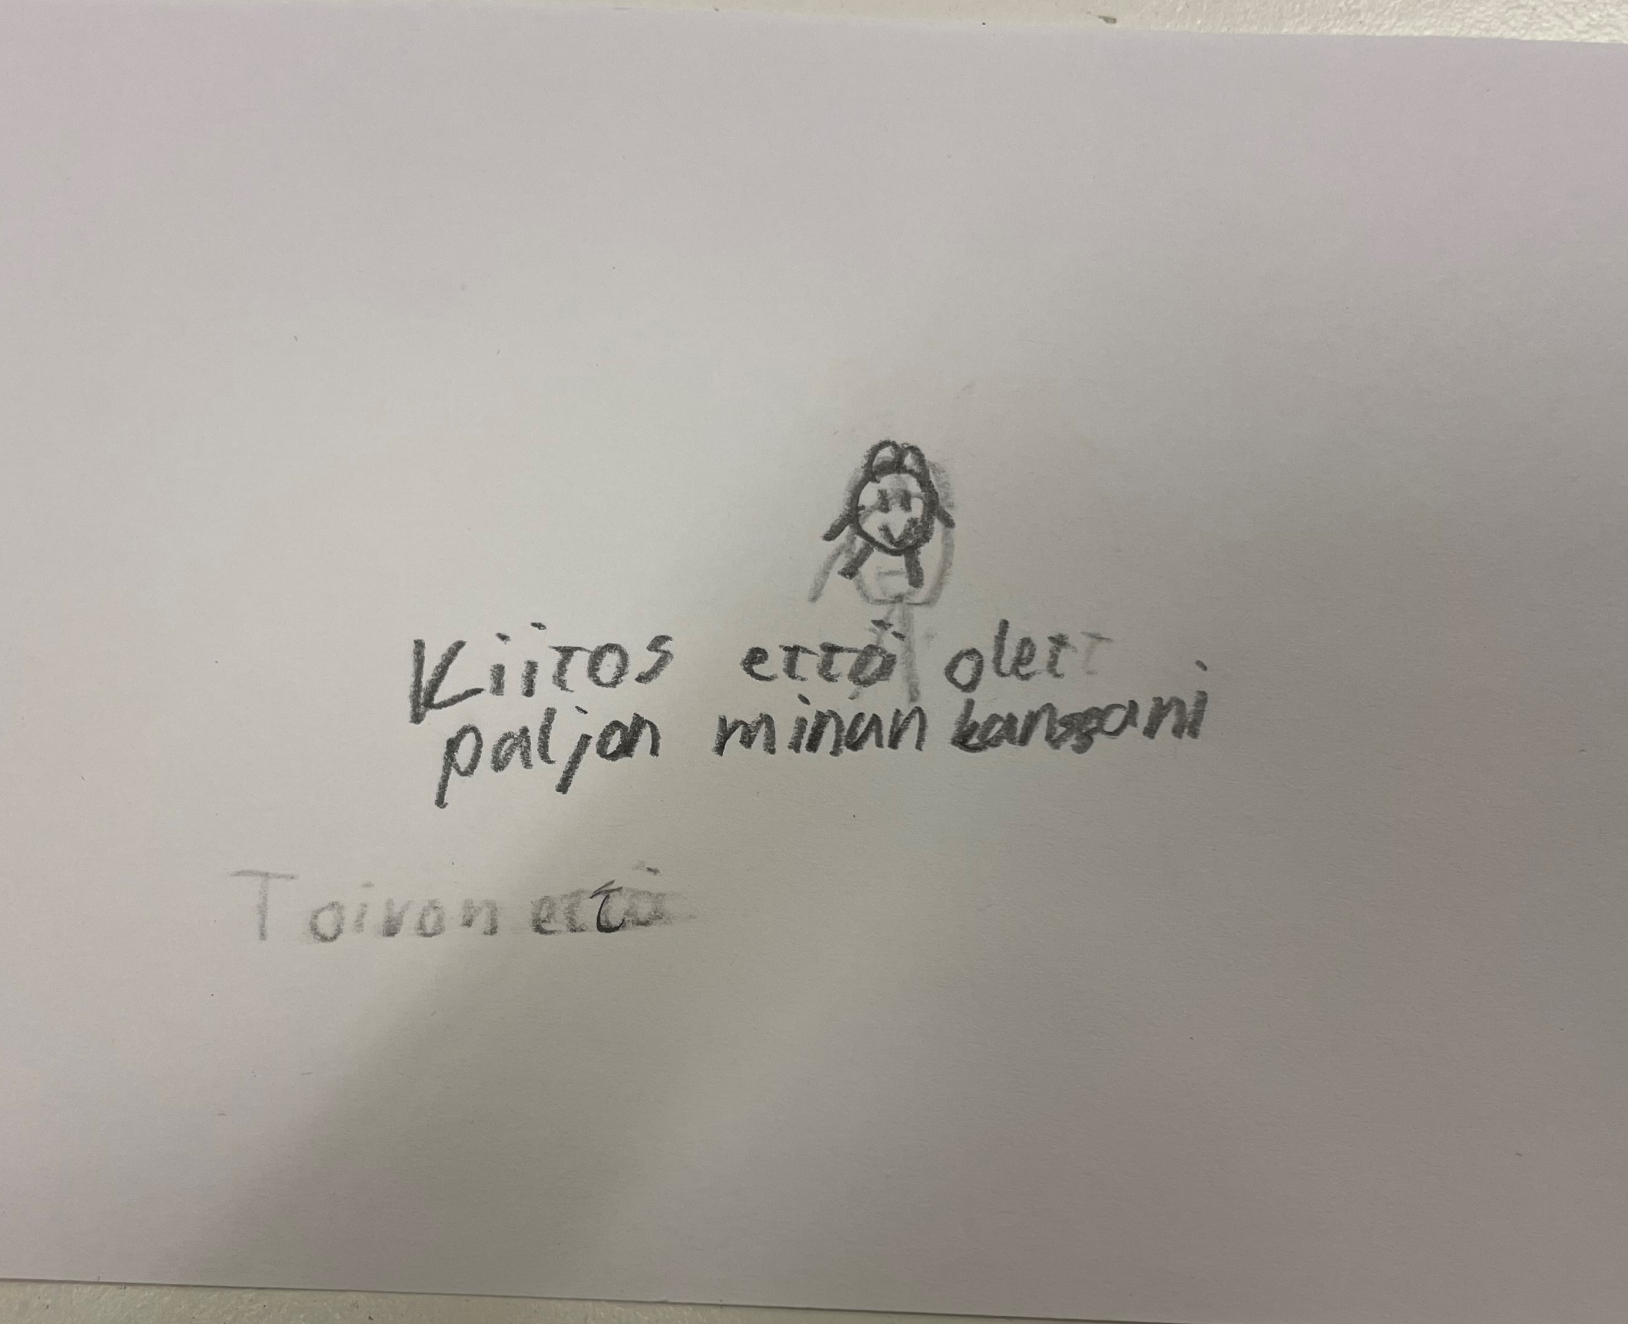

Slide 22
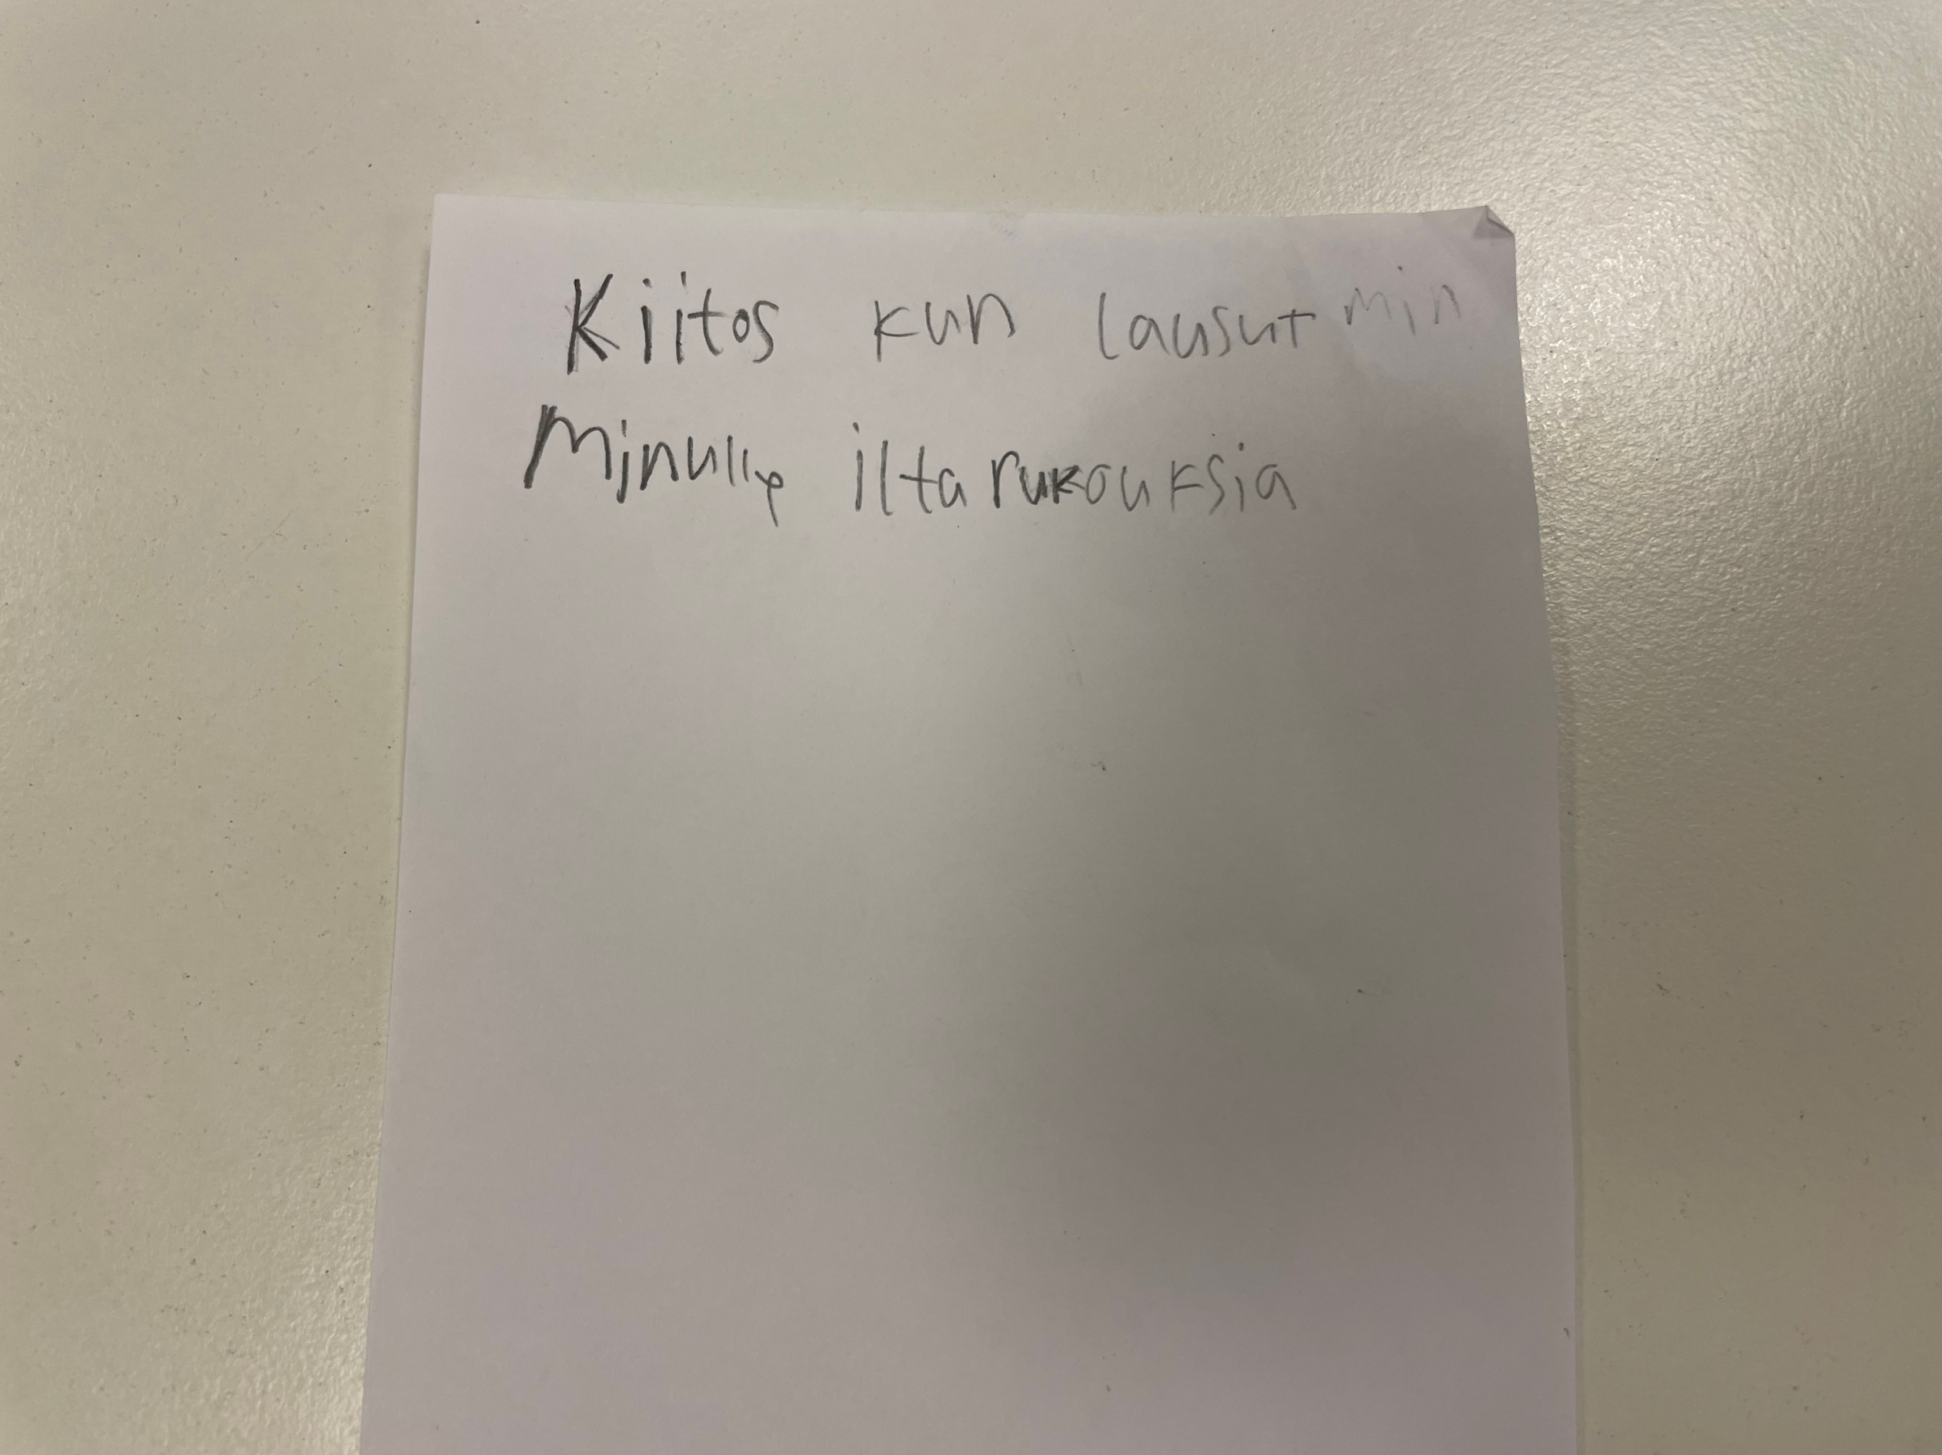
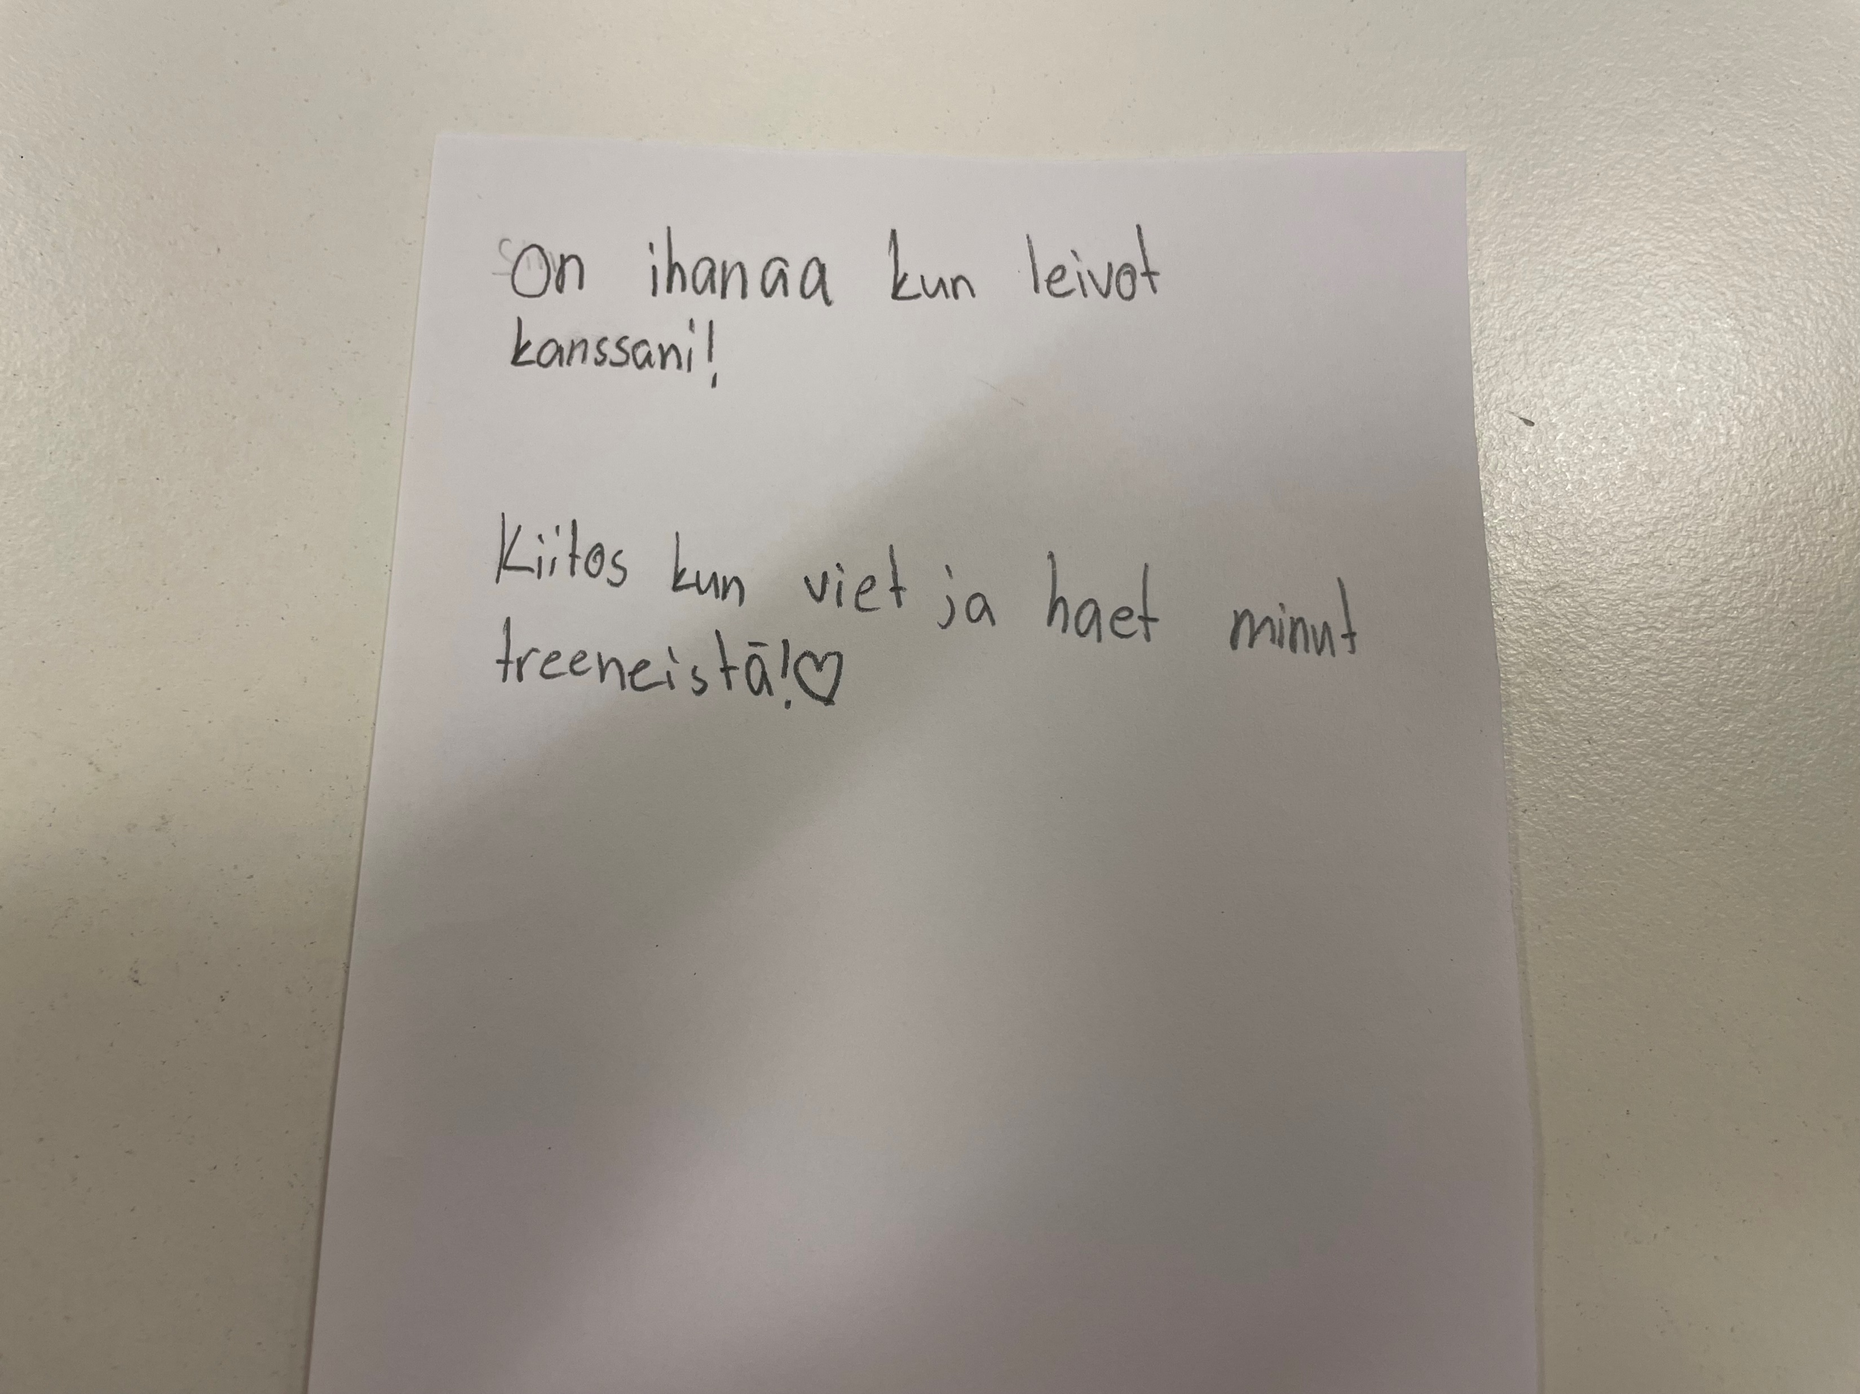

Slide 23
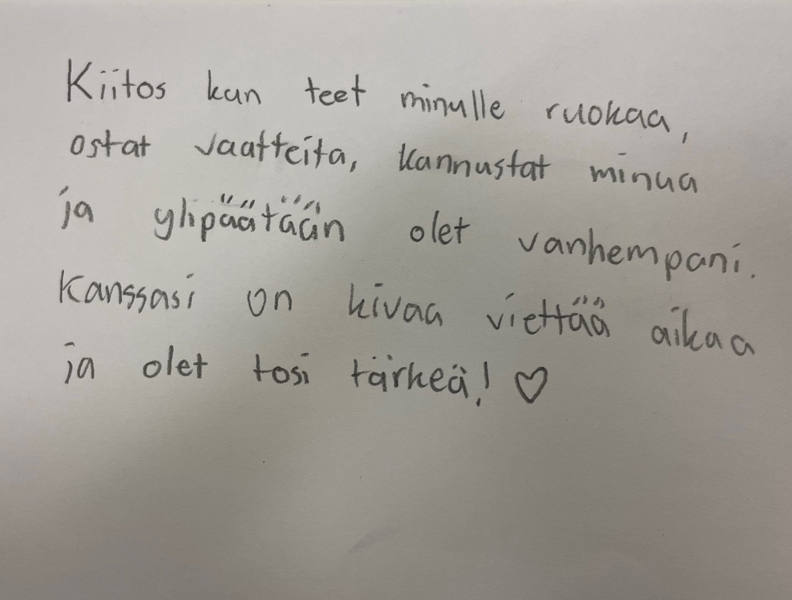
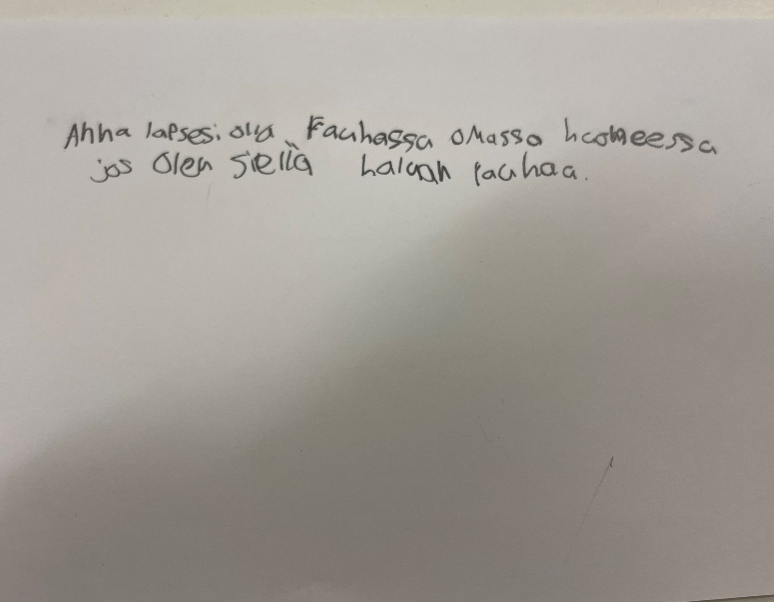

Slide 24
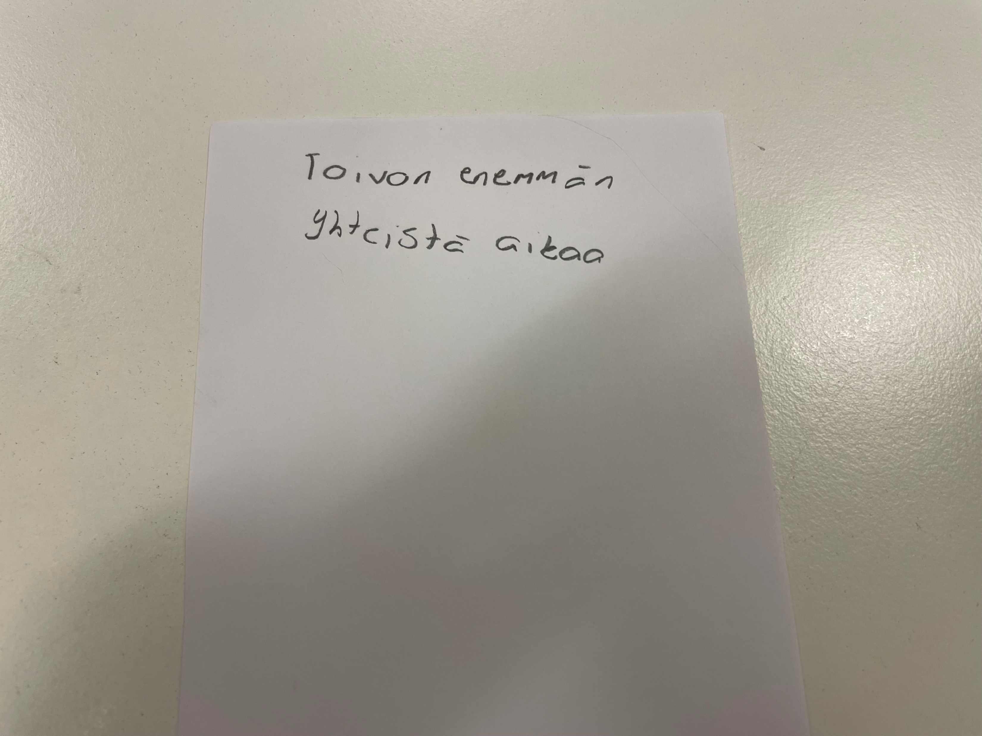
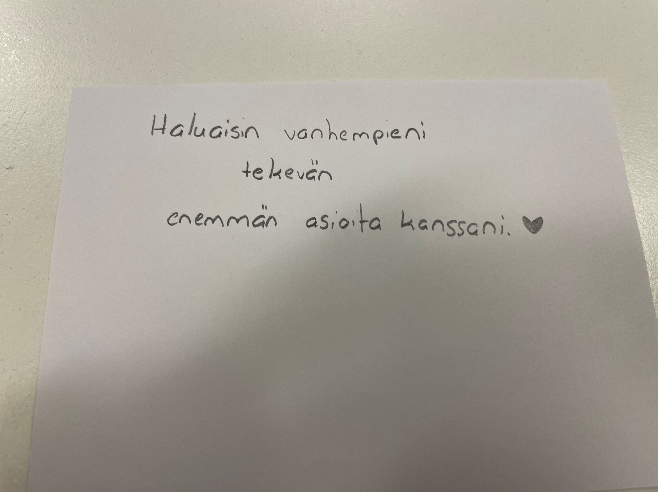

Slide 25
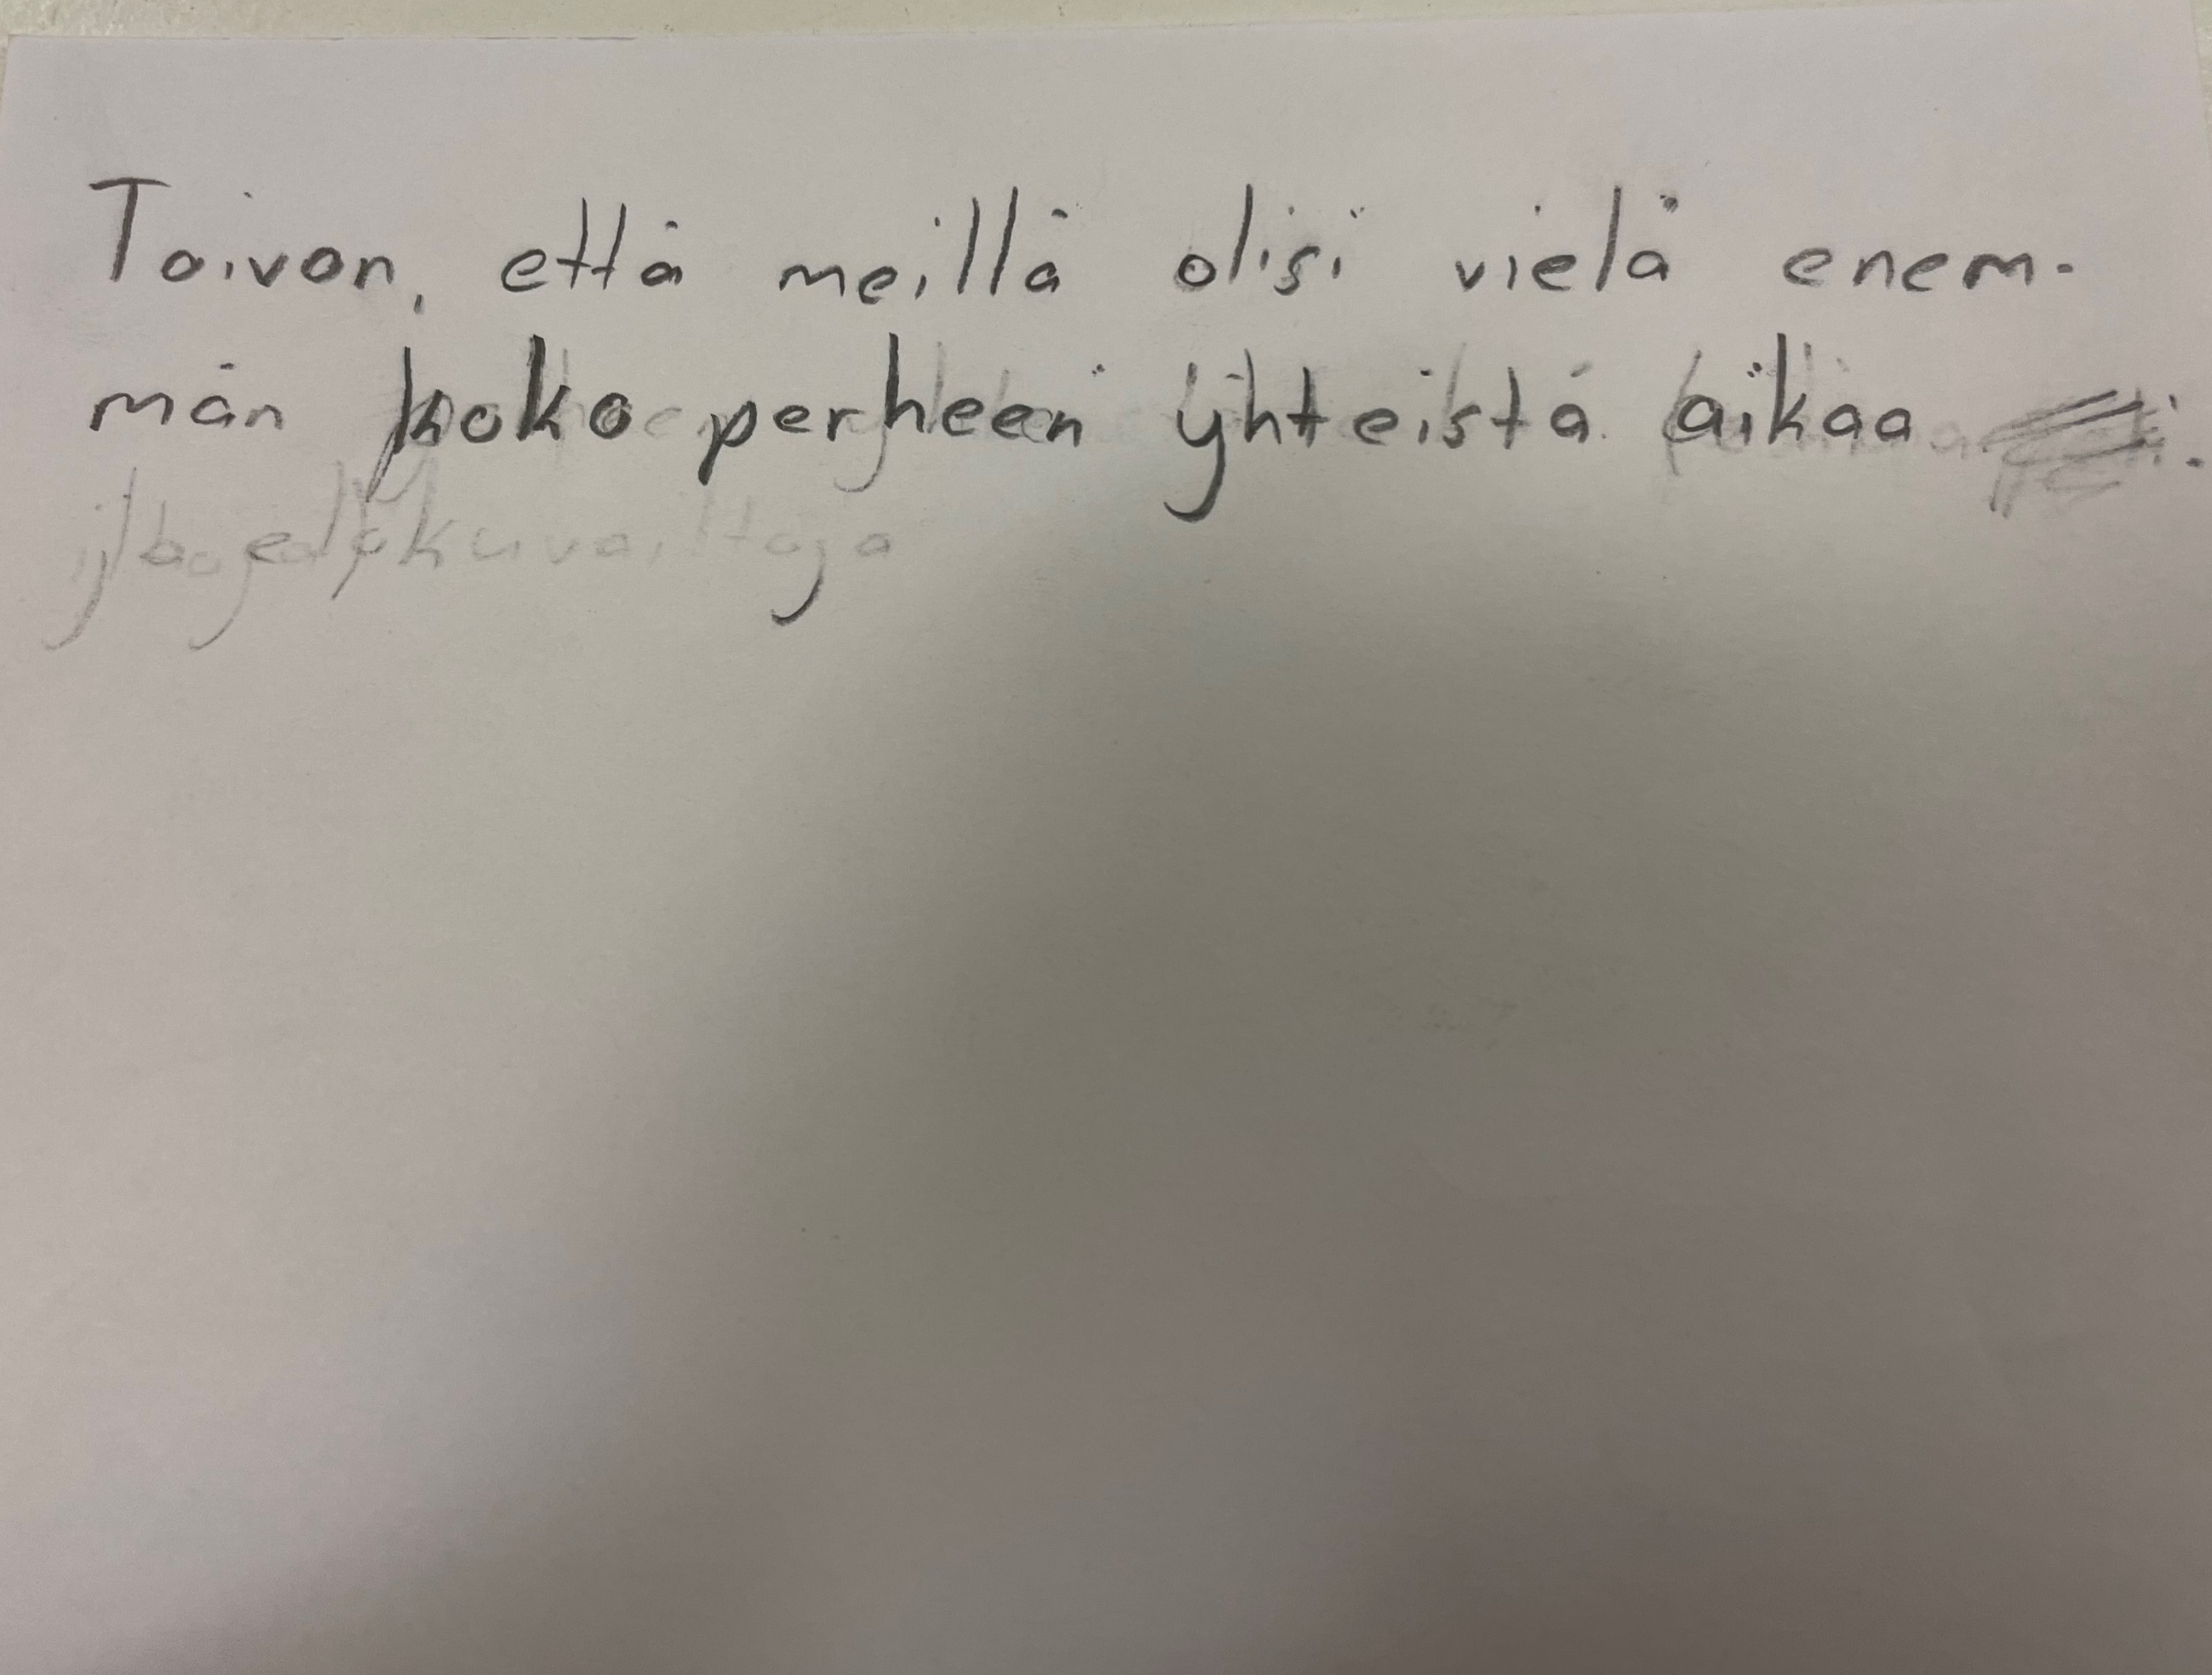
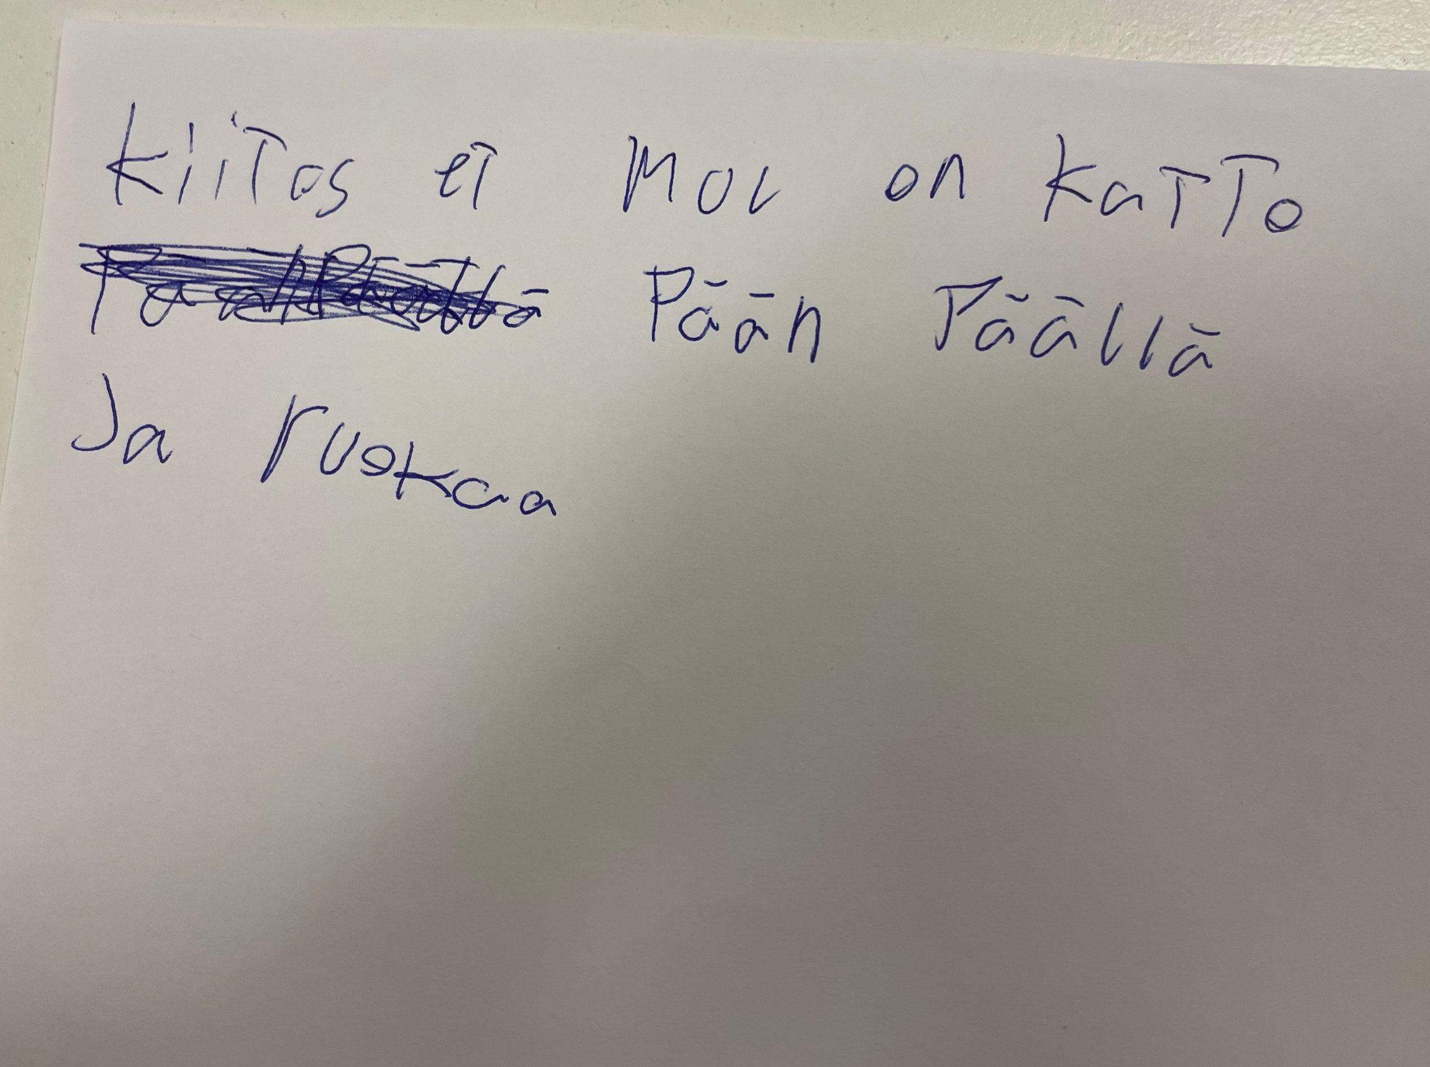

Slide 26
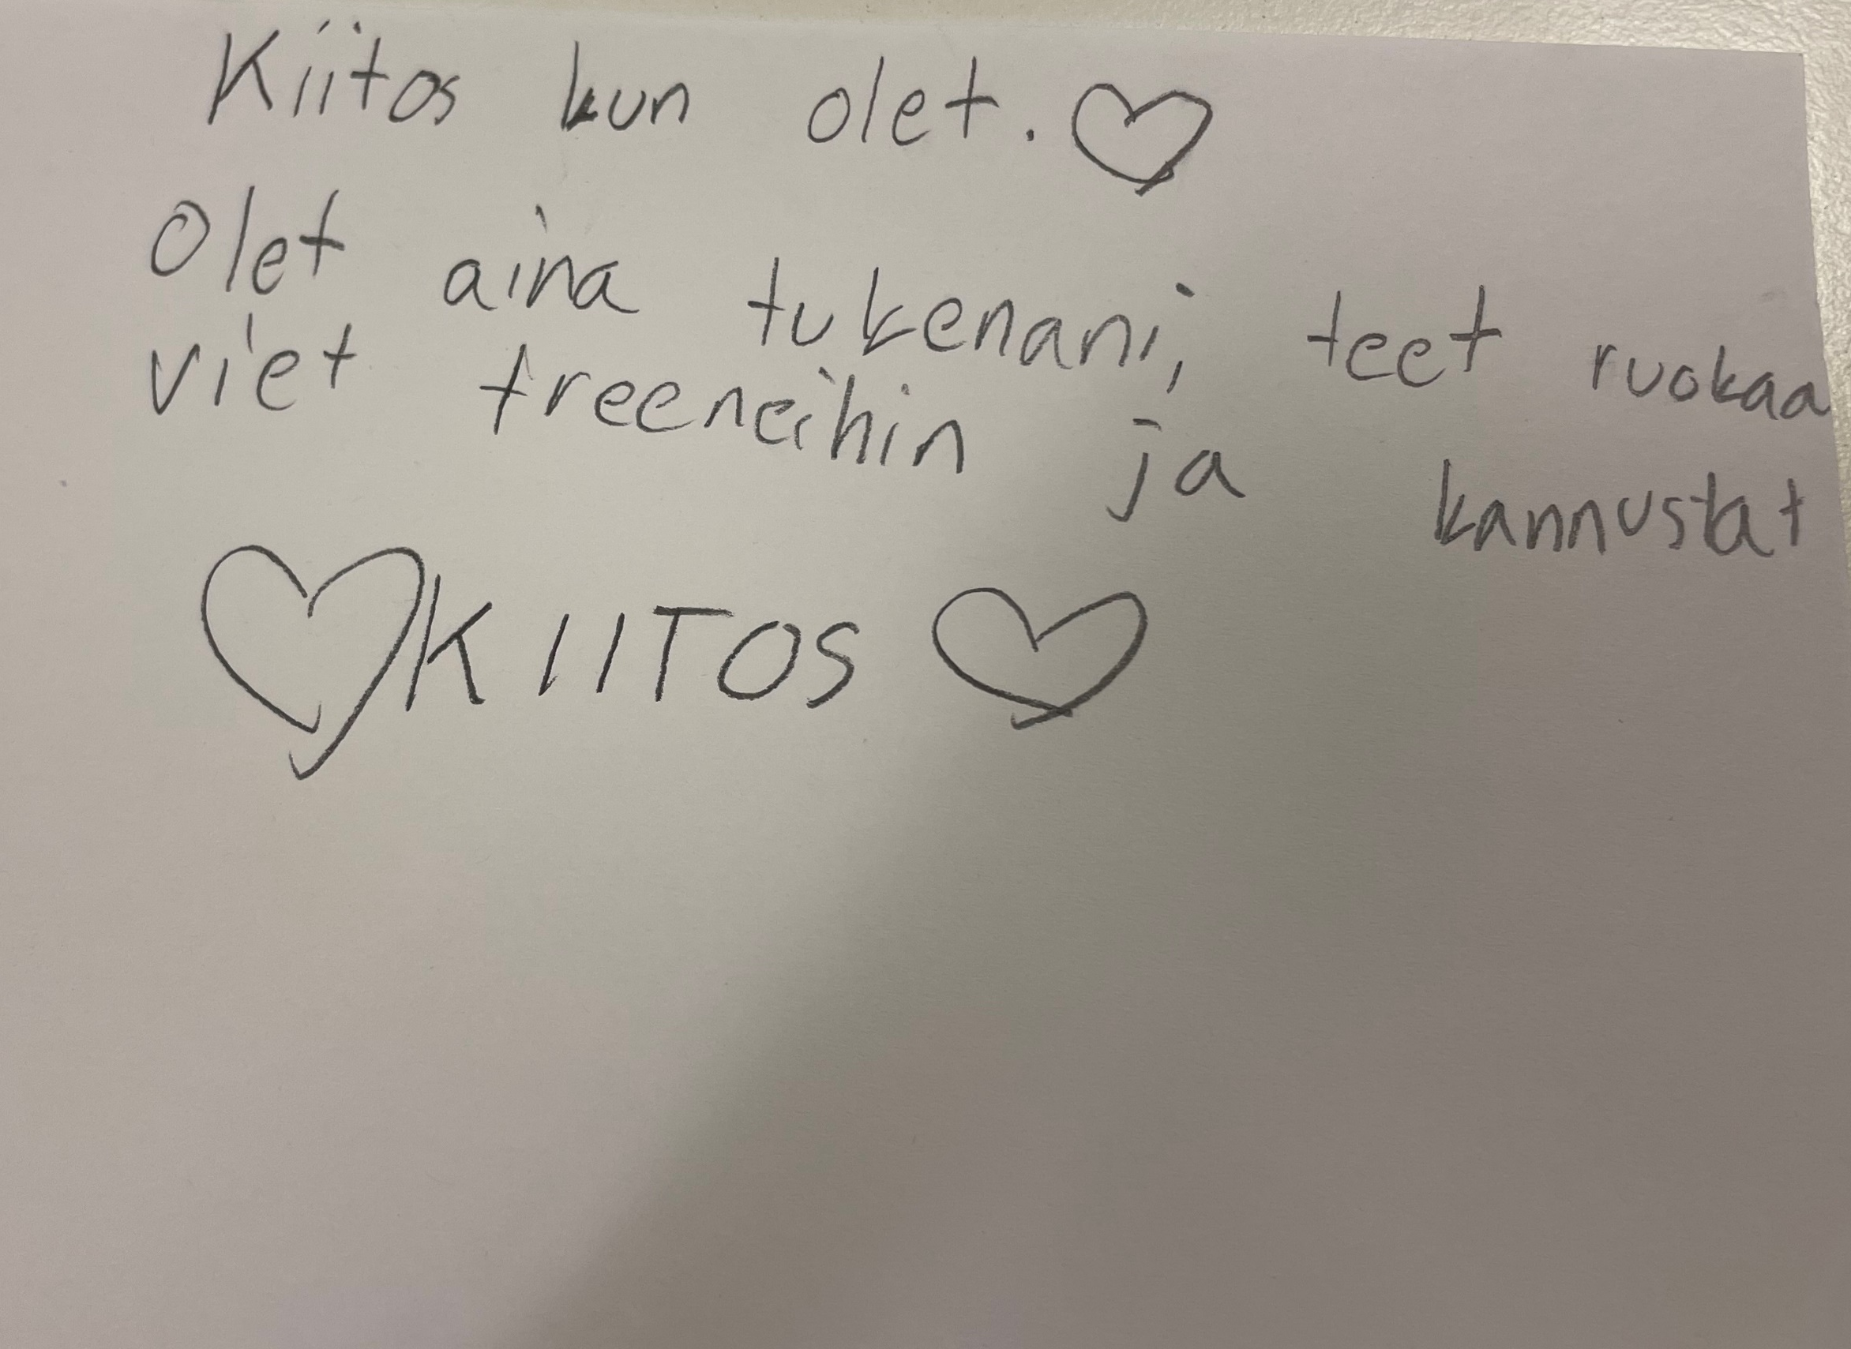
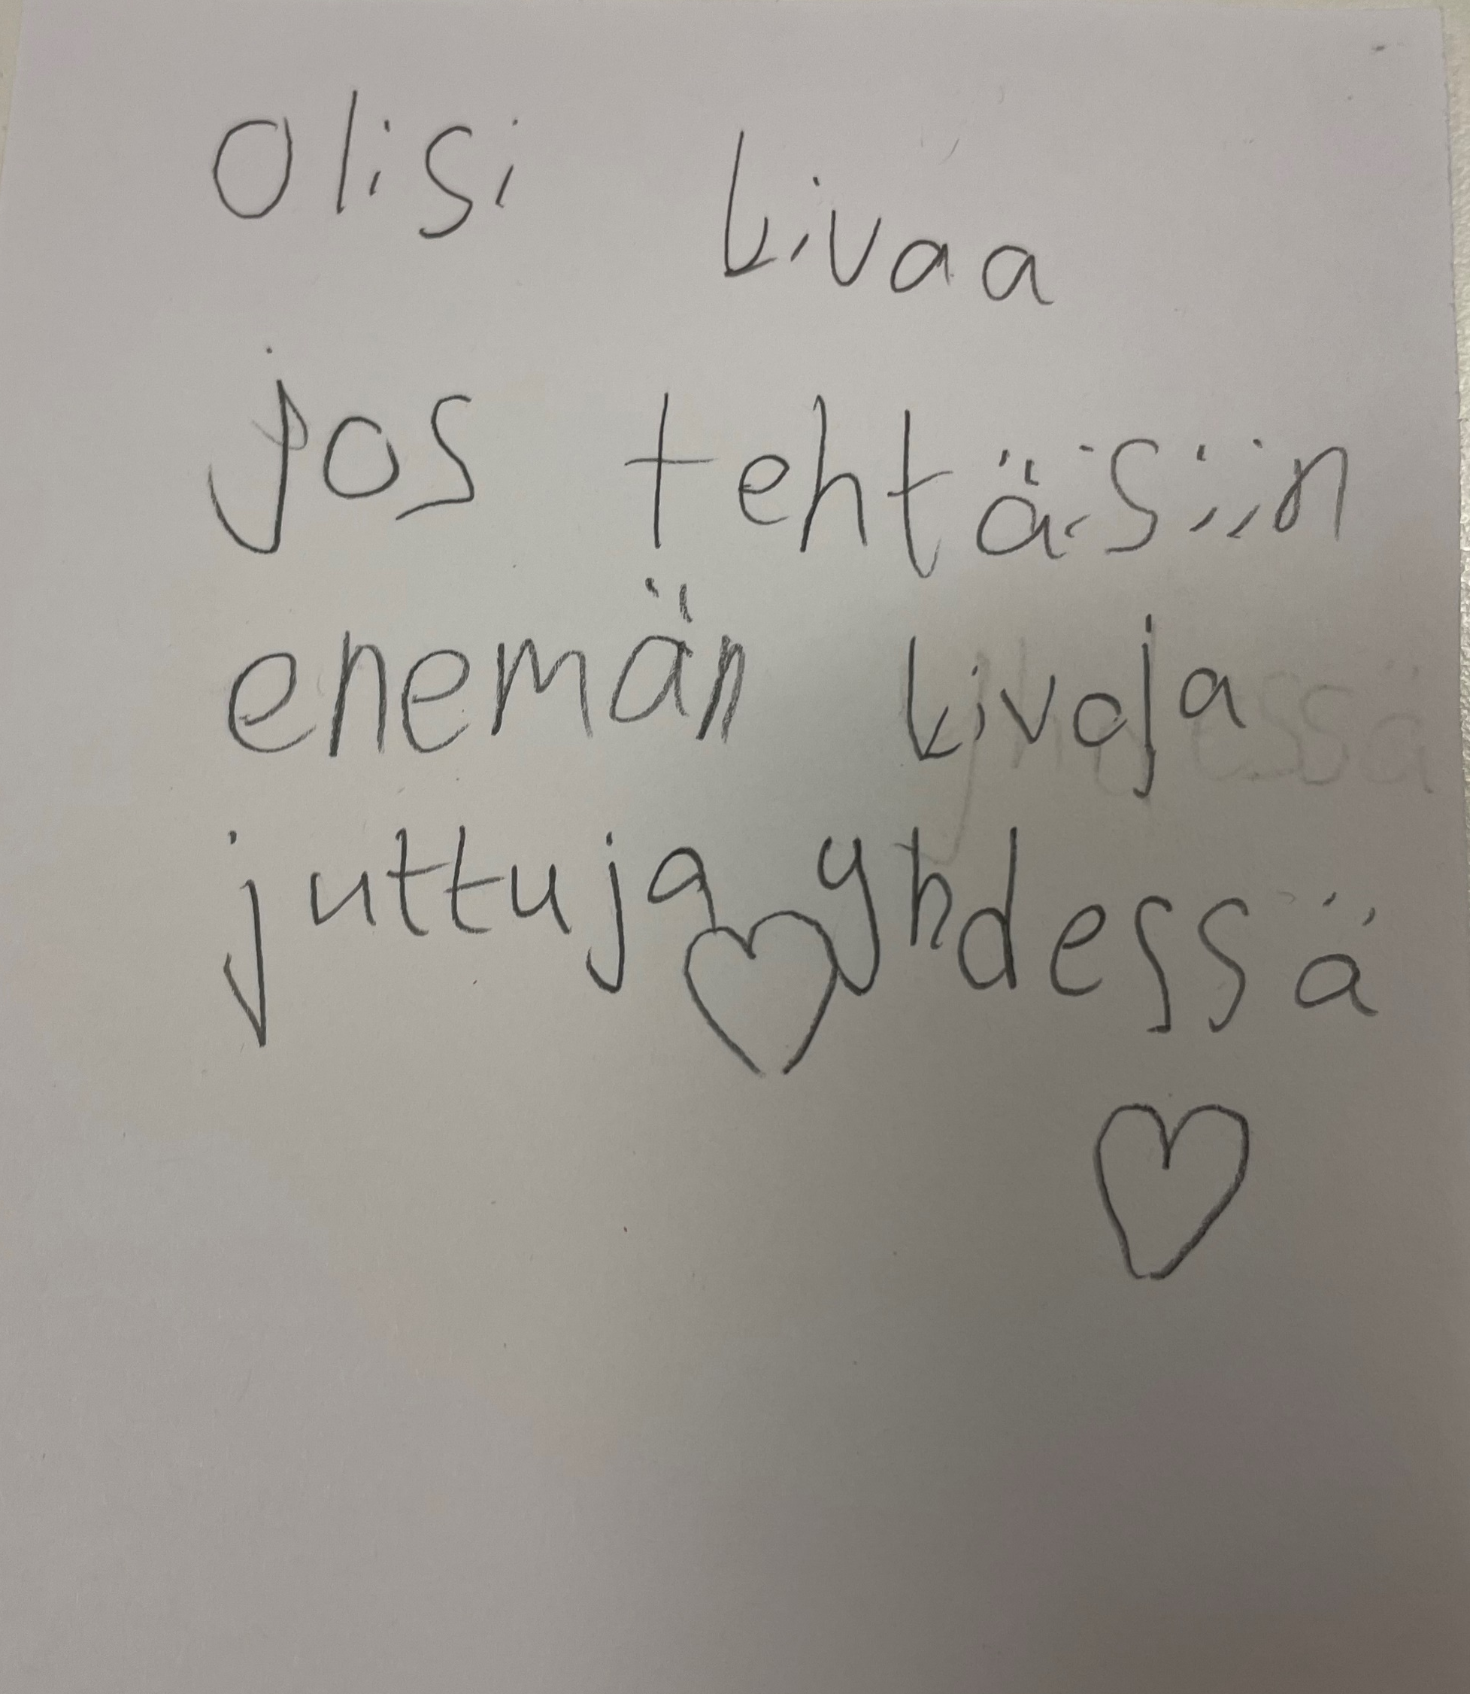

Slide 27
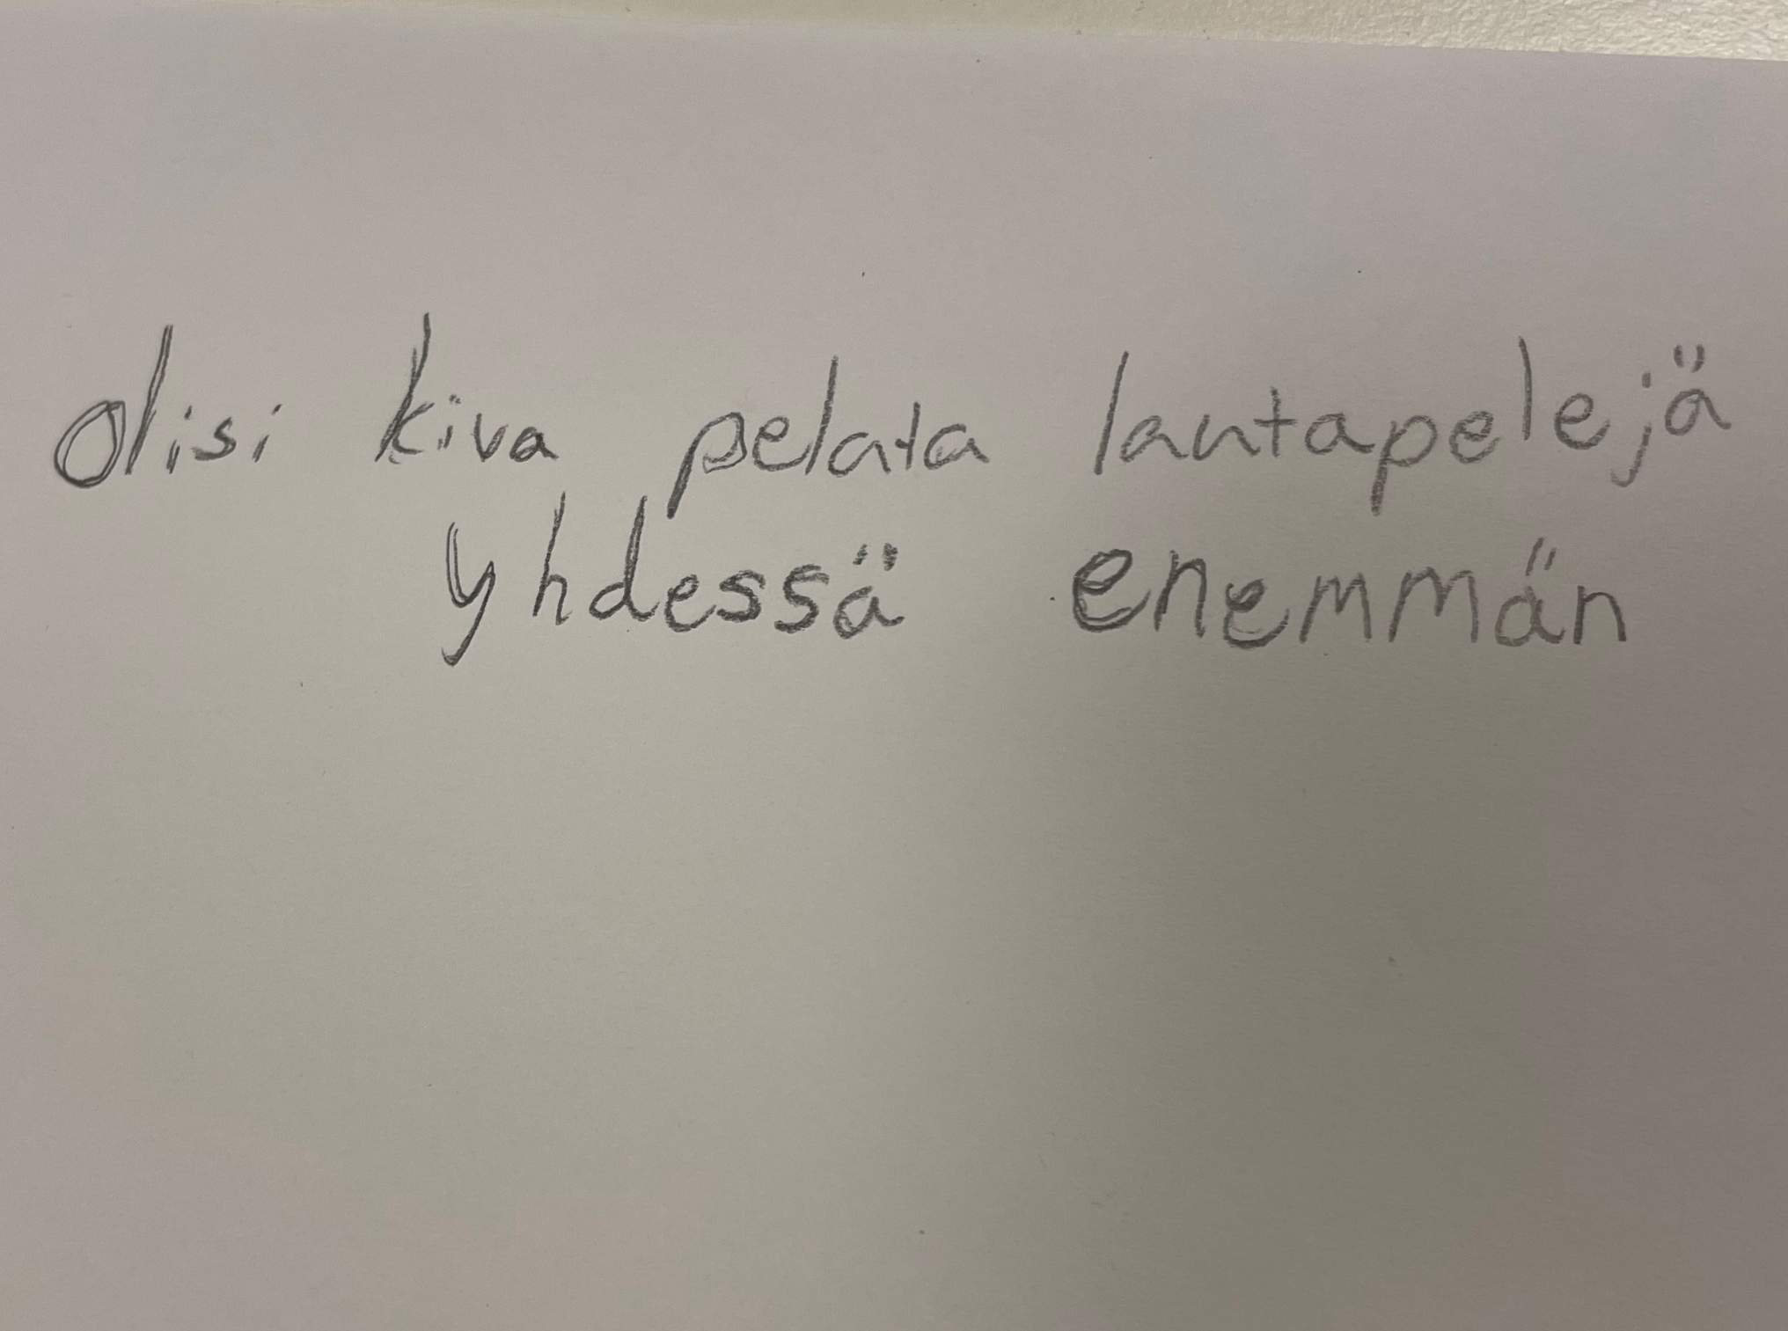
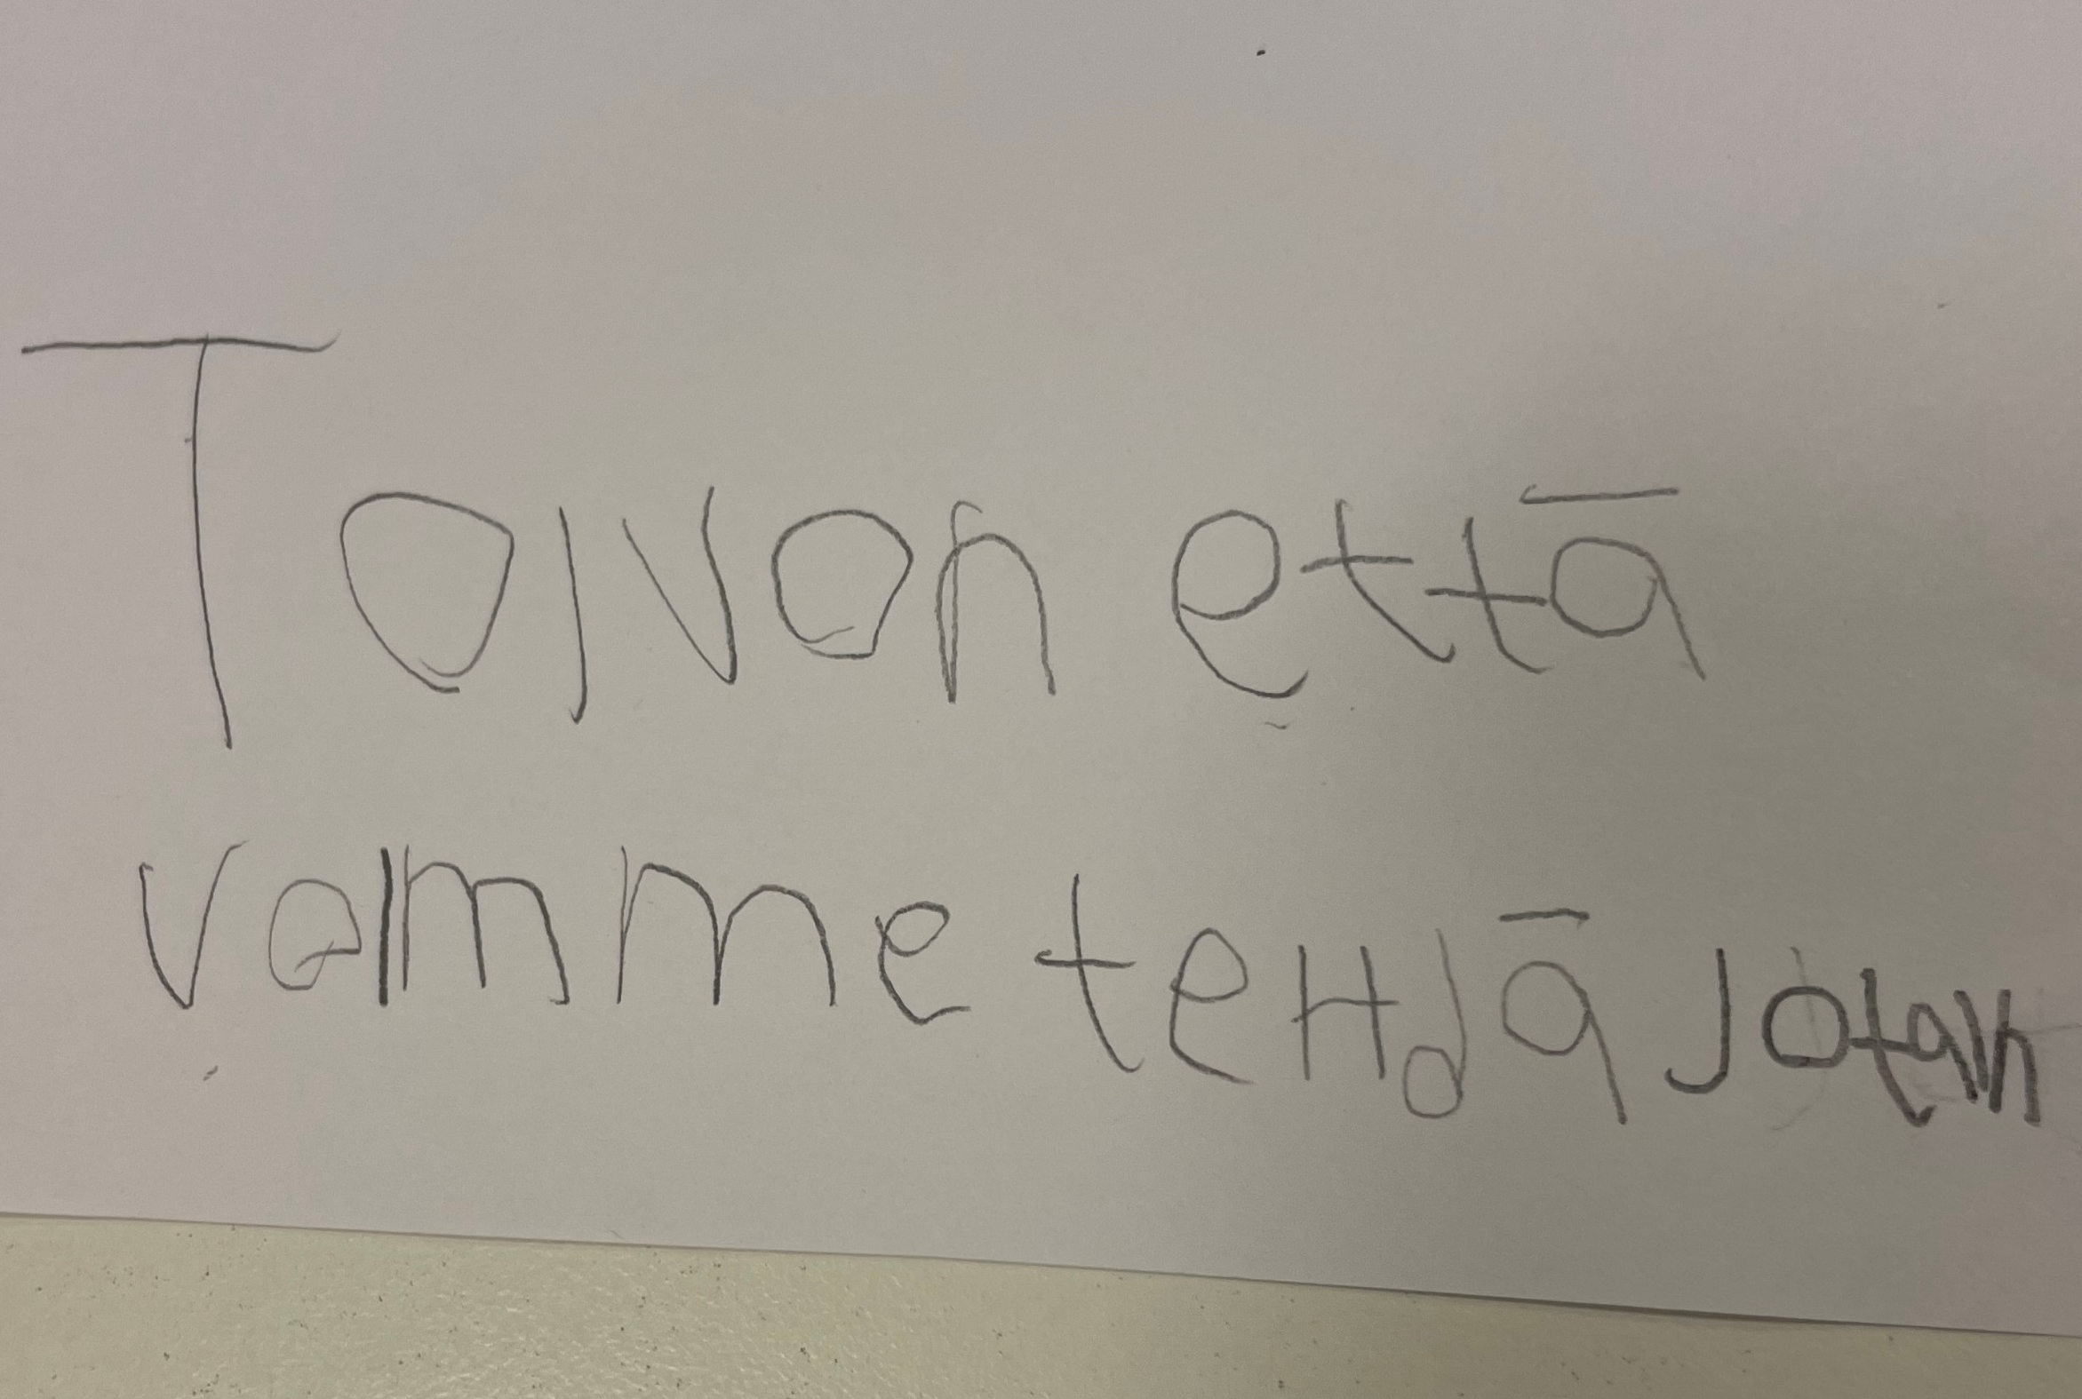

Slide 28
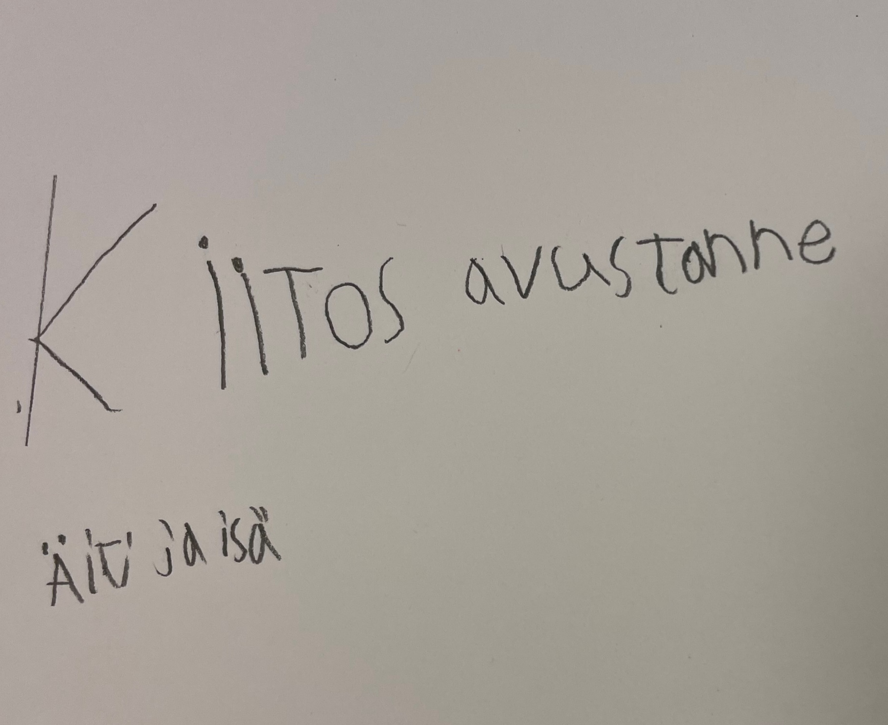
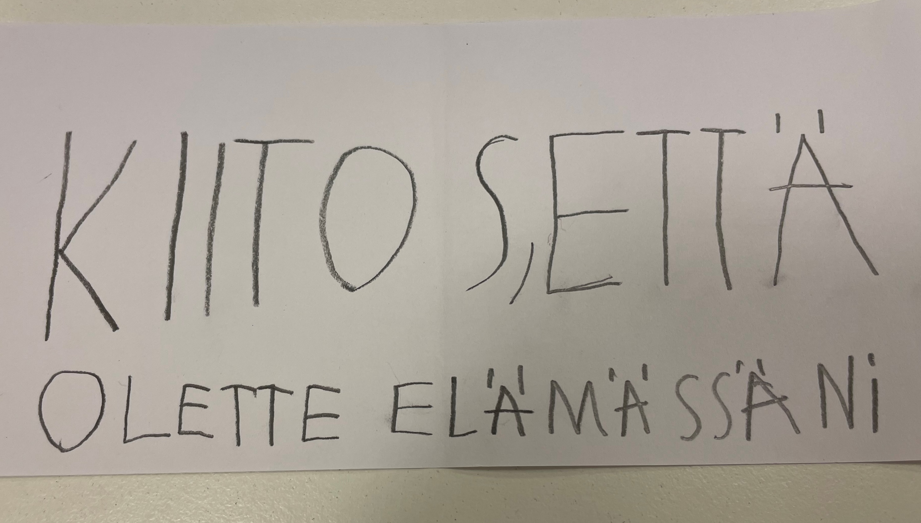

Slide 29
Kiitos, kun viet treeneihin.
Kiitos, kun autatte kokeisiin lukemisessa.
Kiitos, kun autatte minua läksyissä.
Kiitos äiti ja iskä kaikesta.
Kiitos ruuasta.
Kiitos, kun viette joskus kouluun.

Slide 30
Oon kiitollinen, että saan rahaa silloin, kun sitä tarviin.
Kiitos, kun kannustatte aina.
Jos vanhemmat siivoisivat huoneen, kun olen koulussa, olisi se kiva yllätys.
Kiitos, kun synnytit minut ja kasvatit minut.
Kiitos, että autat minua kaikessa ja että elän.
Kiitos, kun et häiritse minua.

Slide 31
Seiskat-kasit-ysit
Kiitos kasvatuksesta. Toivon vähemmän ylisuojelevaisuutta.
Toivon ettet olisi niin ankara.
Kiitos että välität.
Olet hyvä huoltaja.
Kiitos että olet hoitanut minua.
Kiitos välipalarahasta.
Olette rakkaita.
Kiitos ruasta, katosta pään päällä, kaikista asioista mitä saan ja teidän rakkaudesta.
Kiitos hyvästä kunnon kasvatuksesta ja läsnäolosta.

Slide 32
Kiitos kun tuette ja tsemppaatte opiskelussa
Kiitos elämästä ja kaikesta rakkaudesta.
Rakastan teitä paljon.
Kiitos, että pidätte huolen minusta.
Toivon enemmän ymmärrystä, että koulu voi olla vaikeaa ja että maailma ei kaadu jos yhdestä kokeesta tulee seiska.
Olette täydellisiä näin.
Olet mahtava!
Kiitos siitä, että olet ollut tukena koulunkäynnissä.

